Slide 1
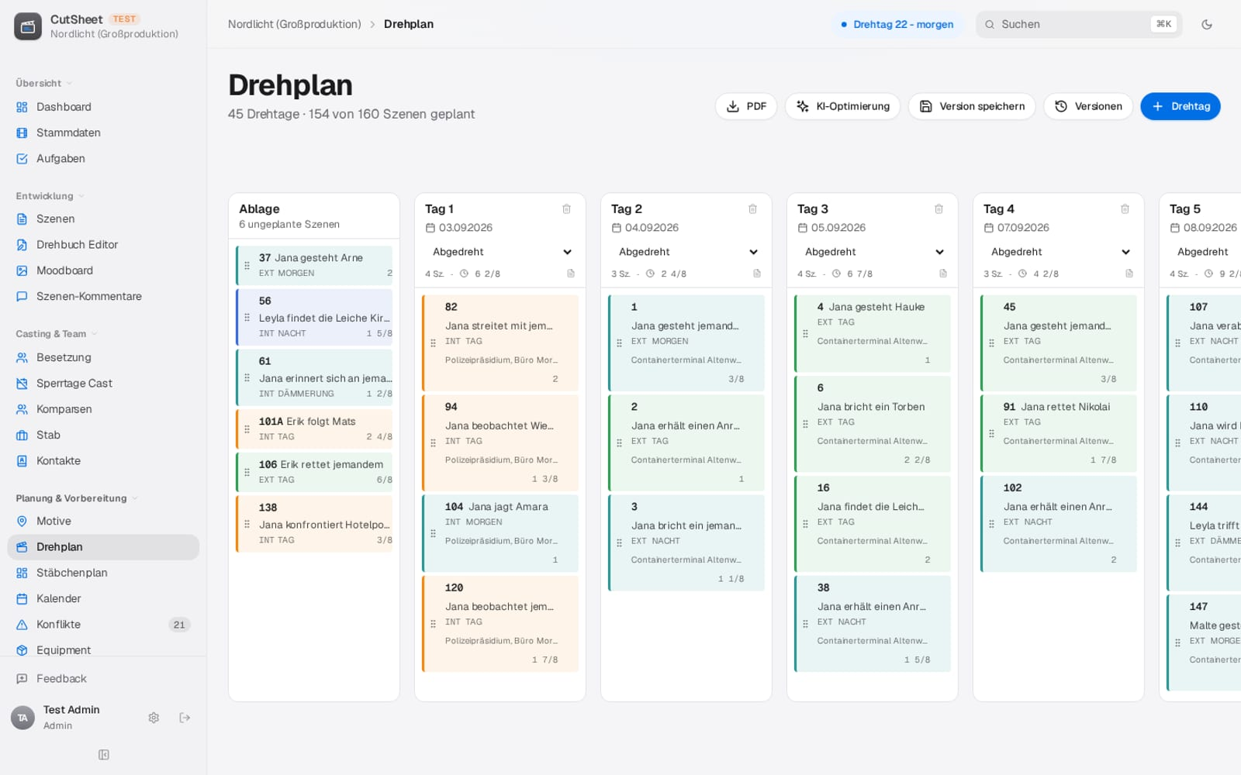

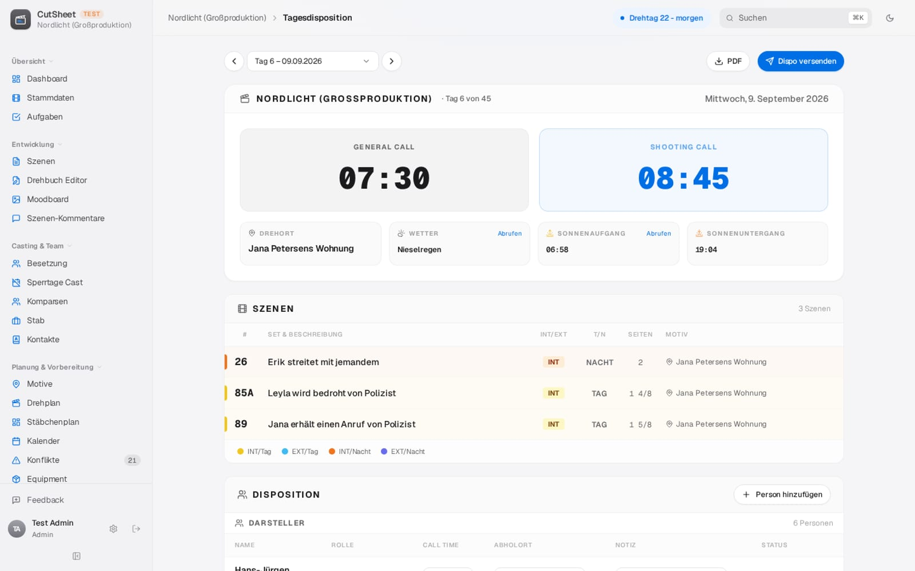
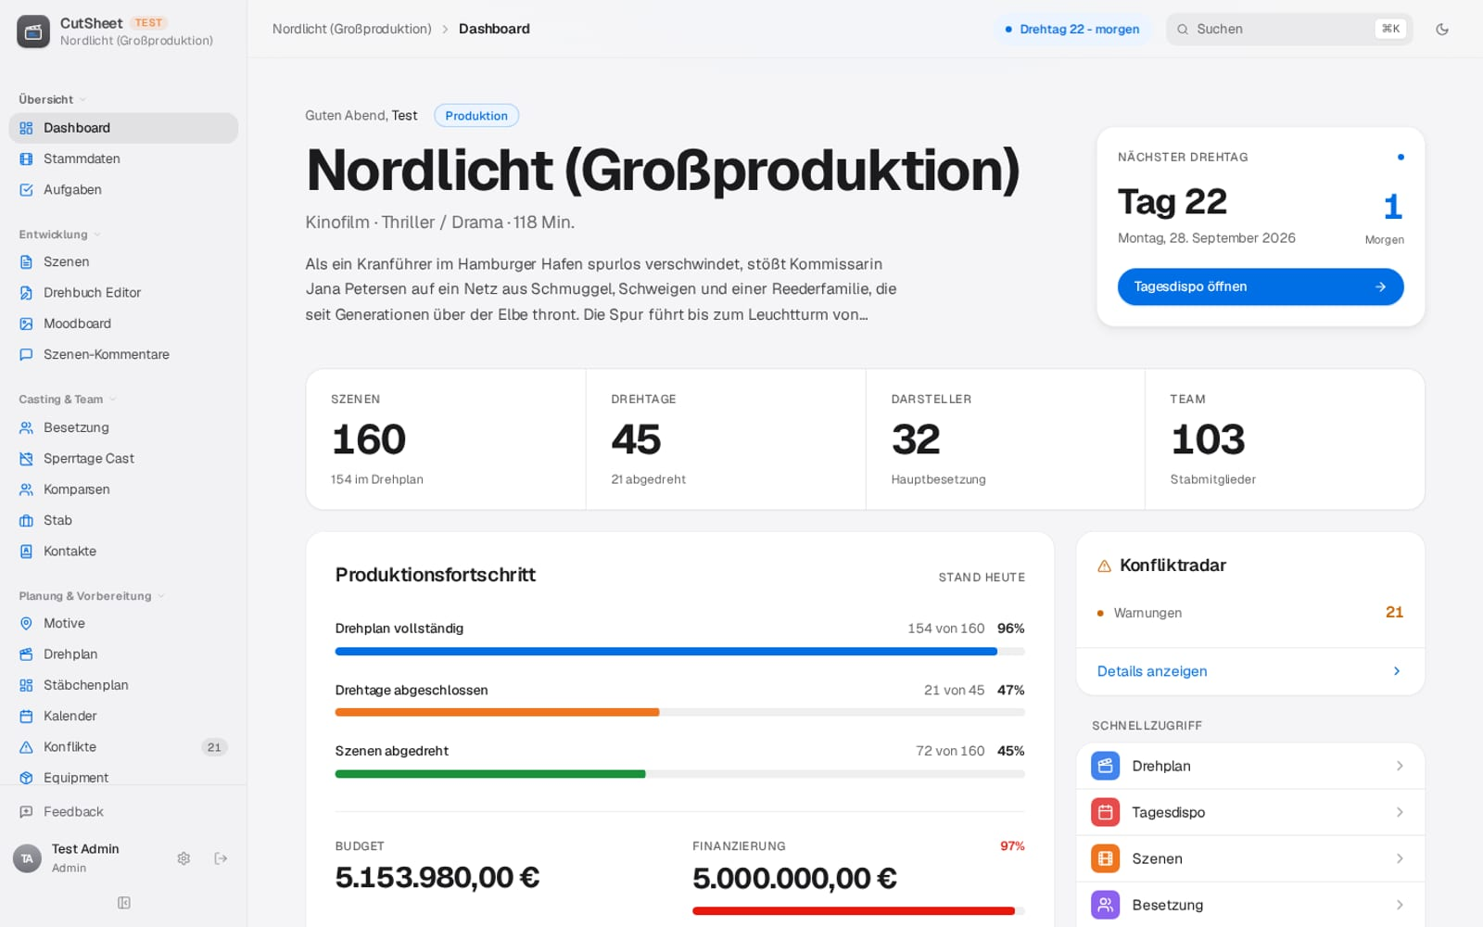
CutSheet
Jede Seite. Jede Funktion.
Produktionsmanagement für Film und Creator – vom Drehbuch bis zur letzten Klappe. Ein Rundgang durch alle 69 Seiten und wie sie zusammenhängen.
69
10
18
5
Seiten
Bereiche
PDF-Dokumente
Rollen
Notes:
KERNAUSSAGE: CutSheet ist ein Werkzeug vom Drehbuch bis zur letzten Klappe – 69 Seiten, ein Datenfluss.
• Kurz vorstellen: Produktionsmanagement für Film und Creator
• Screenshots stammen aus „Nordlicht“: 45 Drehtage, 160 Szenen, 103 Leute im Stab
• Die Zahlen unten: 69 Seiten, 10 Bereiche, 18 PDF-Dokumente, 5 Rollen
ÜBERLEITUNG → Zehn Bereiche, 69 Seiten
Zeit: ca. 45 s

Slide 2
Zehn Bereiche, 69 Seiten
Die Seitenleiste folgt dem Ablauf einer Produktion – von der Idee bis zur Auswertung.
01
02
03
04
05
Zugang & öffentliche Seiten
Projekte, Konto & Admin
Übersicht
Entwicklung
Casting & Team
7 Seiten
5 Seiten
3 Seiten
4 Seiten
5 Seiten
06
07
08
09
10
Planung & Vorbereitung
Drehtage
Postproduktion
Werkzeuge & Kommunikation
Creator-Modus
12 Seiten
11 Seiten
3 Seiten
5 Seiten
14 Seiten
CutSheet
2
Notes:
KERNAUSSAGE: Die Seitenleiste folgt dem Ablauf einer Produktion.
• Zehn Bereiche von Zugang bis Creator-Modus
• Reihenfolge = Reihenfolge der Arbeit: entwickeln, besetzen, planen, drehen, auswerten
• Die Zahl je Kachel: Seiten im Bereich
ÜBERLEITUNG → Der Weg einer Produktion
Zeit: ca. 45 s

Slide 3
Der Weg einer Produktion
Jede Stufe schreibt Daten, die die nächste liest – nichts wird doppelt erfasst.
1
2
3
4
5
6
7
8
Drehbuch
Szenen
Team & Orte
Drehplan
Tagesdispo
Am Set
Berichte
Auswertung
Editor, Import
Breakdown, Figuren
Besetzung, Stab, Motive
Tage, Versionen, KI
Versand, Links
Set-App, Check-in, Shots
Tag, Kamera, Zeiten
Zeit, DOOD, Kosten, Post
Drehbuch-Editor
Szenen (Szenenübersicht)
Besetzung & Rollen
Drehplan
Tagesdispo
Set-App
Tagesbericht
Zeitanalyse
Neues Projekt & Onboarding
Szenen-Kommentare
Stabliste
Stäbchenplan
Öffentliche Dispo
Check-in Board
Kameraberichte
Day Out of Days
Motive & Drehorte
Konfliktradar
Auflösung & Shotlist
Timesheets
Kostenstand
Postproduktionsplan
Konfliktradar, Suche, Aktivitäten und Audit-Log begleiten jede Stufe.
CutSheet
3
Notes:
KERNAUSSAGE: Jede Stufe schreibt Daten, die die nächste liest – nichts wird doppelt erfasst.
• Drehbuch wird zu Szenen, Szenen zum Drehplan
• Der Drehplan erzeugt die Tagesdispo, die Dispo steuert Set-App, Check-in und Catering
• Berichte am Abend speisen Zeitanalyse, DOOD und Kostenstand
ÜBERLEITUNG → Wie die Seiten zusammenhängen
Zeit: ca. 75 s

Slide 4
Wie die Seiten zusammenhängen
Sechs Datenkerne in der Mitte, jede Filmseite außen – eine Linie heißt: liest oder schreibt diese Daten.
Dashboard
Aktivitäten
Aufgaben
E-Mail Center
Suche
Stammdaten
Drehbuch-Editor
Pinboard
Szenen
Postplan
Musikliste
Audit-Log
Moodboard
Szenen-Kommentare
Szenen & Drehbuch
Set-App
DOOD
Besetzung
Sperrtage Cast
Tagesdispo
Drehplan & Drehtage
Timesheets
Komparsen
Zeitanalyse
Stabliste
Tagesbericht
Kontaktliste
Budget & Kosten
Cast & Crew
Kameraberichte
Continuity
Drehplan
Motive
Motive
VFX-Tracking
Set-Plan
Terminkalender
Stäbchenplan
Check-in Board
Equipment
Shotlist
Versicherungen
Budget
Fahrzeuge
Konfliktradar
Tagesdispo
Equipment-Kalender
Kostenstand
Catering
Übersicht
Entwicklung
Casting & Team
Planung & Vorbereitung
Drehtage
Postproduktion
Werkzeuge & Kommunikation
Notes:
KERNAUSSAGE: Sechs Datenkerne verbinden alle Filmseiten.
• Mitte: Szenen, Drehplan, Cast & Crew, Motive, Budget, Tagesdispo
• Das Konfliktradar greift auf alle sechs zu
• Seiten ohne Linie führen eigene Daten (Aufgaben, Pinboard, Audit-Log)
ÜBERLEITUNG → Creator-Modus: alles hängt am Video
Zeit: ca. 75 s

Slide 5
Creator-Modus: alles hängt am Video
Jede Creator-Seite ist ein Blick quer über alle Videos des Kanals – die Daten liegen am einzelnen Video.
Dashboard
Video-Performance
Videos
Auch im Creator-Modus
Diese Film-Seiten gibt es dort ebenfalls, teils umbenannt:
Upload-Checklisten
Ideen
Stammdaten · Aufgaben · Kalender · Moodboard · Kommentare · Shotlist · Drehorte · Gäste & Cast · Team · Equipment · Set-App · Postproduktion · Zeitanalyse · Musik · Budget · Kostenstand · E-Mail · Kontakte · Pinboard · Aktivität · Suche · Audit-Log
Auskopplungen
Video
Kanal
Rechte & Lizenzen
Redaktionsplan
SEO
Serien & Formate
Sponsoren
Titel & Thumbnails
CutSheet
5
Notes:
KERNAUSSAGE: Im Creator-Modus hängt alles am einzelnen Video.
• Die Bereiche außen sind Querschnitte über alle Videos
• Rechts: welche Film-Seiten es auch für Creator gibt
• Kein Filmwerkzeug am Markt hat diesen Modus
ÜBERLEITUNG → Wer darf was?
Zeit: ca. 60 s

Slide 6
Wer darf was?
Fünf Rollen je Projekt. Jede Seite ist für alle Mitglieder lesbar – schreiben hängt von der Rolle ab.
Admin
Alles – plus Projekteinstellungen, Einladungen und Mitglieder
Produktion
Alles außer Mitgliederverwaltung – inkl. Budget, Finanzierung und Drehplan-Versionen
Regie
Alle Produktionsdaten bearbeiten – außer Budget, Finanzierung, Drehplan-Versionen
Abteilungsleitung
Wie Regie: Szenen, Dispo, Shotlist, Berichte, Listen
Lesezugriff
Alles sehen, nichts ändern – etwa für Sender oder Förderer
Die Prüfung läuft im Server – nicht nur in der Oberfläche. Jede Änderung steht mit Person und Zeitpunkt im Audit-Log.
CutSheet
6
Notes:
KERNAUSSAGE: Fünf Rollen, geprüft im Server – nicht nur in der Oberfläche.
• Admin verwaltet Mitglieder und Einstellungen
• Produktion darf zusätzlich Budget, Finanzierung und Drehplan-Versionen
• Regie und Abteilungsleitung bearbeiten Produktionsdaten, Lesezugriff sieht alles
• Jede Änderung steht mit Namen im Audit-Log
ÜBERLEITUNG → Zugang & öffentliche Seiten
Zeit: ca. 60 s

Slide 7
01
Anmeldung & Registrierung
Der Eingang zu CutSheet: anmelden oder in Sekunden ein Konto anlegen.
Passwort vergessen
Setzt den Zugang per E-Mail-Link zurück, ohne zu verraten, ob ein Konto existiert.
Zugang & öffentliche Seiten
Neues Passwort
Legt über den Link aus der E-Mail ein neues Passwort fest.
Einladung ins Projekt
Nimmt eine Einladung an und bringt die Person mit der richtigen Rolle ins Projekt.
Alles, was ohne Konto erreichbar ist: Anmeldung, Einladungen und die Dispo-Links für Cast und Crew.
Öffentliche Dispo
Die persönliche Tagesdispo für Cast und Crew – ohne Konto, direkt aus der E-Mail.
Impressum
7 Seiten
Anbieterkennzeichnung nach § 5 TMG und § 18 MStV.
Datenschutzerklärung
Was CutSheet speichert, wofür, wie lange – und welche Rechte Nutzer haben.
CutSheet
7
Notes:
KERNAUSSAGE: Alles, was ohne Konto erreichbar ist: Anmeldung, Einladungen und die Dispo-Links für Cast und Crew.
• 7 Seiten: Anmeldung & Registrierung, Passwort vergessen, Neues Passwort, Einladung ins Projekt, Öffentliche Dispo, Impressum, Datenschutzerklärung
ÜBERLEITUNG → Anmeldung & Registrierung
Zeit: ca. 20 s

Slide 8
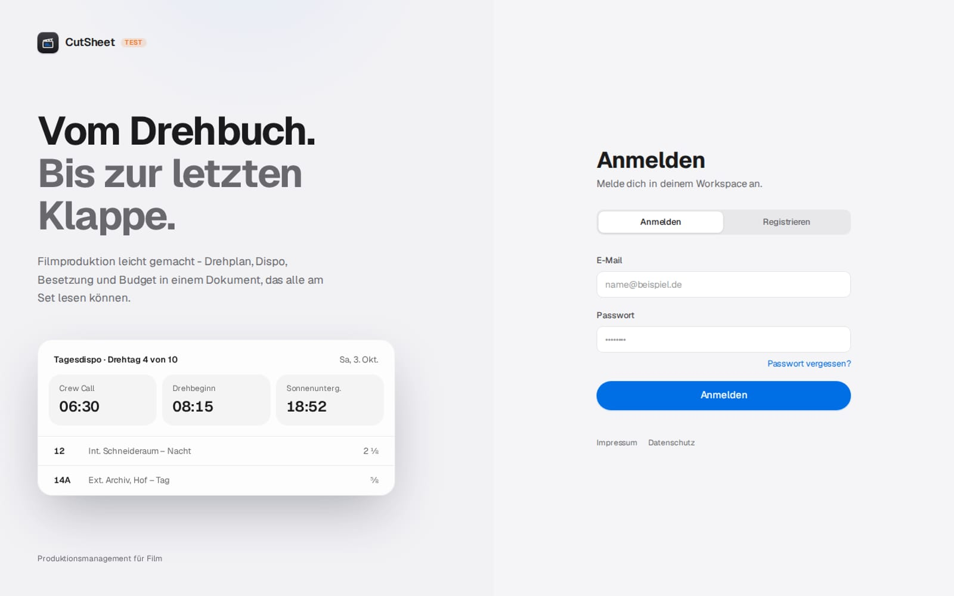
Zugang & öffentliche Seiten
Seite 1 von 69
Anmeldung & Registrierung
/login
Der Eingang zu CutSheet: anmelden oder in Sekunden ein Konto anlegen.
Anmelden und Registrieren auf einer Seite, per Umschalter
Link zu „Passwort vergessen?“
Sprachwahl für die Oberfläche
Schutz gegen Passwort-Raten: Pause nach 8 Fehlversuchen
Kennzeichen „Test“ in der Testphase vor dem Launch
Links zu Impressum und Datenschutz
VERBUNDEN MIT
Passwort vergessen
Meine Projekte
Impressum
Datenschutzerklärung
CutSheet
8
Notes:
KERNAUSSAGE: Der erste Eindruck: in Sekunden drin, ohne Umweg über eine Verkaufsseite.
• Anmelden und Registrieren auf einer Seite, per Umschalter
• Link zu „Passwort vergessen?“
• Sprachwahl für die Oberfläche
• Schutz gegen Passwort-Raten: Pause nach 8 Fehlversuchen
• Kennzeichen „Test“ in der Testphase vor dem Launch
• Links zu Impressum und Datenschutz
VERBUNDEN MIT: Passwort vergessen, Meine Projekte, Impressum, Datenschutzerklärung
ÜBERLEITUNG → Passwort vergessen
Zeit: ca. 40 s

Slide 9
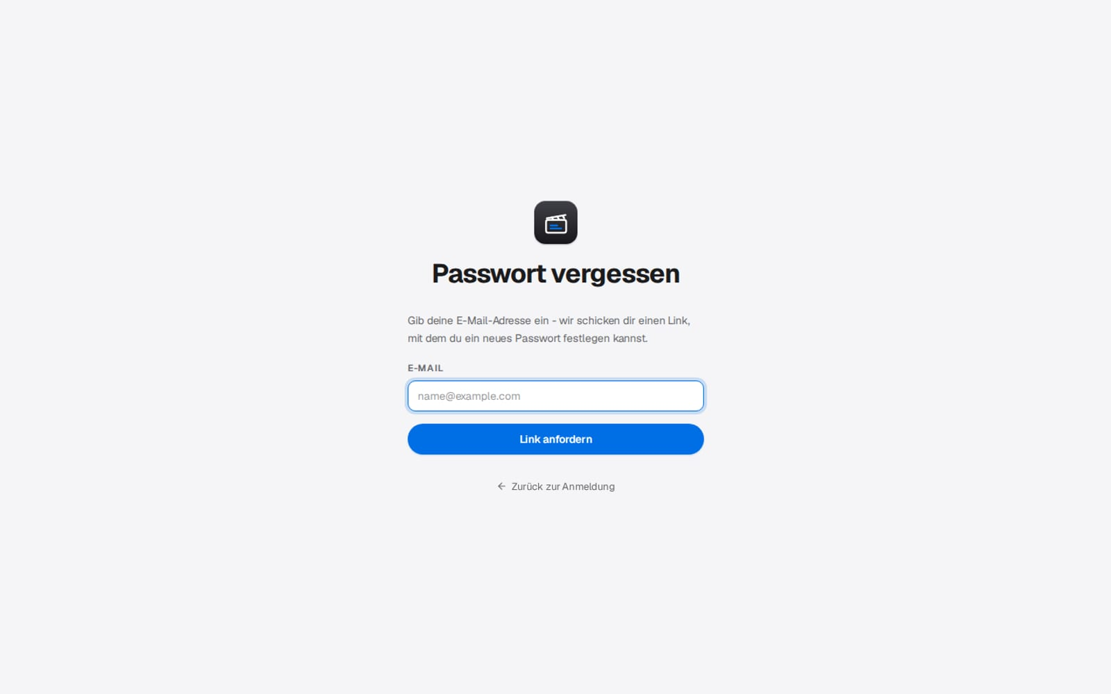
Zugang & öffentliche Seiten
Seite 2 von 69
Passwort vergessen
/forgot-password
Setzt den Zugang per E-Mail-Link zurück, ohne zu verraten, ob ein Konto existiert.
E-Mail eingeben, Link anfordern
Antwortet immer gleich: kein Rückschluss auf bestehende Konten
Link führt auf „Neues Passwort“
Zurück zur Anmeldung mit einem Klick
VERBUNDEN MIT
Neues Passwort
Anmeldung
CutSheet
9
Notes:
KERNAUSSAGE: Kein Support-Ticket nötig – und niemand kann herausfinden, wer ein Konto hat.
• E-Mail eingeben, Link anfordern
• Antwortet immer gleich: kein Rückschluss auf bestehende Konten
• Link führt auf „Neues Passwort“
• Zurück zur Anmeldung mit einem Klick
VERBUNDEN MIT: Neues Passwort, Anmeldung & Registrierung
ÜBERLEITUNG → Neues Passwort
Zeit: ca. 40 s

Slide 10
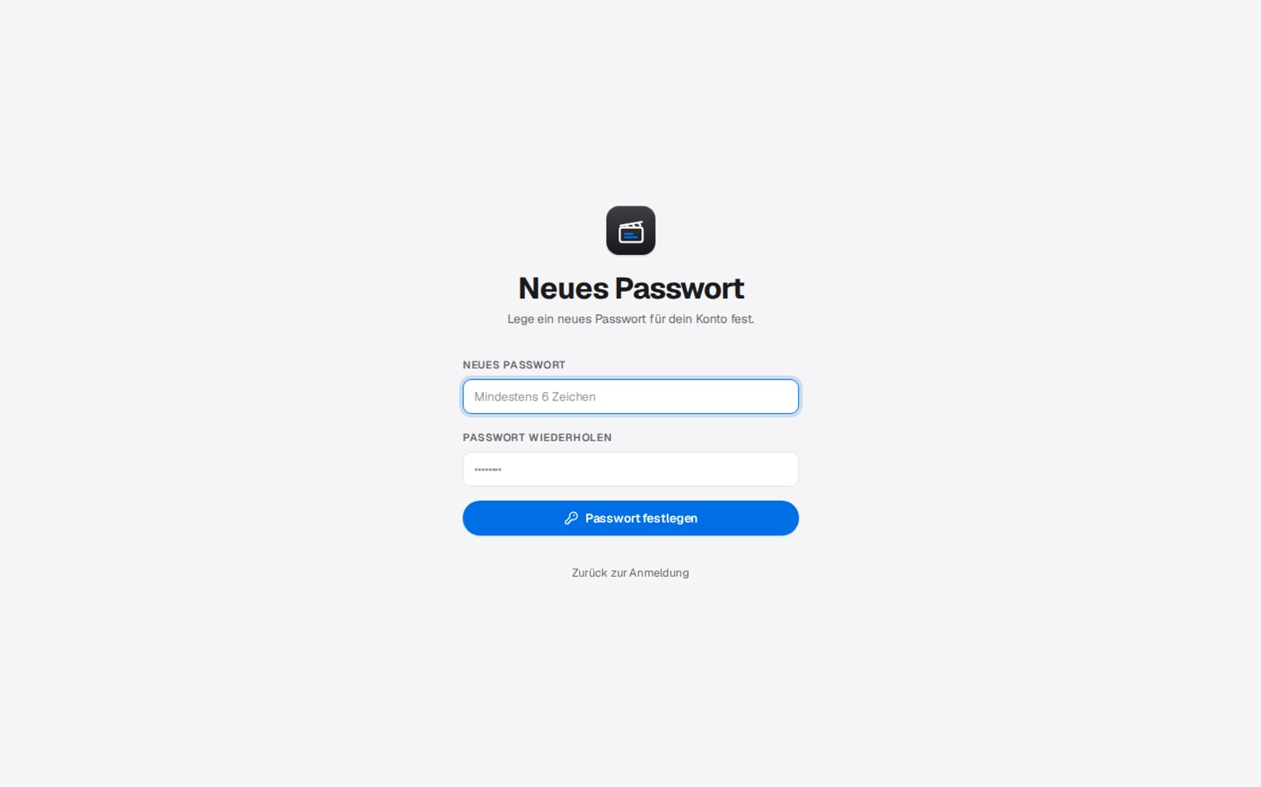
Zugang & öffentliche Seiten
Seite 3 von 69
Neues Passwort
/reset-password/:token
Legt über den Link aus der E-Mail ein neues Passwort fest.
Neues Passwort mit Wiederholung
Link ist einmalig und läuft ab
Ungültige Links werden klar gemeldet
Danach direkt zur Anmeldung
VERBUNDEN MIT
Passwort vergessen
Anmeldung
CutSheet
10
Notes:
KERNAUSSAGE: Der zweite Teil des Zurücksetzens: sicher, einmalig, selbsterklärend.
• Neues Passwort mit Wiederholung
• Link ist einmalig und läuft ab
• Ungültige Links werden klar gemeldet
• Danach direkt zur Anmeldung
VERBUNDEN MIT: Passwort vergessen, Anmeldung & Registrierung
ÜBERLEITUNG → Einladung ins Projekt
Zeit: ca. 40 s

Slide 11
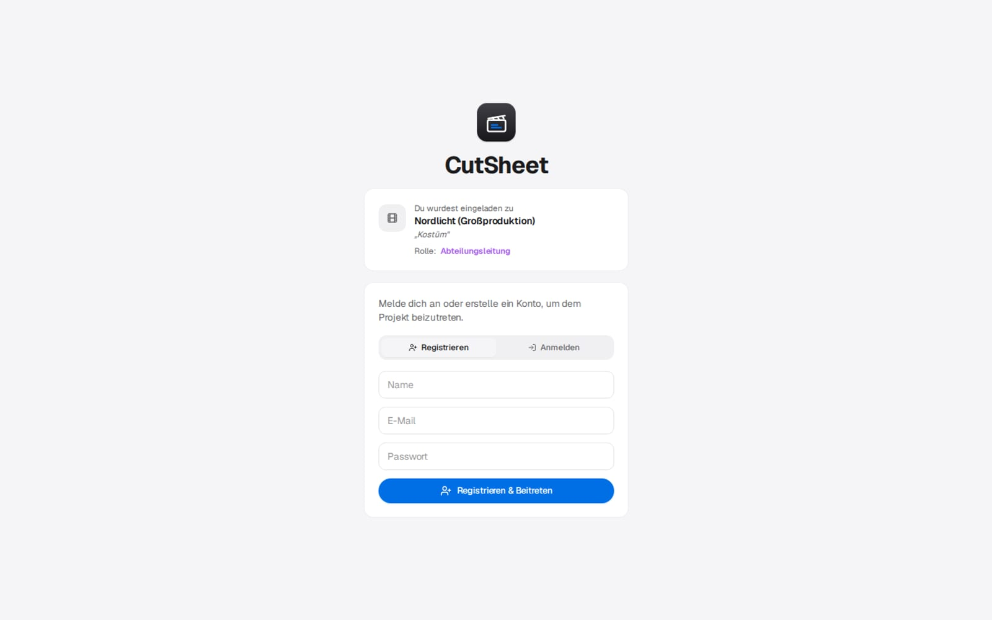
Zugang & öffentliche Seiten
Seite 4 von 69
Einladung ins Projekt
/invite/:token
Nimmt eine Einladung an und bringt die Person mit der richtigen Rolle ins Projekt.
Zeigt Projekt und zugewiesene Rolle vor dem Beitritt
Anmelden oder direkt registrieren
Rollen: Admin, Produktion, Regie, Abteilungsleitung, Lesezugriff
Leitet nach dem Beitritt ins Projekt weiter
Ungültige oder benutzte Links werden erkannt
VERBUNDEN MIT
Stammdaten
Anmeldung
Dashboard
CutSheet
11
Notes:
KERNAUSSAGE: So kommt das Team ins Projekt – mit der richtigen Rolle, ohne Admin-Arbeit.
• Zeigt Projekt und zugewiesene Rolle vor dem Beitritt
• Anmelden oder direkt registrieren
• Rollen: Admin, Produktion, Regie, Abteilungsleitung, Lesezugriff
• Leitet nach dem Beitritt ins Projekt weiter
• Ungültige oder benutzte Links werden erkannt
VERBUNDEN MIT: Stammdaten, Anmeldung & Registrierung, Dashboard
ÜBERLEITUNG → Öffentliche Dispo
Zeit: ca. 40 s

Slide 12
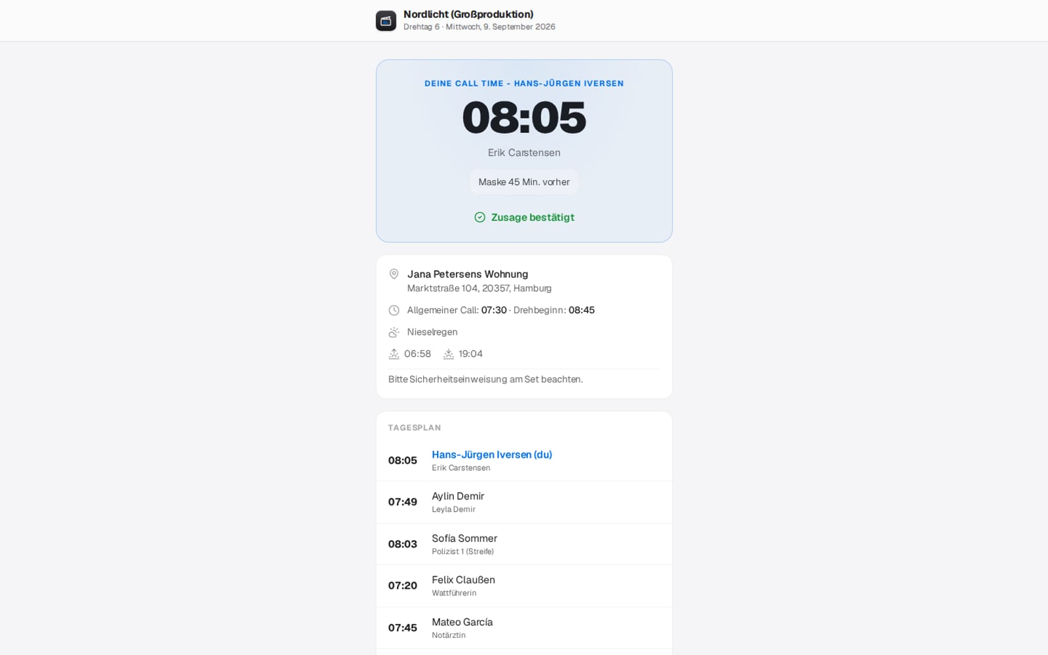
Zugang & öffentliche Seiten
Seite 5 von 69
Öffentliche Dispo
/dispo/:token
Die persönliche Tagesdispo für Cast und Crew – ohne Konto, direkt aus der E-Mail.
Eigene Call-Zeit groß und zuerst
Motiv, allgemeiner Call und Tagesplan
Zusage mit einem Tipp bestätigen
Ohne Gagen und Telefonnummern anderer
Optional eigenes Konto anlegen, um mehr zu sehen
Geöffnete Dispo-Mail wird als „gesehen“ erfasst
VERBUNDEN MIT
Tagesdispo
Check-in Board
CutSheet
12
Notes:
KERNAUSSAGE: Cast und Crew brauchen kein Konto: ein Link, die eigene Call-Zeit, ein Tipp zur Zusage.
• Eigene Call-Zeit groß und zuerst
• Motiv, allgemeiner Call und Tagesplan
• Zusage mit einem Tipp bestätigen
• Ohne Gagen und Telefonnummern anderer
• Optional eigenes Konto anlegen, um mehr zu sehen
• Geöffnete Dispo-Mail wird als „gesehen“ erfasst
ZEIGEN: Die große Call-Zeit und der Knopf zur Zusage.
VERBUNDEN MIT: Tagesdispo, Check-in Board
ÜBERLEITUNG → Impressum
Zeit: ca. 40 s

Slide 13
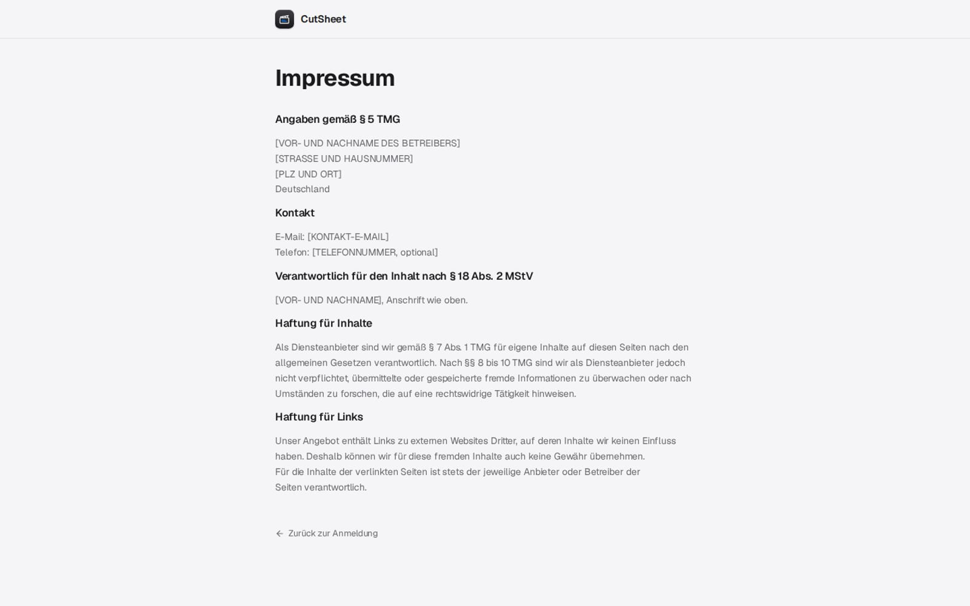
Zugang & öffentliche Seiten
Seite 6 von 69
Impressum
/impressum
Anbieterkennzeichnung nach § 5 TMG und § 18 MStV.
Pflichtangaben, Kontakt, Verantwortlicher
Haftung für Inhalte und Links
Von Anmeldung und Dispo-Links aus erreichbar
VERBUNDEN MIT
Anmeldung
Datenschutzerklärung
CutSheet
13
Notes:
KERNAUSSAGE: Pflicht für den Betrieb in Deutschland – von überall erreichbar.
• Pflichtangaben, Kontakt, Verantwortlicher
• Haftung für Inhalte und Links
• Von Anmeldung und Dispo-Links aus erreichbar
VERBUNDEN MIT: Anmeldung & Registrierung, Datenschutzerklärung
ÜBERLEITUNG → Datenschutzerklärung
Zeit: ca. 40 s

Slide 14
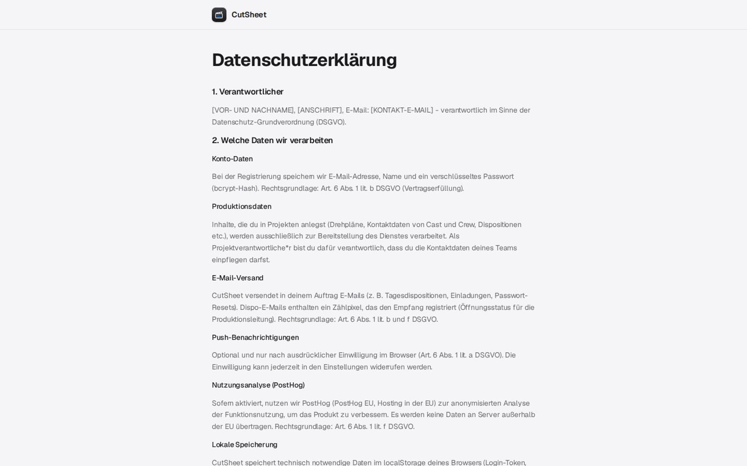
Zugang & öffentliche Seiten
Seite 7 von 69
Datenschutzerklärung
/datenschutz
Was CutSheet speichert, wofür, wie lange – und welche Rechte Nutzer haben.
Konto-, Produktions- und E-Mail-Daten
Push, Nutzungsanalyse (PostHog EU), lokale Speicherung
Hosting und Speicherdauer
Auskunft, Löschung, Berichtigung, Widerspruch
VERBUNDEN MIT
Einstellungen
Anmeldung
CutSheet
14
Notes:
KERNAUSSAGE: Produktionsdaten sind sensibel; hier steht offen, was wie lange gespeichert wird.
• Konto-, Produktions- und E-Mail-Daten
• Push, Nutzungsanalyse (PostHog EU), lokale Speicherung
• Hosting und Speicherdauer
• Auskunft, Löschung, Berichtigung, Widerspruch
VERBUNDEN MIT: Einstellungen, Anmeldung & Registrierung
ÜBERLEITUNG → Projekte, Konto & Admin
Zeit: ca. 40 s

Slide 15
02
Meine Projekte
Alle Produktionen eines Kontos – der Startpunkt nach der Anmeldung.
Neues Projekt & Onboarding
Legt eine Produktion an – mit Assistent, Vorlagen und Drehbuch-Import.
Projekte, Konto & Admin
Einstellungen
Das eigene Konto: Profil, Sicherheit, Darstellung, Benachrichtigungen, Daten.
Admin Panel
Verwaltung der ganzen Plattform: Nutzer, Projekte, System und Testprojekt.
Der Rahmen um jede Produktion: Projekte anlegen, das eigene Konto und die Verwaltung der Plattform.
Admin-Statistiken
Wie die Plattform genutzt wird – und was Nutzer zurückmelden.
5 Seiten
CutSheet
15
Notes:
KERNAUSSAGE: Der Rahmen um jede Produktion: Projekte anlegen, das eigene Konto und die Verwaltung der Plattform.
• Meine Projekte – Alle Produktionen eines Kontos – der Startpunkt nach der Anmeldung.
• Neues Projekt & Onboarding – Legt eine Produktion an – mit Assistent, Vorlagen und Drehbuch-Import.
• Einstellungen – Das eigene Konto: Profil, Sicherheit, Darstellung, Benachrichtigungen, Daten.
• Admin Panel – Verwaltung der ganzen Plattform: Nutzer, Projekte, System und Testprojekt.
• Admin-Statistiken – Wie die Plattform genutzt wird – und was Nutzer zurückmelden.
ÜBERLEITUNG → Meine Projekte
Zeit: ca. 20 s

Slide 16
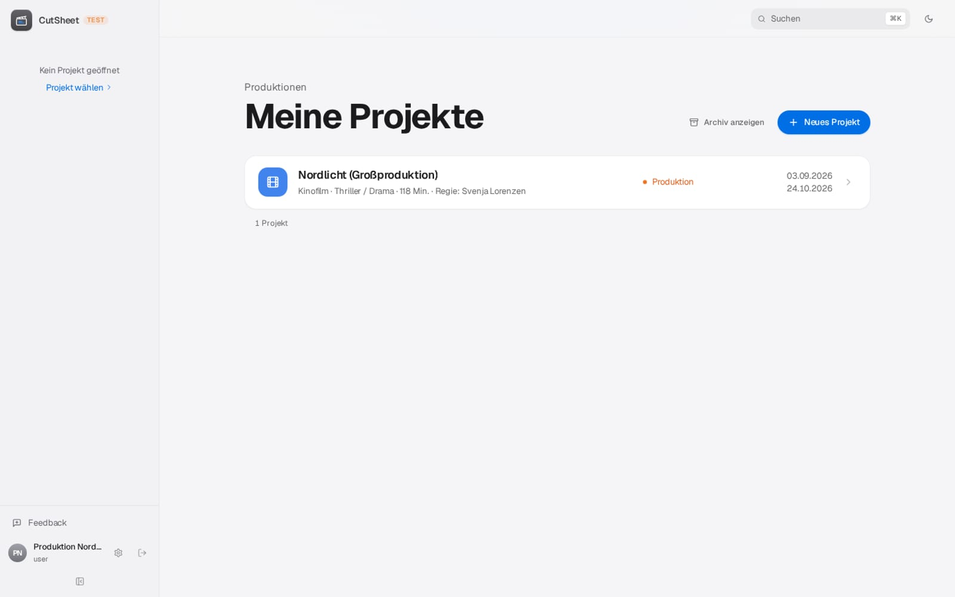
Projekte, Konto & Admin
Seite 8 von 69
Meine Projekte
/
Alle Produktionen eines Kontos – der Startpunkt nach der Anmeldung.
Projekte mit Format, Genre, Regie, Status und Zeitraum
Neues Projekt anlegen
Duplizieren, archivieren, löschen
Archiv ein- und ausblenden
Film- und Creator-Projekte nebeneinander
VERBUNDEN MIT
Neues Projekt
Dashboard
Creator-Dashboard
Einstellungen
CutSheet
16
Notes:
KERNAUSSAGE: Der Startpunkt: alle Produktionen, Film und Creator, an einem Ort.
• Projekte mit Format, Genre, Regie, Status und Zeitraum
• Neues Projekt anlegen
• Duplizieren, archivieren, löschen
• Archiv ein- und ausblenden
• Film- und Creator-Projekte nebeneinander
VERBUNDEN MIT: Neues Projekt & Onboarding, Dashboard, Creator-Dashboard, Einstellungen
ÜBERLEITUNG → Neues Projekt & Onboarding
Zeit: ca. 40 s

Slide 17
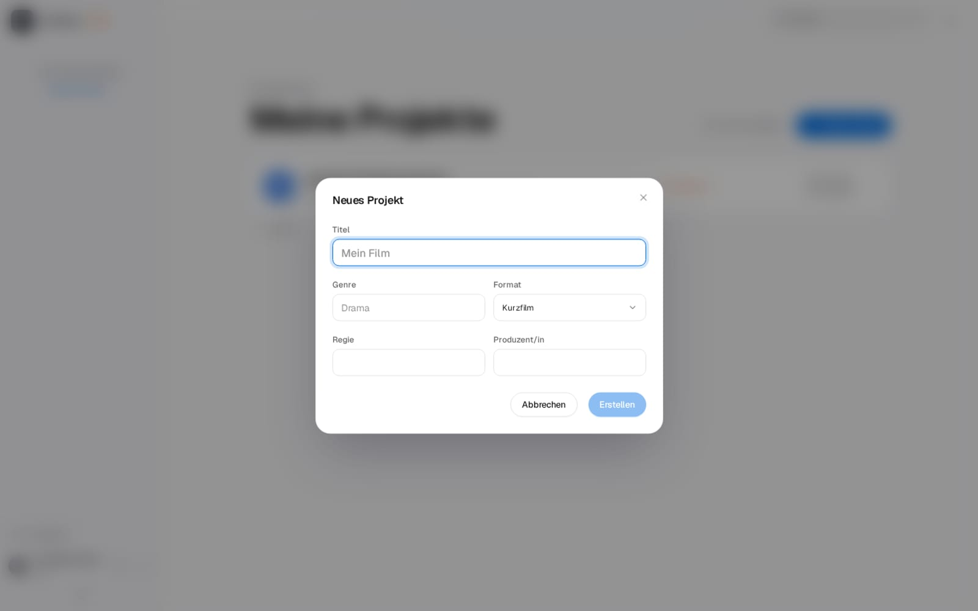
Projekte, Konto & Admin
Seite 9 von 69
Neues Projekt & Onboarding
/ (Dialog)
Legt eine Produktion an – mit Assistent, Vorlagen und Drehbuch-Import.
Titel, Genre, Format, Regie, Produktion
Vorlagen: Kurzfilm, Spielfilm, Werbung, Doku, Serie, Musikvideo
Assistent beim ersten Start: Projekt, Team, Drehbuch
Drehbuch-Import (Final Draft, Celtx, Fountain)
Szenen, Motive und Figuren entstehen automatisch
VERBUNDEN MIT
Meine Projekte
Szenen
Stammdaten
CutSheet
17
Notes:
KERNAUSSAGE: Vom leeren Konto zum Projekt mit Szenen in wenigen Minuten – dank Drehbuch-Import.
• Titel, Genre, Format, Regie, Produktion
• Vorlagen: Kurzfilm, Spielfilm, Werbung, Doku, Serie, Musikvideo
• Assistent beim ersten Start: Projekt, Team, Drehbuch
• Drehbuch-Import (Final Draft, Celtx, Fountain)
• Szenen, Motive und Figuren entstehen automatisch
VERBUNDEN MIT: Meine Projekte, Szenen (Szenenübersicht), Stammdaten
ÜBERLEITUNG → Einstellungen
Zeit: ca. 40 s

Slide 18
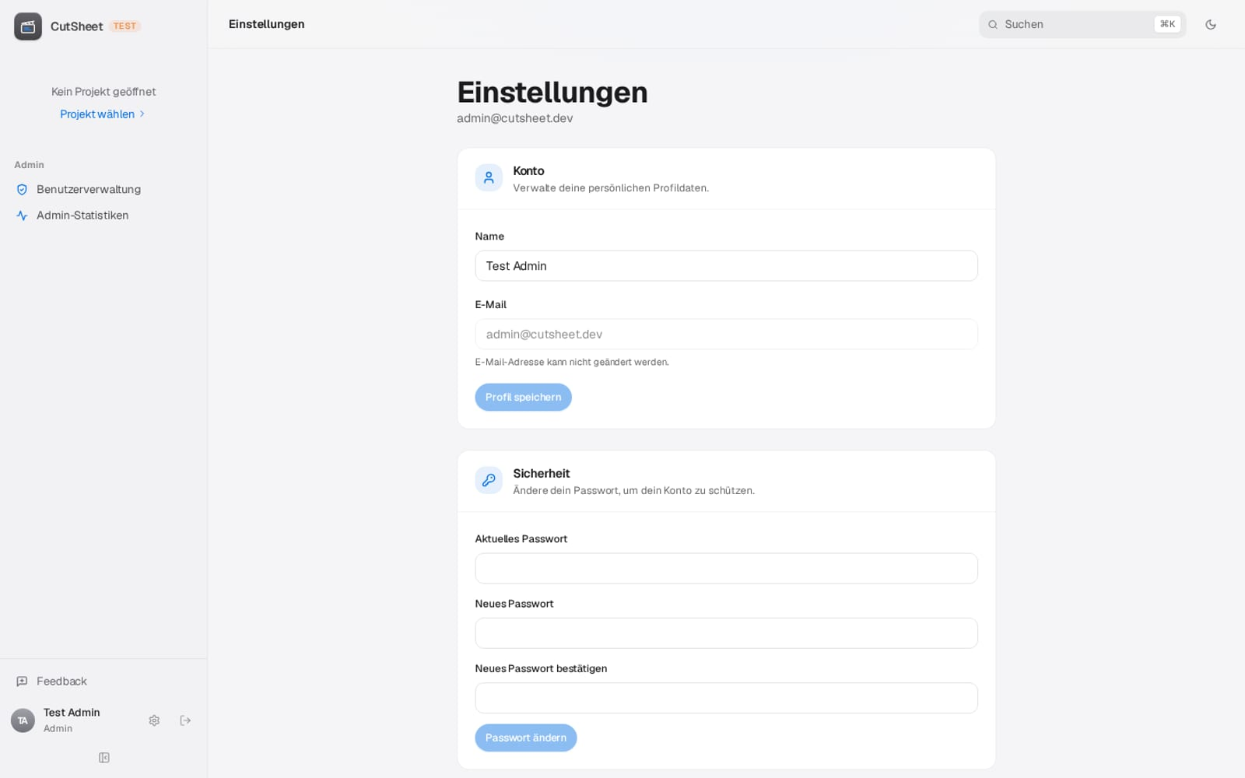
Projekte, Konto & Admin
Seite 10 von 69
Einstellungen
/settings
Das eigene Konto: Profil, Sicherheit, Darstellung, Benachrichtigungen, Daten.
Name ändern, Passwort ändern
Hell / Dunkel
Push-Benachrichtigungen bei Dispo-Versand und Zeitänderungen
Alle eigenen Daten als JSON exportieren (DSGVO Art. 20)
Konto löschen mit Passwort-Bestätigung
VERBUNDEN MIT
Meine Projekte
Datenschutzerklärung
Tagesdispo
CutSheet
18
Notes:
KERNAUSSAGE: Das eigene Konto in eigener Hand: Passwort, Benachrichtigungen, Datenexport, Löschung.
• Name ändern, Passwort ändern
• Hell / Dunkel
• Push-Benachrichtigungen bei Dispo-Versand und Zeitänderungen
• Alle eigenen Daten als JSON exportieren (DSGVO Art. 20)
• Konto löschen mit Passwort-Bestätigung
VERBUNDEN MIT: Meine Projekte, Datenschutzerklärung, Tagesdispo
ÜBERLEITUNG → Admin Panel
Zeit: ca. 40 s

Slide 19
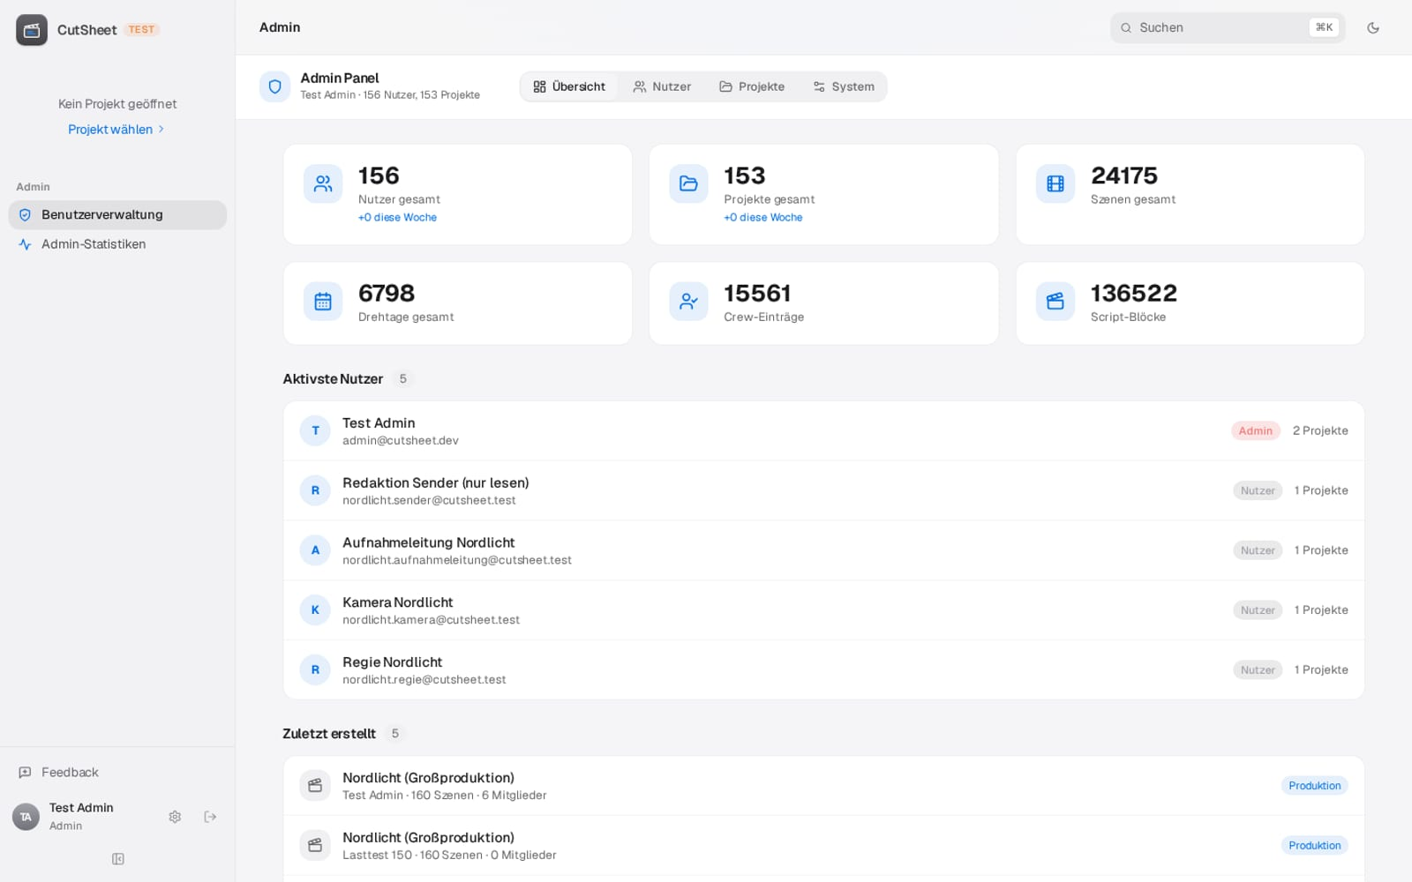
Projekte, Konto & Admin
Seite 11 von 69
Admin Panel
/admin
Verwaltung der ganzen Plattform: Nutzer, Projekte, System und Testprojekt.
Übersicht: Nutzer, Projekte, Szenen, Drehtage, Crew, Skriptblöcke
Nutzer anlegen, Rolle ändern, Passwort zurücksetzen, löschen
Alle Projekte einsehen und löschen
System: Großproduktion „Nordlicht“ per Klick anlegen
Team-Testkonten mit Rollen, Passwörter einmalig angezeigt
VERBUNDEN MIT
Admin-Statistiken
Meine Projekte
Dashboard
CutSheet
19
Notes:
KERNAUSSAGE: Betrieb der Plattform ohne Datenbank-Zugriff – inklusive Testprojekt per Klick.
• Übersicht: Nutzer, Projekte, Szenen, Drehtage, Crew, Skriptblöcke
• Nutzer anlegen, Rolle ändern, Passwort zurücksetzen, löschen
• Alle Projekte einsehen und löschen
• System: Großproduktion „Nordlicht“ per Klick anlegen
• Team-Testkonten mit Rollen, Passwörter einmalig angezeigt
VERBUNDEN MIT: Admin-Statistiken, Meine Projekte, Dashboard
ÜBERLEITUNG → Admin-Statistiken
Zeit: ca. 40 s

Slide 20
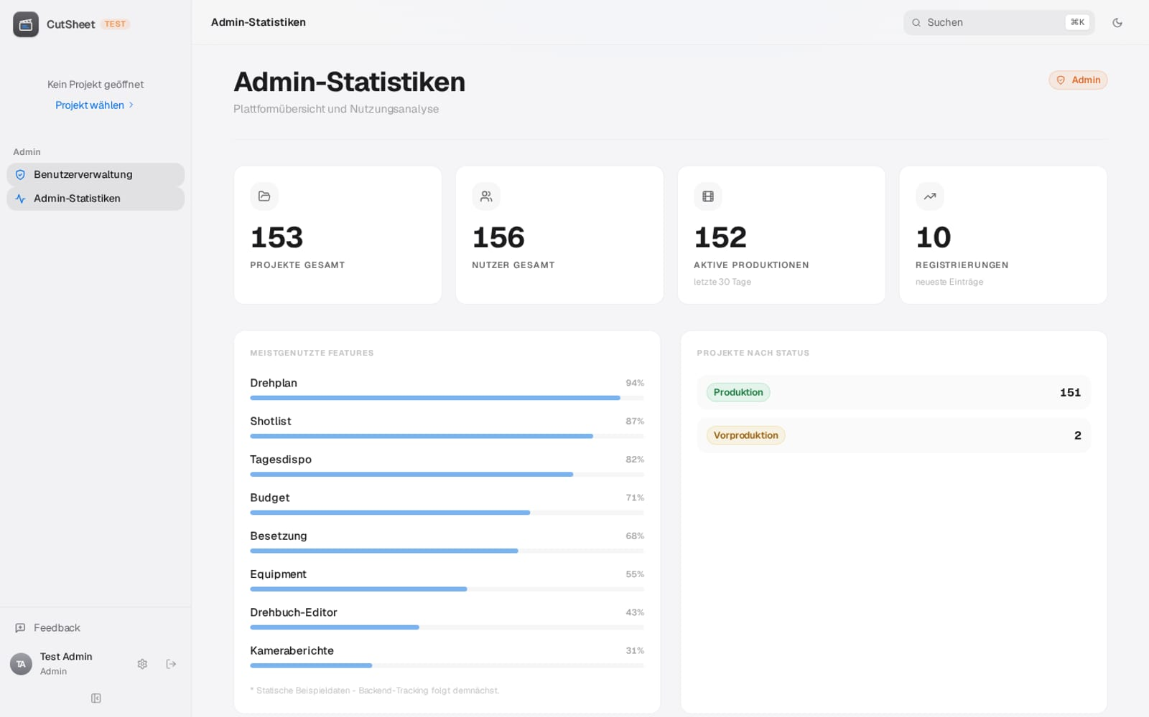
Projekte, Konto & Admin
Seite 12 von 69
Admin-Statistiken
/admin/stats
Wie die Plattform genutzt wird – und was Nutzer zurückmelden.
Projekte, Nutzer, aktive Produktionen, Registrierungen
Meistgenutzte Bereiche
Projekte nach Status
Neueste Registrierungen
Feedback der Nutzer: Fehler, Ideen, Allgemeines
VERBUNDEN MIT
Admin Panel
Pinboard
CutSheet
20
Notes:
KERNAUSSAGE: Zeigt, welche Bereiche wirklich genutzt werden, und sammelt das Feedback.
• Projekte, Nutzer, aktive Produktionen, Registrierungen
• Meistgenutzte Bereiche
• Projekte nach Status
• Neueste Registrierungen
• Feedback der Nutzer: Fehler, Ideen, Allgemeines
VERBUNDEN MIT: Admin Panel, Pinboard
ÜBERLEITUNG → Übersicht
Zeit: ca. 40 s

Slide 21
03
Dashboard
Die Lage der Produktion auf einen Blick – mit direktem Sprung zum nächsten Drehtag.
Stammdaten
Das Fundament: Projektdaten, Kreativteam, Einstellungen und Mitglieder.
Übersicht
Aufgaben
Die To-dos des Teams – mit Zuständigkeit, Frist und Status.
Der Einstieg in jedes Projekt: Lage auf einen Blick, Stammdaten und Aufgaben des Teams.
3 Seiten
CutSheet
21
Notes:
KERNAUSSAGE: Der Einstieg in jedes Projekt: Lage auf einen Blick, Stammdaten und Aufgaben des Teams.
• Dashboard – Die Lage der Produktion auf einen Blick – mit direktem Sprung zum nächsten Drehtag.
• Stammdaten – Das Fundament: Projektdaten, Kreativteam, Einstellungen und Mitglieder.
• Aufgaben – Die To-dos des Teams – mit Zuständigkeit, Frist und Status.
ÜBERLEITUNG → Dashboard
Zeit: ca. 20 s

Slide 22
Übersicht
Seite 13 von 69
Dashboard
/projects/:id
Die Lage der Produktion auf einen Blick – mit direktem Sprung zum nächsten Drehtag.
Nächster Drehtag mit Countdown und Link zur Dispo
Kennzahlen: Szenen, Drehtage, Darsteller, Team
Fortschritt: Drehplan, abgeschlossene Tage, abgedrehte Szenen
Budget gegen Finanzierung – mit Lücke
Konfliktradar-Zusammenfassung
Schnellzugriff auf die wichtigsten Bereiche
VERBUNDEN MIT
Tagesdispo
Konfliktradar
Drehplan
Budget
Szenen
Besetzung
CutSheet
22
Notes:
KERNAUSSAGE: Beantwortet morgens in fünf Sekunden: Was steht an, was klemmt, reicht das Geld?
• Nächster Drehtag mit Countdown und Link zur Dispo
• Kennzahlen: Szenen, Drehtage, Darsteller, Team
• Fortschritt: Drehplan, abgeschlossene Tage, abgedrehte Szenen
• Budget gegen Finanzierung – mit Lücke
• Konfliktradar-Zusammenfassung
• Schnellzugriff auf die wichtigsten Bereiche
ZEIGEN: Rechts oben die Karte „Nächster Drehtag“, unten die rote Finanzierungslücke.
VERBUNDEN MIT: Tagesdispo, Konfliktradar, Drehplan, Budget & Finanzierung, Szenen (Szenenübersicht), Besetzung & Rollen
ÜBERLEITUNG → Stammdaten
Zeit: ca. 40 s

Slide 23
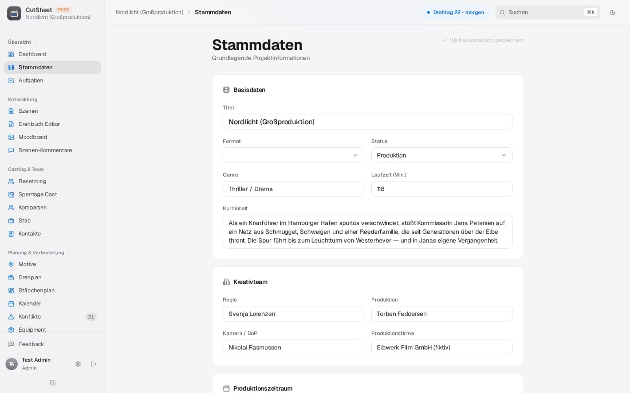
Übersicht
Seite 14 von 69
Stammdaten
/projects/:id/stammdaten
Das Fundament: Projektdaten, Kreativteam, Einstellungen und Mitglieder.
Titel, Status, Genre, Laufzeit, Logline
Kreativteam: Regie, Produktion, Kamera, Produktionsfirma
Drehbeginn und Drehschluss
Standard-Wrap, Turnaround-Mindestzeit, Währung, Land
Akzentfarbe – steuert alle PDFs
Mitarbeiter per Link oder E-Mail einladen, Rollen vergeben
VERBUNDEN MIT
Einladung ins Projekt
Tagesdispo
Konfliktradar
Budget
Tagesbericht
CutSheet
23
Notes:
KERNAUSSAGE: Einmal richtig eingetragen, steuern diese Daten Dispo, PDFs, Konflikte und Rechte.
• Titel, Status, Genre, Laufzeit, Logline
• Kreativteam: Regie, Produktion, Kamera, Produktionsfirma
• Drehbeginn und Drehschluss
• Standard-Wrap, Turnaround-Mindestzeit, Währung, Land
• Akzentfarbe – steuert alle PDFs
• Mitarbeiter per Link oder E-Mail einladen, Rollen vergeben
ZEIGEN: Die Akzentfarbe – sie steuert alle PDFs.
VERBUNDEN MIT: Einladung ins Projekt, Tagesdispo, Konfliktradar, Budget & Finanzierung, Tagesbericht
ÜBERLEITUNG → Aufgaben
Zeit: ca. 40 s

Slide 24
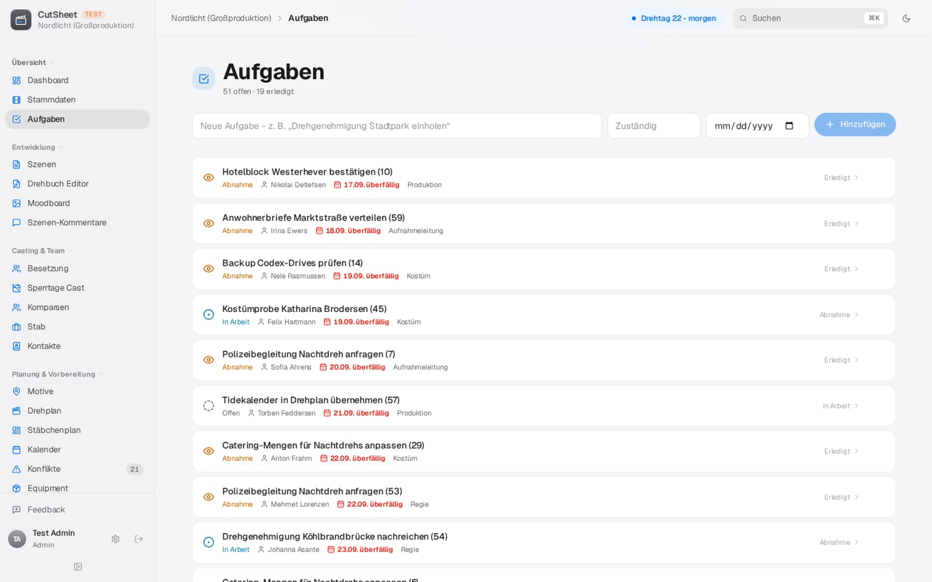
Übersicht
Seite 15 von 69
Aufgaben
/projects/:id/aufgaben
Die To-dos des Teams – mit Zuständigkeit, Frist und Status.
Aufgabe in einer Zeile anlegen
Status: Offen, In Arbeit, Abnahme, Erledigt
Zuständig und Fälligkeitsdatum
Überfällige Aufgaben hervorgehoben
Jede Änderung landet im Audit-Log
VERBUNDEN MIT
Dashboard
Audit-Log
Aktivitäten
CutSheet
24
Notes:
KERNAUSSAGE: Ersetzt die To-do-Liste auf dem Zettel – mit Verantwortlichen und Fristen.
• Aufgabe in einer Zeile anlegen
• Status: Offen, In Arbeit, Abnahme, Erledigt
• Zuständig und Fälligkeitsdatum
• Überfällige Aufgaben hervorgehoben
• Jede Änderung landet im Audit-Log
VERBUNDEN MIT: Dashboard, Audit-Log, Aktivitäten
ÜBERLEITUNG → Entwicklung
Zeit: ca. 40 s

Slide 25
04
Szenen (Szenenübersicht)
Das Rückgrat jeder Planung: alle Szenen mit Aufschlüsselung.
Drehbuch-Editor
Drehbuch schreiben im Industrieformat – Szenen entstehen dabei automatisch.
Entwicklung
Moodboard
Die Bildsprache als freie Fläche: Bilder, Farben und Notizen.
Szenen-Kommentare
Abstimmung pro Szene – projektweit gesammelt, mit Erledigt-Status.
Vom Drehbuch zur Szene: Schreiben, Aufschlüsseln, Bildsprache und Abstimmung pro Szene.
4 Seiten
CutSheet
25
Notes:
KERNAUSSAGE: Vom Drehbuch zur Szene: Schreiben, Aufschlüsseln, Bildsprache und Abstimmung pro Szene.
• Szenen (Szenenübersicht) – Das Rückgrat jeder Planung: alle Szenen mit Aufschlüsselung.
• Drehbuch-Editor – Drehbuch schreiben im Industrieformat – Szenen entstehen dabei automatisch.
• Moodboard – Die Bildsprache als freie Fläche: Bilder, Farben und Notizen.
• Szenen-Kommentare – Abstimmung pro Szene – projektweit gesammelt, mit Erledigt-Status.
ÜBERLEITUNG → Szenen (Szenenübersicht)
Zeit: ca. 20 s

Slide 26
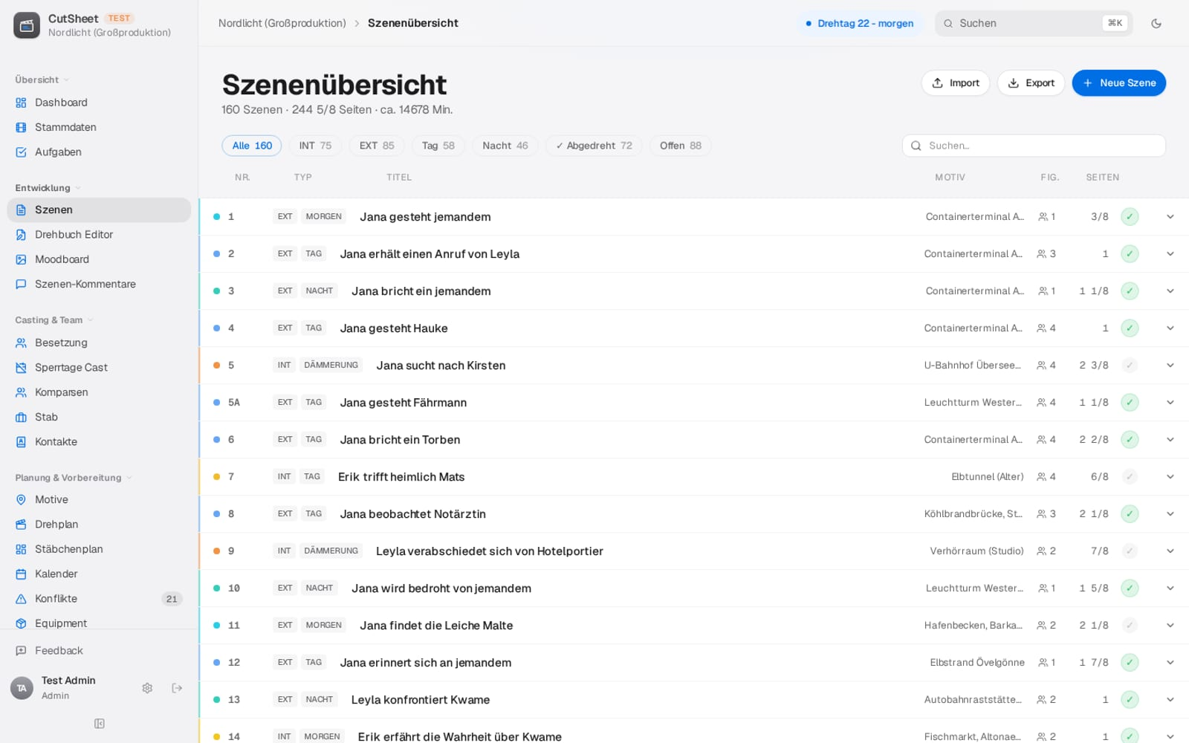
Entwicklung
Seite 16 von 69
Szenen (Szenenübersicht)
/projects/:id/drehbuch
Das Rückgrat jeder Planung: alle Szenen mit Aufschlüsselung.
Nummer, INT/EXT, Tag/Nacht, Motiv, Seiten in Achteln
Figuren und Inventar pro Szene (Breakdown)
Geschätzte Drehzeit und interne Notizen
Filter Tag/Nacht und abgedreht/offen
Import aus Text („1 INT. KÜCHE – TAG“)
Export im Fountain-Format
VERBUNDEN MIT
Drehbuch-Editor
Drehplan
Besetzung
Motive
Shotlist
Zeitanalyse
CutSheet
26
Notes:
KERNAUSSAGE: Jede Planung beginnt hier: Ohne sauberen Breakdown kein verlässlicher Drehplan.
• Nummer, INT/EXT, Tag/Nacht, Motiv, Seiten in Achteln
• Figuren und Inventar pro Szene (Breakdown)
• Geschätzte Drehzeit und interne Notizen
• Filter Tag/Nacht und abgedreht/offen
• Import aus Text („1 INT. KÜCHE – TAG“)
• Export im Fountain-Format
VERBUNDEN MIT: Drehbuch-Editor, Drehplan, Besetzung & Rollen, Motive & Drehorte, Auflösung & Shotlist, Zeitanalyse
ÜBERLEITUNG → Drehbuch-Editor
Zeit: ca. 40 s

Slide 27
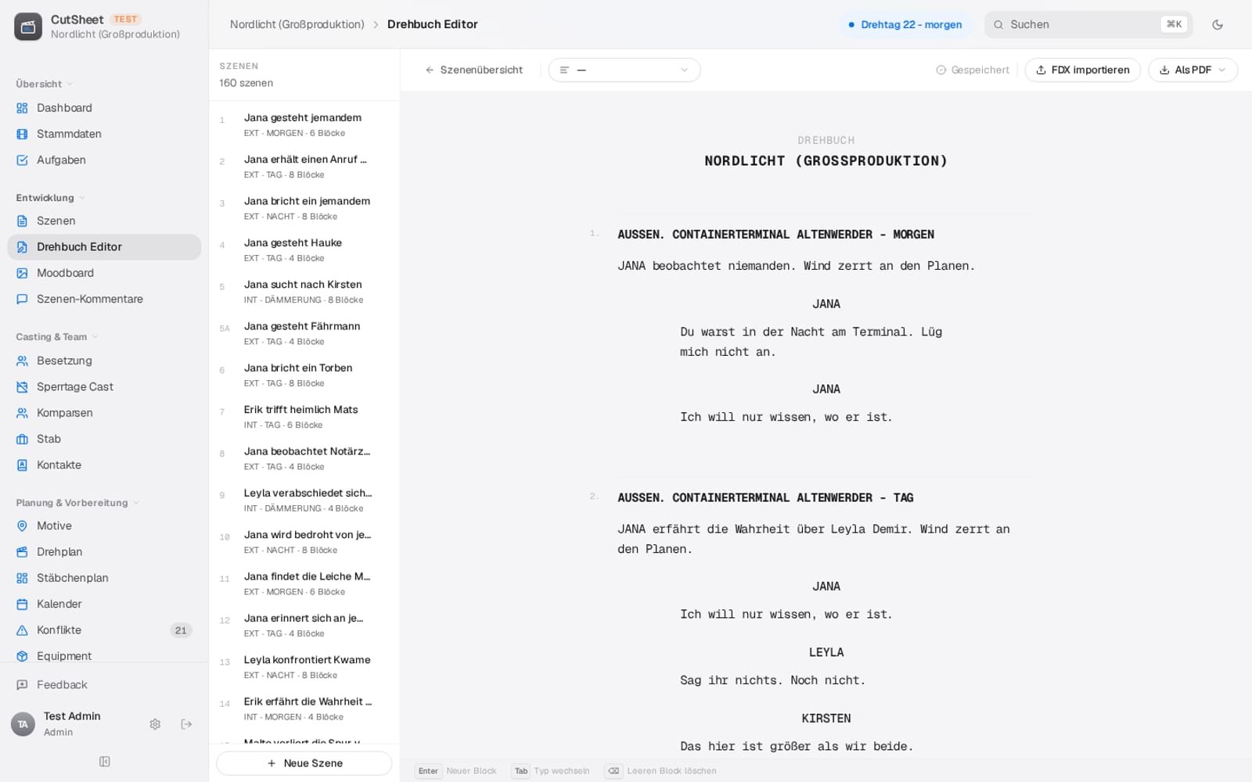
Entwicklung
Seite 17 von 69
Drehbuch-Editor
/projects/:id/screenplay-editor
Drehbuch schreiben im Industrieformat – Szenen entstehen dabei automatisch.
Blocktypen: Szenenüberschrift, Aktion, Figur, Dialog, Anweisung, Übergang, Notiz
Tab wechselt den Blocktyp wie in Final Draft
Figurenzusätze V.O., O.S., O.C., WEITER
Final-Draft-Import (FDX)
PDF normgerecht, auch mit Anmerkungen
Fountain-Export
VERBUNDEN MIT
Szenen
Besetzung
Suche
CutSheet
27
Notes:
KERNAUSSAGE: Schreiben und Planen im selben Werkzeug – Änderungen landen sofort in den Szenen.
• Blocktypen: Szenenüberschrift, Aktion, Figur, Dialog, Anweisung, Übergang, Notiz
• Tab wechselt den Blocktyp wie in Final Draft
• Figurenzusätze V.O., O.S., O.C., WEITER
• Final-Draft-Import (FDX)
• PDF normgerecht, auch mit Anmerkungen
• Fountain-Export
VERBUNDEN MIT: Szenen (Szenenübersicht), Besetzung & Rollen, Suche
ÜBERLEITUNG → Moodboard
Zeit: ca. 40 s

Slide 28
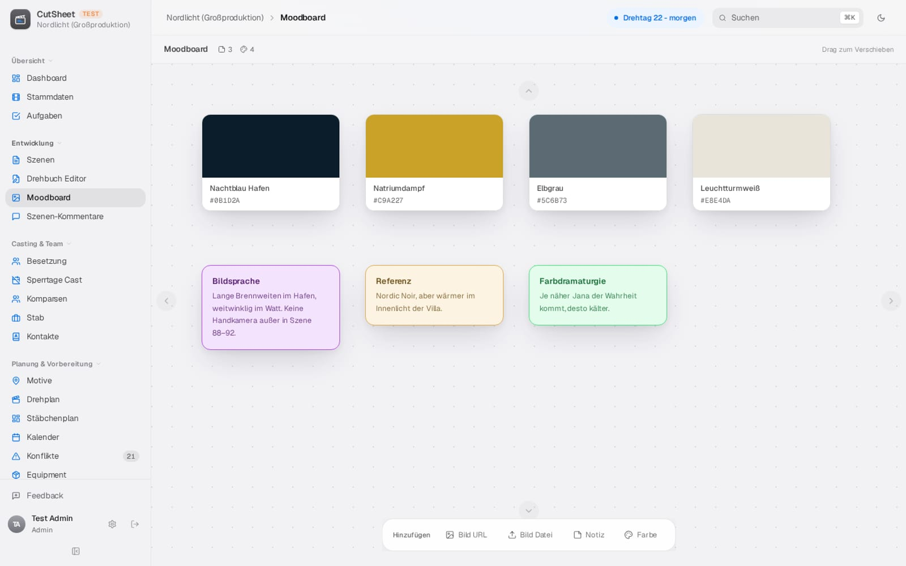
Entwicklung
Seite 18 von 69
Moodboard
/projects/:id/moodboard
Die Bildsprache als freie Fläche: Bilder, Farben und Notizen.
Bilder per URL oder Datei
Farbfelder für Farbdramaturgie
Notizen in Farben
Frei verschieben, Ansicht zurücksetzen
VERBUNDEN MIT
Szenen
Stammdaten
CutSheet
28
Notes:
KERNAUSSAGE: Bildsprache sichtbar machen, damit Kamera, Szenenbild und Kostüm dasselbe meinen.
• Bilder per URL oder Datei
• Farbfelder für Farbdramaturgie
• Notizen in Farben
• Frei verschieben, Ansicht zurücksetzen
VERBUNDEN MIT: Szenen (Szenenübersicht), Stammdaten
ÜBERLEITUNG → Szenen-Kommentare
Zeit: ca. 40 s

Slide 29
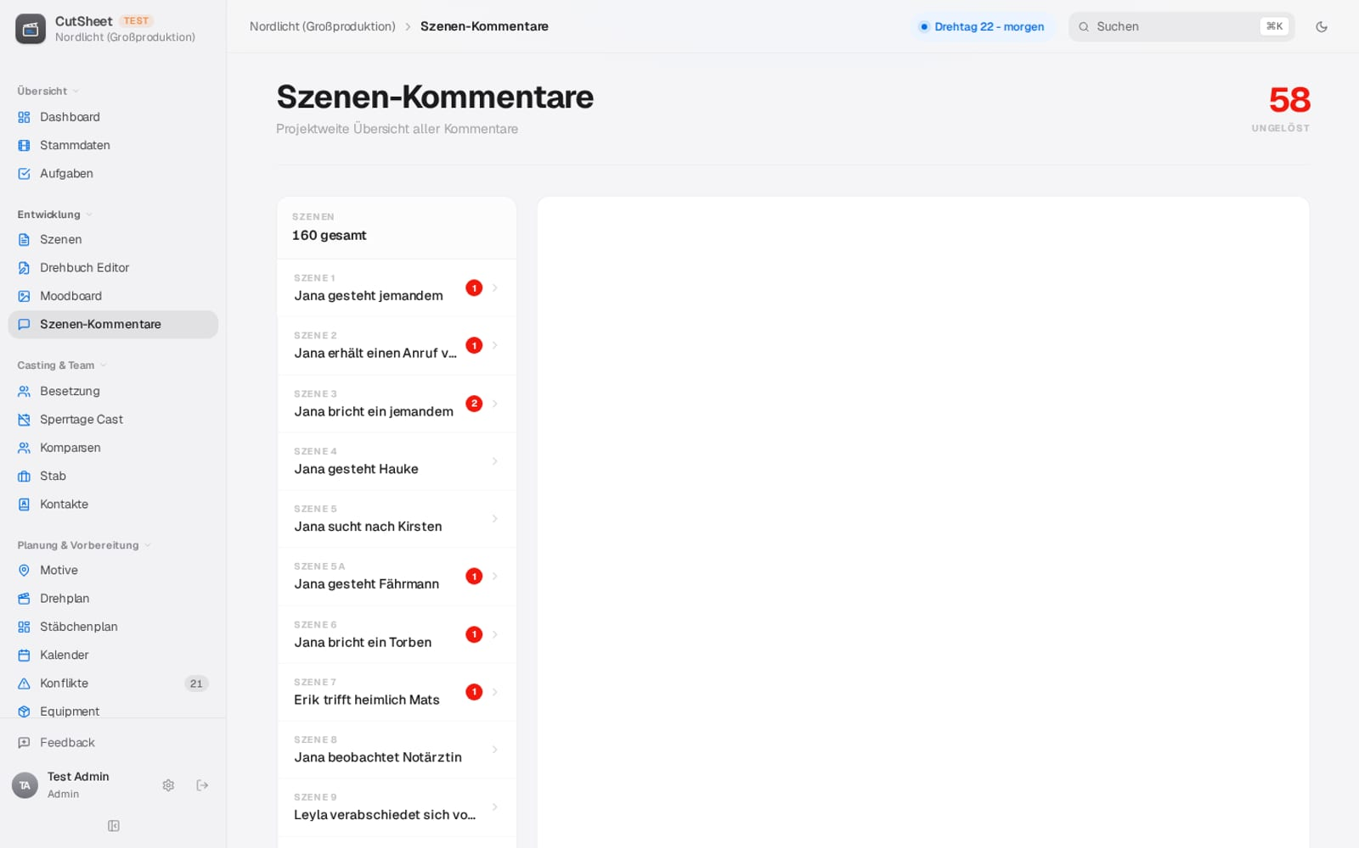
Entwicklung
Seite 19 von 69
Szenen-Kommentare
/projects/:id/kommentare
Abstimmung pro Szene – projektweit gesammelt, mit Erledigt-Status.
Szenen mit Zahl offener Kommentare
Kommentieren, als gelöst markieren, löschen
Gelöste und ungelöste getrennt
Erscheinen im Aktivitätsverlauf
VERBUNDEN MIT
Szenen
Aktivitäten
CutSheet
29
Notes:
KERNAUSSAGE: Abstimmung an der Szene statt in fünf Chat-Verläufen.
• Szenen mit Zahl offener Kommentare
• Kommentieren, als gelöst markieren, löschen
• Gelöste und ungelöste getrennt
• Erscheinen im Aktivitätsverlauf
VERBUNDEN MIT: Szenen (Szenenübersicht), Aktivitäten
ÜBERLEITUNG → Casting & Team
Zeit: ca. 40 s

Slide 30
05
Besetzung & Rollen
Figuren und ihre Darsteller – mit Drehtagen, Szenen und Gagen.
Sperrtage Cast
Wann Darsteller nicht können – und wo das mit dem Drehplan kollidiert.
Casting & Team
Komparsen
Die Komparserie mit Kontakt und Tarifgruppe.
Stabliste
Das ganze Team nach Abteilungen – mit Kontakt und Tagesgage.
Wer ist dabei? Rollen und Darsteller, Verfügbarkeiten, Komparserie, Stab und alle Kontakte.
Kontaktliste
Stab und Darsteller in einer durchsuchbaren Liste.
5 Seiten
CutSheet
30
Notes:
KERNAUSSAGE: Wer ist dabei? Rollen und Darsteller, Verfügbarkeiten, Komparserie, Stab und alle Kontakte.
• Besetzung & Rollen – Figuren und ihre Darsteller – mit Drehtagen, Szenen und Gagen.
• Sperrtage Cast – Wann Darsteller nicht können – und wo das mit dem Drehplan kollidiert.
• Komparsen – Die Komparserie mit Kontakt und Tarifgruppe.
• Stabliste – Das ganze Team nach Abteilungen – mit Kontakt und Tagesgage.
• Kontaktliste – Stab und Darsteller in einer durchsuchbaren Liste.
ÜBERLEITUNG → Besetzung & Rollen
Zeit: ca. 20 s

Slide 31
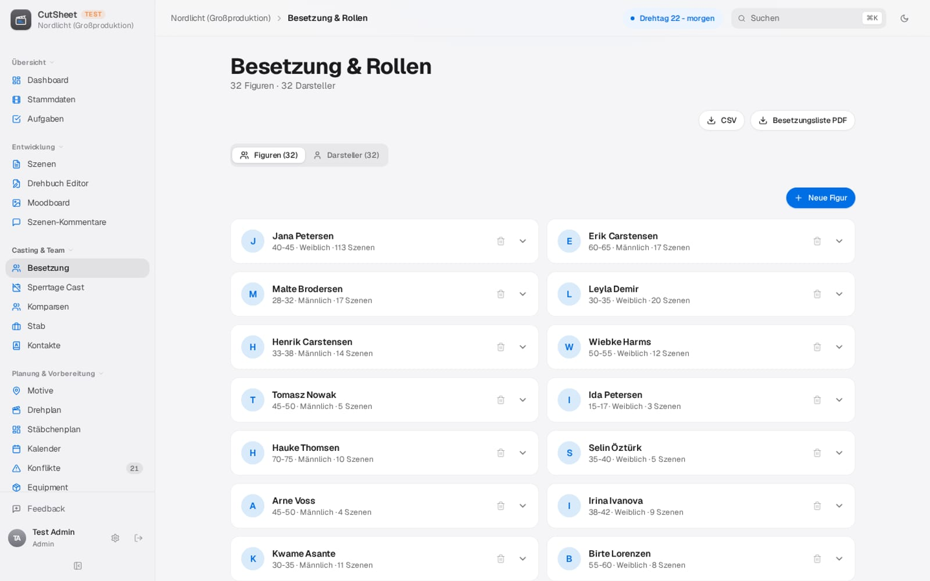
Casting & Team
Seite 20 von 69
Besetzung & Rollen
/projects/:id/besetzung
Figuren und ihre Darsteller – mit Drehtagen, Szenen und Gagen.
Figuren mit Alter, Geschlecht, Beschreibung
Darsteller mit Rolle, Agentur, Tagesgage
Drehtage und Szenen je Darsteller automatisch
Summe der Darstellergagen
Besetzungsliste als PDF, CSV-Export
VERBUNDEN MIT
Szenen
Sperrtage Cast
Tagesdispo
Day Out of Days
Kontaktliste
Budget
CutSheet
31
Notes:
KERNAUSSAGE: Wer spielt wen, an welchen Tagen, zu welcher Gage – die Grundlage für Verträge.
• Figuren mit Alter, Geschlecht, Beschreibung
• Darsteller mit Rolle, Agentur, Tagesgage
• Drehtage und Szenen je Darsteller automatisch
• Summe der Darstellergagen
• Besetzungsliste als PDF, CSV-Export
VERBUNDEN MIT: Szenen (Szenenübersicht), Sperrtage Cast, Tagesdispo, Day Out of Days, Kontaktliste, Budget & Finanzierung
ÜBERLEITUNG → Sperrtage Cast
Zeit: ca. 40 s

Slide 32
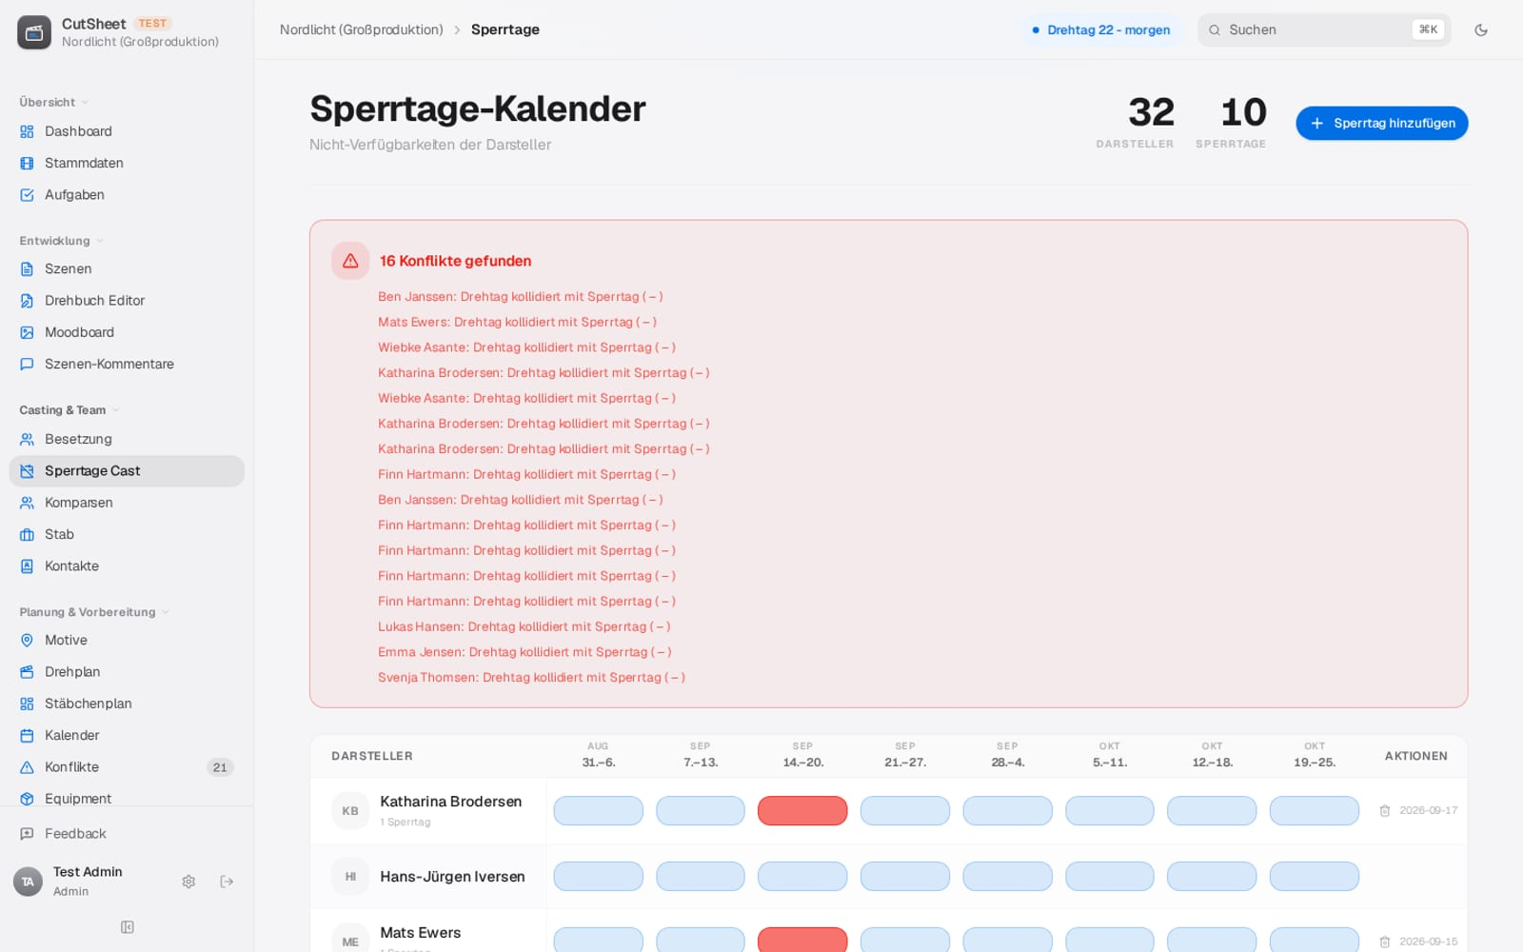
Casting & Team
Seite 21 von 69
Sperrtage Cast
/projects/:id/sperrtage
Wann Darsteller nicht können – und wo das mit dem Drehplan kollidiert.
Sperrtage je Darsteller mit Grund
Kalender: Sperrtag, Drehtag, frei
Kollisionen mit geplanten Drehtagen
Liste aller Sperrtage
VERBUNDEN MIT
Besetzung
Drehplan
Konfliktradar
CutSheet
32
Notes:
KERNAUSSAGE: Verhindert den teuersten Fehler: einen Drehtag, an dem die Hauptrolle nicht kann.
• Sperrtage je Darsteller mit Grund
• Kalender: Sperrtag, Drehtag, frei
• Kollisionen mit geplanten Drehtagen
• Liste aller Sperrtage
VERBUNDEN MIT: Besetzung & Rollen, Drehplan, Konfliktradar
ÜBERLEITUNG → Komparsen
Zeit: ca. 40 s

Slide 33
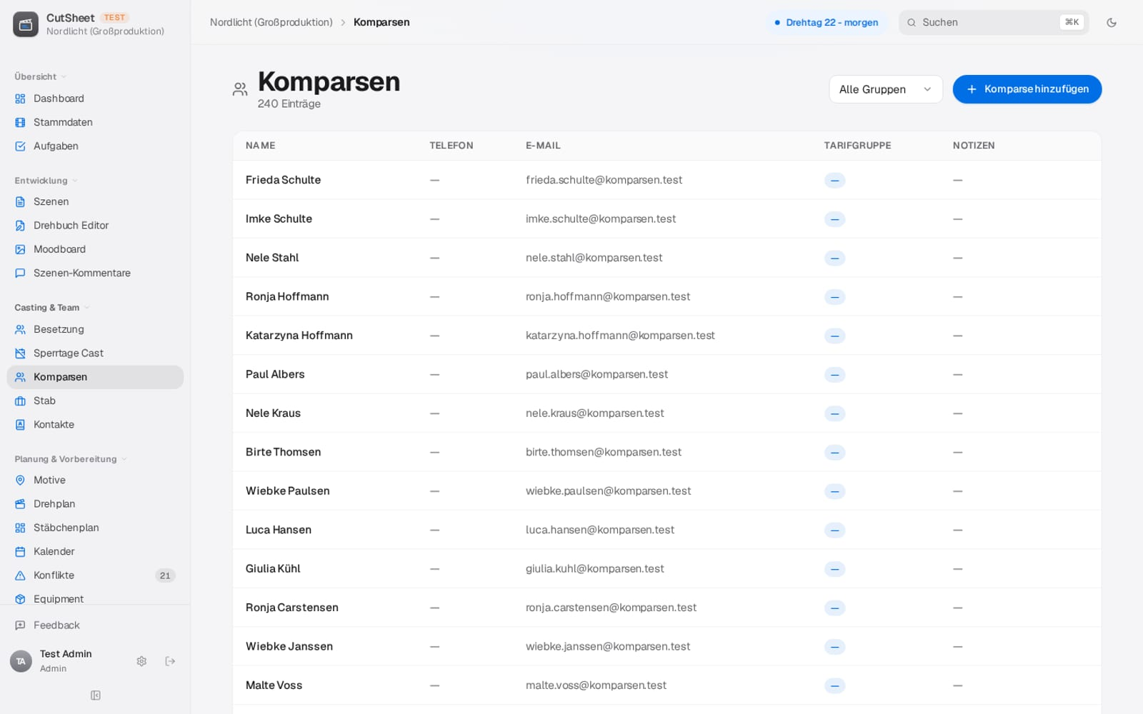
Casting & Team
Seite 22 von 69
Komparsen
/projects/:id/komparsen
Die Komparserie mit Kontakt und Tarifgruppe.
Name, Telefon, E-Mail, Tarifgruppe, Notizen
Filter nach Gruppe
Direkt in der Tabelle bearbeiten
Erscheint als Komparserie im Tagesdispo-PDF
VERBUNDEN MIT
Tagesdispo
Besetzung
CutSheet
33
Notes:
KERNAUSSAGE: Die Komparserie mit Kontakt und Tarif – direkt auf der Tagesdispo.
• Name, Telefon, E-Mail, Tarifgruppe, Notizen
• Filter nach Gruppe
• Direkt in der Tabelle bearbeiten
• Erscheint als Komparserie im Tagesdispo-PDF
VERBUNDEN MIT: Tagesdispo, Besetzung & Rollen
ÜBERLEITUNG → Stabliste
Zeit: ca. 40 s

Slide 34
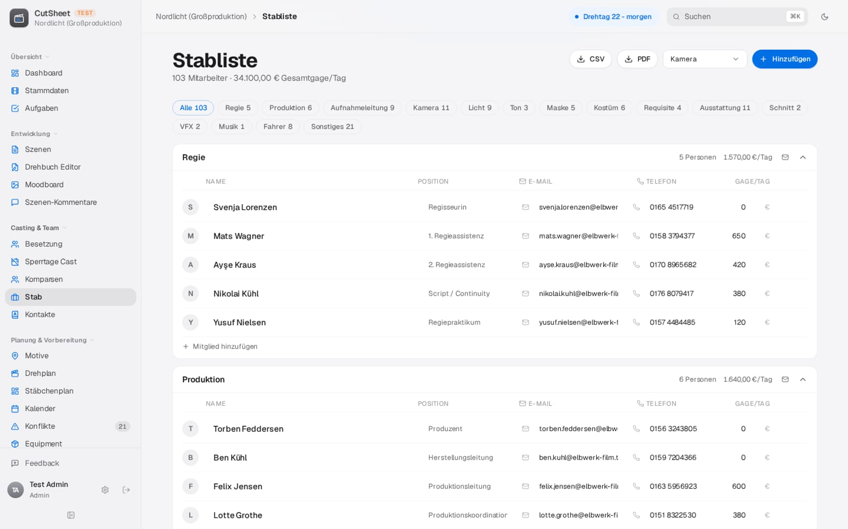
Casting & Team
Seite 23 von 69
Stabliste
/projects/:id/stabliste
Das ganze Team nach Abteilungen – mit Kontakt und Tagesgage.
Abteilungen, Position, E-Mail, Telefon
Gesamtgage pro Tag
E-Mails einzeln oder alle kopieren
Stabliste als PDF, CSV-Export
VERBUNDEN MIT
Tagesdispo
Kontaktliste
Timesheets
Catering
Budget
CutSheet
34
Notes:
KERNAUSSAGE: Das Team nach Abteilungen, mit Tagesgagen – für Dispo, Catering, Lohn und Budget.
• Abteilungen, Position, E-Mail, Telefon
• Gesamtgage pro Tag
• E-Mails einzeln oder alle kopieren
• Stabliste als PDF, CSV-Export
VERBUNDEN MIT: Tagesdispo, Kontaktliste, Timesheets, Catering, Budget & Finanzierung
ÜBERLEITUNG → Kontaktliste
Zeit: ca. 40 s

Slide 35
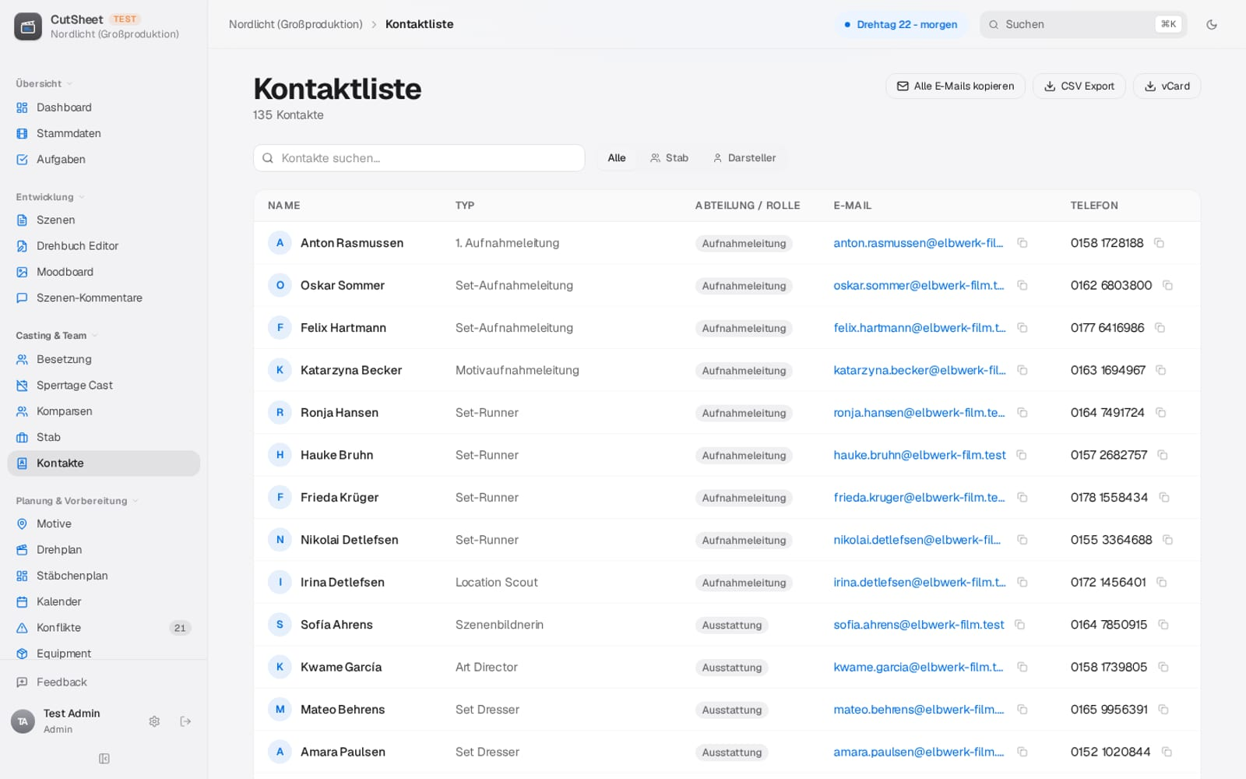
Casting & Team
Seite 24 von 69
Kontaktliste
/projects/:id/kontakte
Stab und Darsteller in einer durchsuchbaren Liste.
Suche, Filter Stab/Darsteller
Abteilung bzw. Rolle, E-Mail, Telefon
Alle E-Mails kopieren
vCard fürs Adressbuch (iOS, Android, Outlook)
CSV-Export
VERBUNDEN MIT
Stabliste
Besetzung
E-Mail Center
CutSheet
35
Notes:
KERNAUSSAGE: Alle Nummern einmal ins Telefon – als vCard, statt abzuschreiben.
• Suche, Filter Stab/Darsteller
• Abteilung bzw. Rolle, E-Mail, Telefon
• Alle E-Mails kopieren
• vCard fürs Adressbuch (iOS, Android, Outlook)
• CSV-Export
VERBUNDEN MIT: Stabliste, Besetzung & Rollen, E-Mail Center
ÜBERLEITUNG → Planung & Vorbereitung
Zeit: ca. 40 s

Slide 36
06
Motive & Drehorte
Equipment-Kalender
/motive
/equipment-kalender
Drehplan
Fahrzeuge
/drehplan
/fahrzeuge
Planung & Vorbereitung
Stäbchenplan
Catering
/staebchenplan
/catering
Terminkalender
Budget & Finanzierung
/kalender
/budget
Wo, wann, womit und für wie viel: Motive, Drehplan, Ressourcen, Budget und Absicherung.
Konfliktradar
Kostenstand
/konfliktradar
/kostenstand
Equipment
Versicherungen
/equipment
/versicherungen
12 Seiten
CutSheet
36
Notes:
KERNAUSSAGE: Wo, wann, womit und für wie viel: Motive, Drehplan, Ressourcen, Budget und Absicherung.
• 12 Seiten: Motive & Drehorte, Drehplan, Stäbchenplan, Terminkalender, Konfliktradar, Equipment, Equipment-Kalender, Fahrzeuge, Catering, Budget & Finanzierung, Kostenstand, Versicherungen
ÜBERLEITUNG → Motive & Drehorte
Zeit: ca. 20 s

Slide 37
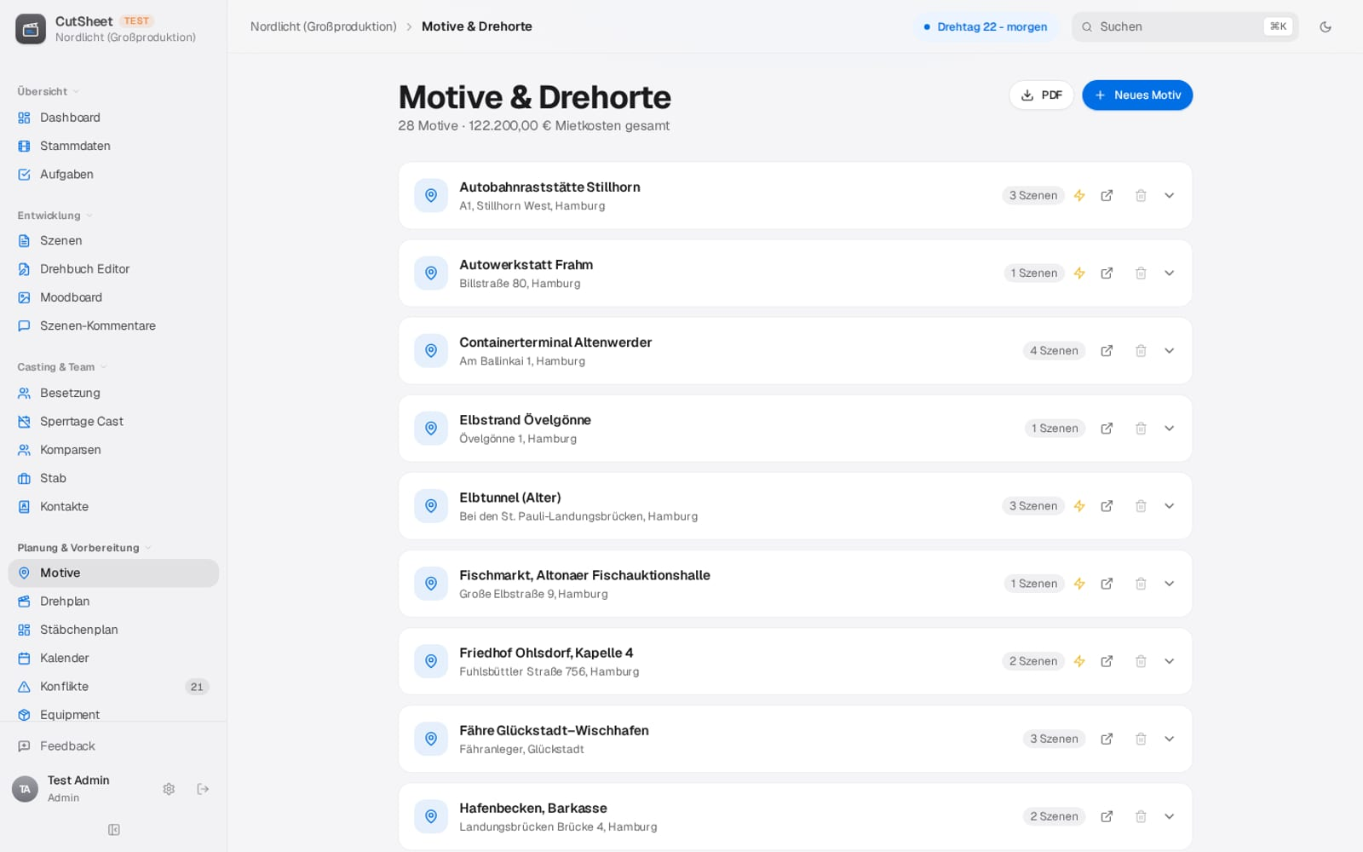
Planung & Vorbereitung
Seite 25 von 69
Motive & Drehorte
/projects/:id/motive
Alle Drehorte mit Karte, Kosten – und dem Motivvertrag zum Unterschreiben.
Adresse, Ansprechpartner, Miete pro Tag, Strom
Koordinaten per OpenStreetMap-Suche, Karte
Drehtage je Motiv
Motivvertrag digital unterschreiben, als PDF
Motivliste als PDF
VERBUNDEN MIT
Szenen
Drehplan
Tagesdispo
Konfliktradar
CutSheet
37
Notes:
KERNAUSSAGE: Drehorte mit Kosten, Karte und digital unterschriebenem Vertrag.
• Adresse, Ansprechpartner, Miete pro Tag, Strom
• Koordinaten per OpenStreetMap-Suche, Karte
• Drehtage je Motiv
• Motivvertrag digital unterschreiben, als PDF
• Motivliste als PDF
VERBUNDEN MIT: Szenen (Szenenübersicht), Drehplan, Tagesdispo, Konfliktradar
ÜBERLEITUNG → Drehplan
Zeit: ca. 40 s

Slide 38
Planung & Vorbereitung
Seite 26 von 69
Drehplan
/projects/:id/drehplan
Szenen auf Drehtage ziehen – mit Versionen und KI-Optimierung.
Szenen per Drag & Drop aus der Ablage auf Drehtage
Drehtage einzeln oder als Zeitraum (bis 60)
Sperrtage der Darsteller am Tag sichtbar
Versionen speichern und wiederherstellen
KI-Optimierung des Plans
Morning Brief und Drehplan als PDF
VERBUNDEN MIT
Szenen
Stäbchenplan
Tagesdispo
Sperrtage Cast
Konfliktradar
Terminkalender
CutSheet
38
Notes:
KERNAUSSAGE: Das Herz der Vorbereitung: Szenen auf Tage ziehen, Versionen sichern, KI fragen.
• Szenen per Drag & Drop aus der Ablage auf Drehtage
• Drehtage einzeln oder als Zeitraum (bis 60)
• Sperrtage der Darsteller am Tag sichtbar
• Versionen speichern und wiederherstellen
• KI-Optimierung des Plans
• Morning Brief und Drehplan als PDF
ZEIGEN: Links die Ablage mit unverplanten Szenen, rechts die Drehtag-Spalten.
VERBUNDEN MIT: Szenen (Szenenübersicht), Stäbchenplan, Tagesdispo, Sperrtage Cast, Konfliktradar, Terminkalender
ÜBERLEITUNG → Stäbchenplan
Zeit: ca. 40 s

Slide 39
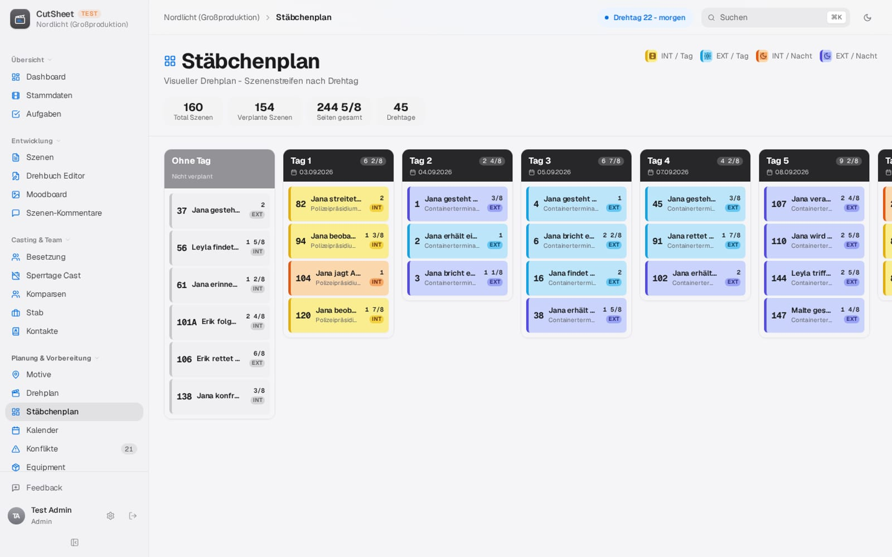
Planung & Vorbereitung
Seite 27 von 69
Stäbchenplan
/projects/:id/staebchenplan
Der klassische Stripboard-Blick: Szenenstreifen nach Drehtag.
Farbstreifen INT/EXT × Tag/Nacht
Szenen gesamt, verplant, Seiten, Drehtage
Nicht verplante Szenen sichtbar
Liest direkt aus dem Drehplan
VERBUNDEN MIT
Drehplan
Szenen
CutSheet
39
Notes:
KERNAUSSAGE: Der klassische Stripboard-Blick, den Aufnahmeleitungen seit Jahrzehnten lesen.
• Farbstreifen INT/EXT × Tag/Nacht
• Szenen gesamt, verplant, Seiten, Drehtage
• Nicht verplante Szenen sichtbar
• Liest direkt aus dem Drehplan
VERBUNDEN MIT: Drehplan, Szenen (Szenenübersicht)
ÜBERLEITUNG → Terminkalender
Zeit: ca. 40 s

Slide 40
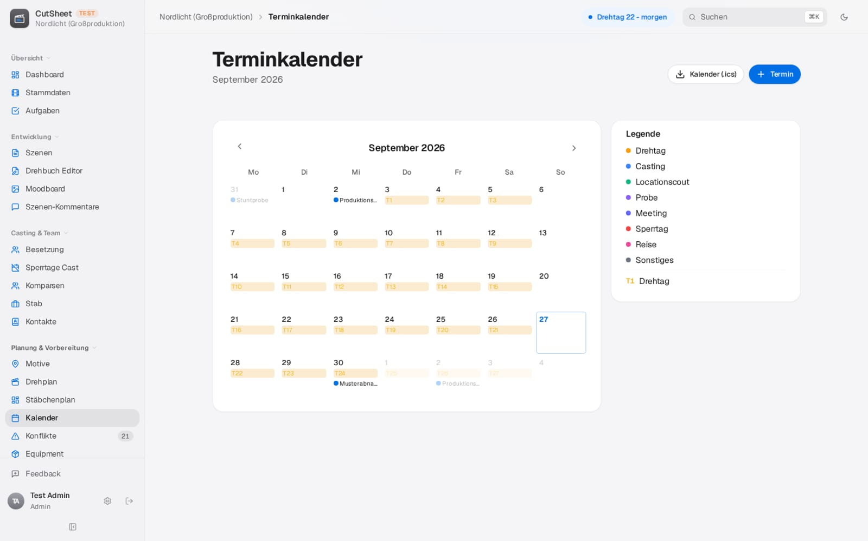
Planung & Vorbereitung
Seite 28 von 69
Terminkalender
/projects/:id/kalender
Alle Termine neben den Drehtagen – Proben, Besichtigungen, Meetings.
Monatsansicht mit Drehtagen
Termine mit Typ, Zeitraum, Notizen
Legende nach Termintyp
Export als .ics für Google, Apple, Outlook
VERBUNDEN MIT
Drehplan
Dashboard
CutSheet
40
Notes:
KERNAUSSAGE: Proben, Besichtigungen, Meetings neben den Drehtagen – und im eigenen Kalender.
• Monatsansicht mit Drehtagen
• Termine mit Typ, Zeitraum, Notizen
• Legende nach Termintyp
• Export als .ics für Google, Apple, Outlook
VERBUNDEN MIT: Drehplan, Dashboard
ÜBERLEITUNG → Konfliktradar
Zeit: ca. 40 s

Slide 41
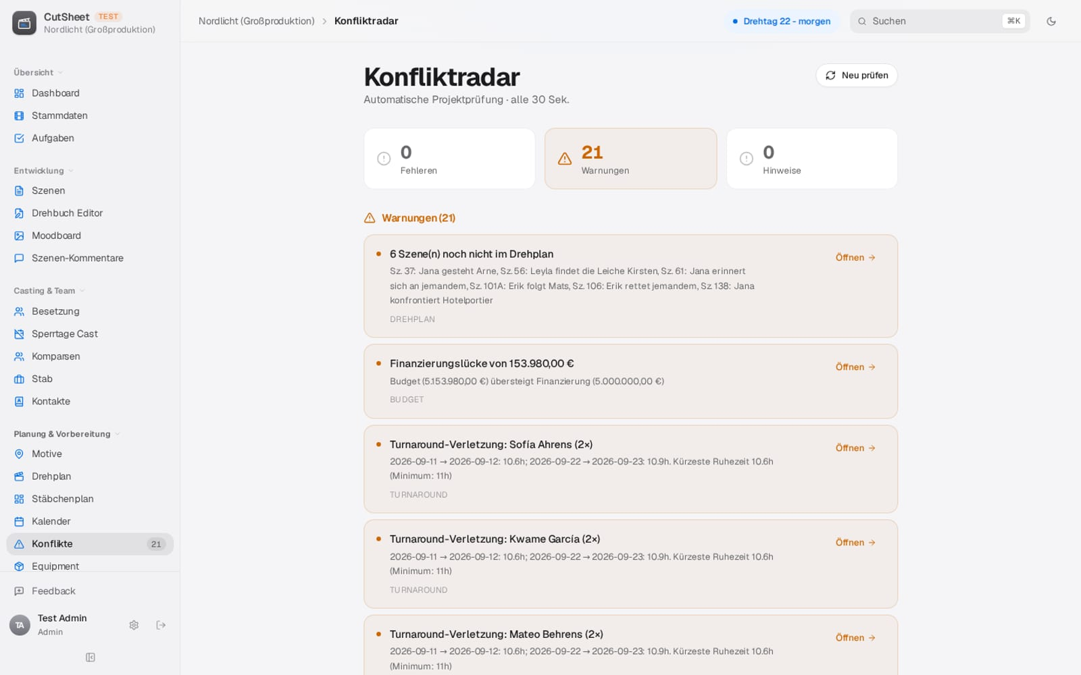
Planung & Vorbereitung
Seite 29 von 69
Konfliktradar
/projects/:id/konfliktradar
Prüft das ganze Projekt automatisch und zeigt, was nicht zusammenpasst.
Ruhezeit (Turnaround) je Person verletzt
Budget gegen Finanzierung, fehlende Budgetfassung
Nicht eingeplante Szenen, Szene an mehreren Tagen
Leere Drehtage, doppelte Daten
Szenen ohne Motiv/Figuren, Motive ohne Adresse
Jeder Befund mit Sprung an die Stelle
VERBUNDEN MIT
Drehplan
Tagesdispo
Budget
Szenen
Motive
Besetzung
CutSheet
41
Notes:
KERNAUSSAGE: Findet, was Menschen übersehen: Ruhezeiten, Budgetlücken, vergessene Szenen.
• Ruhezeit (Turnaround) je Person verletzt
• Budget gegen Finanzierung, fehlende Budgetfassung
• Nicht eingeplante Szenen, Szene an mehreren Tagen
• Leere Drehtage, doppelte Daten
• Szenen ohne Motiv/Figuren, Motive ohne Adresse
• Jeder Befund mit Sprung an die Stelle
ZEIGEN: Die Ruhezeit-Warnungen – je Person gebündelt mit Anzahl und kürzester Pause.
VERBUNDEN MIT: Drehplan, Tagesdispo, Budget & Finanzierung, Szenen (Szenenübersicht), Motive & Drehorte, Besetzung & Rollen
ÜBERLEITUNG → Equipment
Zeit: ca. 40 s

Slide 42
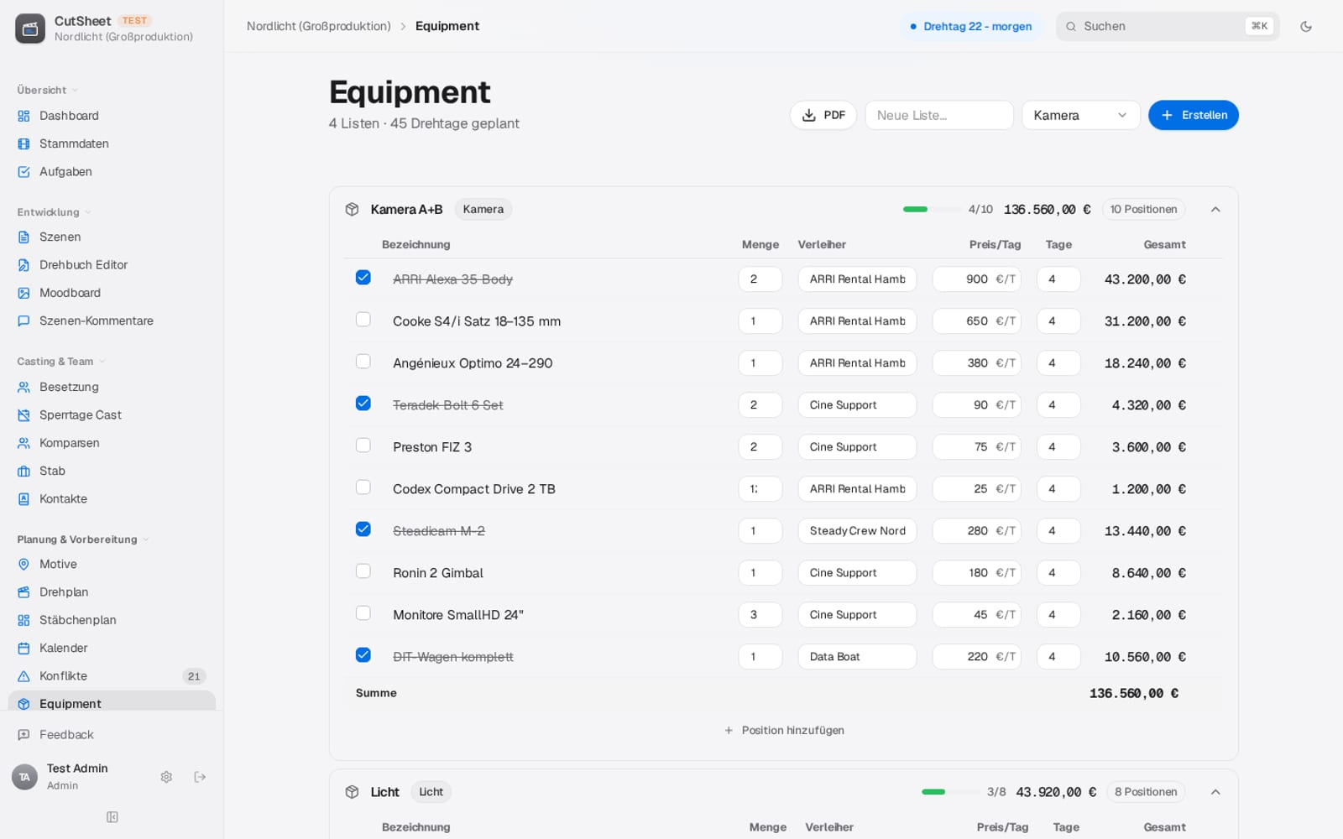
Planung & Vorbereitung
Seite 30 von 69
Equipment
/projects/:id/equipment
Technik in Listen – mit Verleiher, Tagespreis und Summe.
Mehrere Listen (Kamera, Licht, Ton …)
Menge, Verleiher, Preis/Tag, Tage, Status
Summe je Liste
Equipmentliste als PDF
VERBUNDEN MIT
Equipment-Kalender
Budget
Drehplan
CutSheet
42
Notes:
KERNAUSSAGE: Technik in Listen mit Preisen – die Basis für Buchung und Budget.
• Mehrere Listen (Kamera, Licht, Ton …)
• Menge, Verleiher, Preis/Tag, Tage, Status
• Summe je Liste
• Equipmentliste als PDF
VERBUNDEN MIT: Equipment-Kalender, Budget & Finanzierung, Drehplan
ÜBERLEITUNG → Equipment-Kalender
Zeit: ca. 40 s

Slide 43
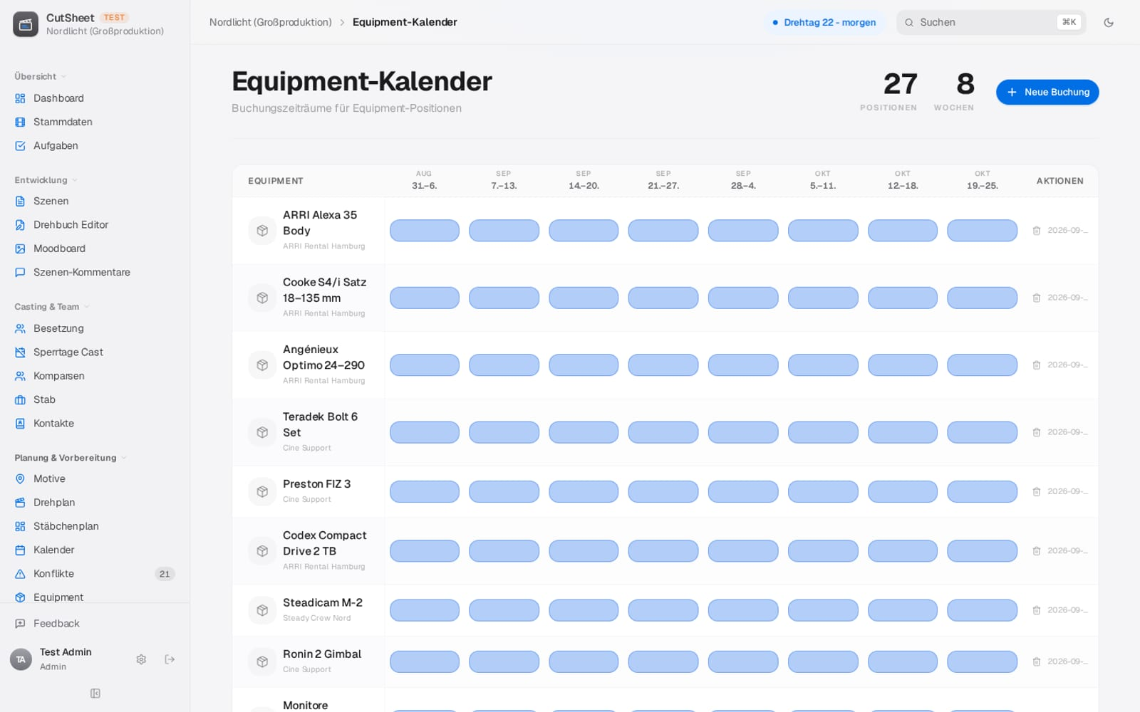
Planung & Vorbereitung
Seite 31 von 69
Equipment-Kalender
/projects/:id/equipment-kalender
Wann welches Gerät gebucht ist – und wo sich Buchungen überschneiden.
Wochenleiste je Equipment-Position
Buchungen mit Zeitraum und Notiz
Konflikte farbig markiert
Liste aller Buchungen
VERBUNDEN MIT
Equipment
Drehplan
CutSheet
43
Notes:
KERNAUSSAGE: Zeigt Doppelbuchungen, bevor der Verleiher anruft.
• Wochenleiste je Equipment-Position
• Buchungen mit Zeitraum und Notiz
• Konflikte farbig markiert
• Liste aller Buchungen
VERBUNDEN MIT: Equipment, Drehplan
ÜBERLEITUNG → Fahrzeuge
Zeit: ca. 40 s

Slide 44
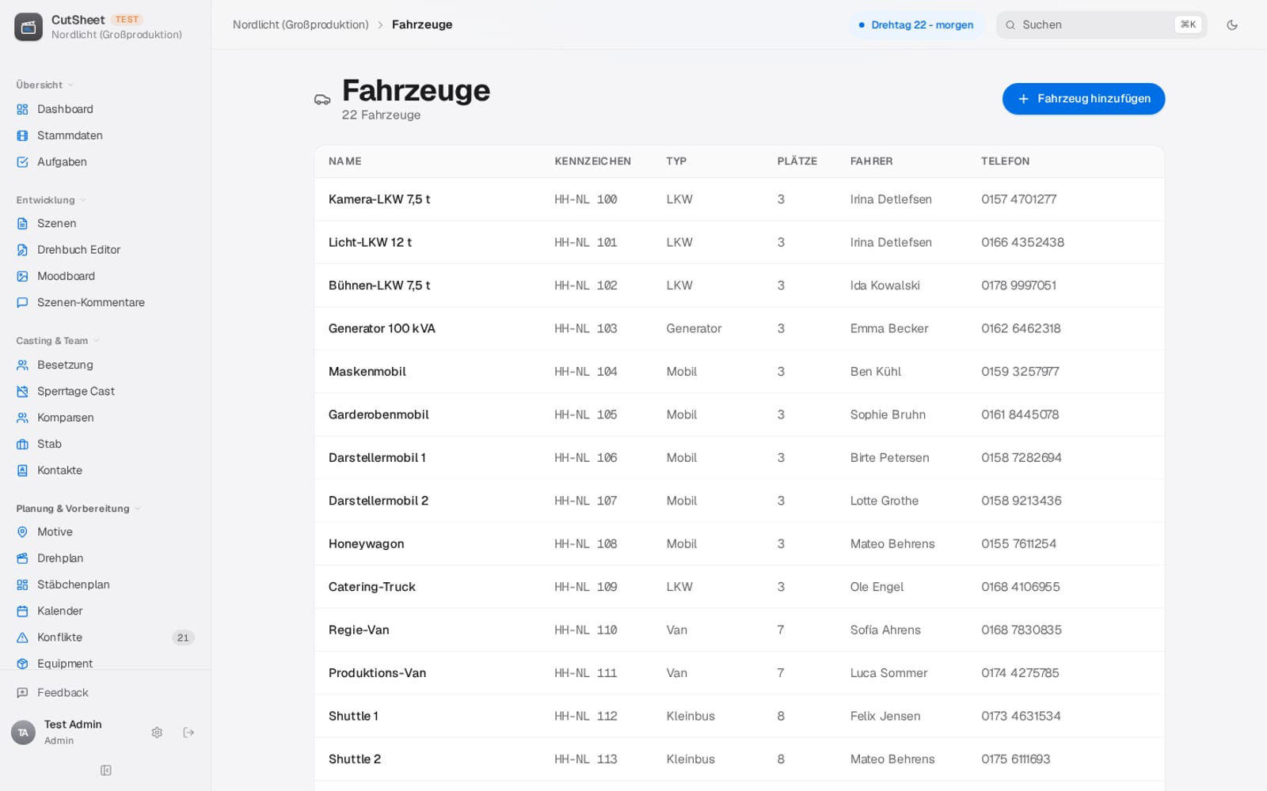
Planung & Vorbereitung
Seite 32 von 69
Fahrzeuge
/projects/:id/fahrzeuge
Der Fuhrpark der Produktion mit Fahrer und Kennzeichen.
Name, Kennzeichen, Typ
Fahrer mit Telefon
Direkt in der Tabelle bearbeiten
VERBUNDEN MIT
Stabliste
Tagesdispo
CutSheet
44
Notes:
KERNAUSSAGE: Wer fährt was mit welchem Kennzeichen – wichtig für Parkgenehmigungen und Shuttle.
• Name, Kennzeichen, Typ
• Fahrer mit Telefon
• Direkt in der Tabelle bearbeiten
VERBUNDEN MIT: Stabliste, Tagesdispo
ÜBERLEITUNG → Catering
Zeit: ca. 40 s

Slide 45
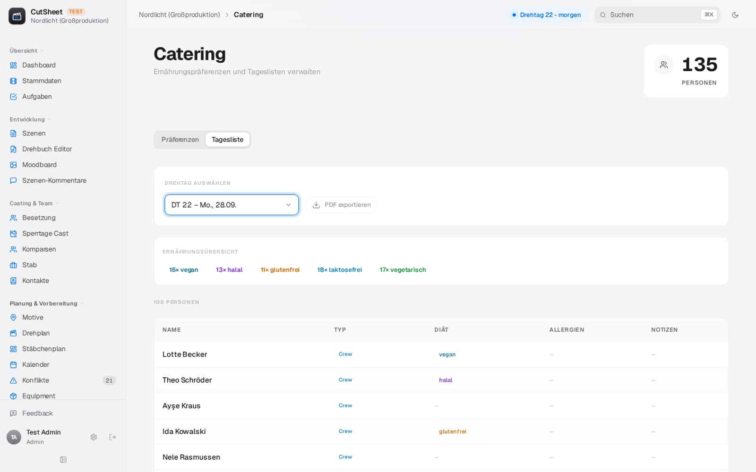
Planung & Vorbereitung
Seite 33 von 69
Catering
/projects/:id/catering
Ernährung aller Personen – und die Essensliste für jeden Drehtag.
Diät je Person: vegetarisch, vegan, glutenfrei, halal …
Allergien und Notizen
Tagesliste aus der Dispo des Drehtags
Ernährungsübersicht mit Zählung
Tagesliste als PDF
VERBUNDEN MIT
Tagesdispo
Stabliste
Besetzung
CutSheet
45
Notes:
KERNAUSSAGE: Richtige Essenszahl, richtige Diäten – jeden Drehtag aus der Dispo gerechnet.
• Diät je Person: vegetarisch, vegan, glutenfrei, halal …
• Allergien und Notizen
• Tagesliste aus der Dispo des Drehtags
• Ernährungsübersicht mit Zählung
• Tagesliste als PDF
VERBUNDEN MIT: Tagesdispo, Stabliste, Besetzung & Rollen
ÜBERLEITUNG → Budget & Finanzierung
Zeit: ca. 40 s

Slide 46
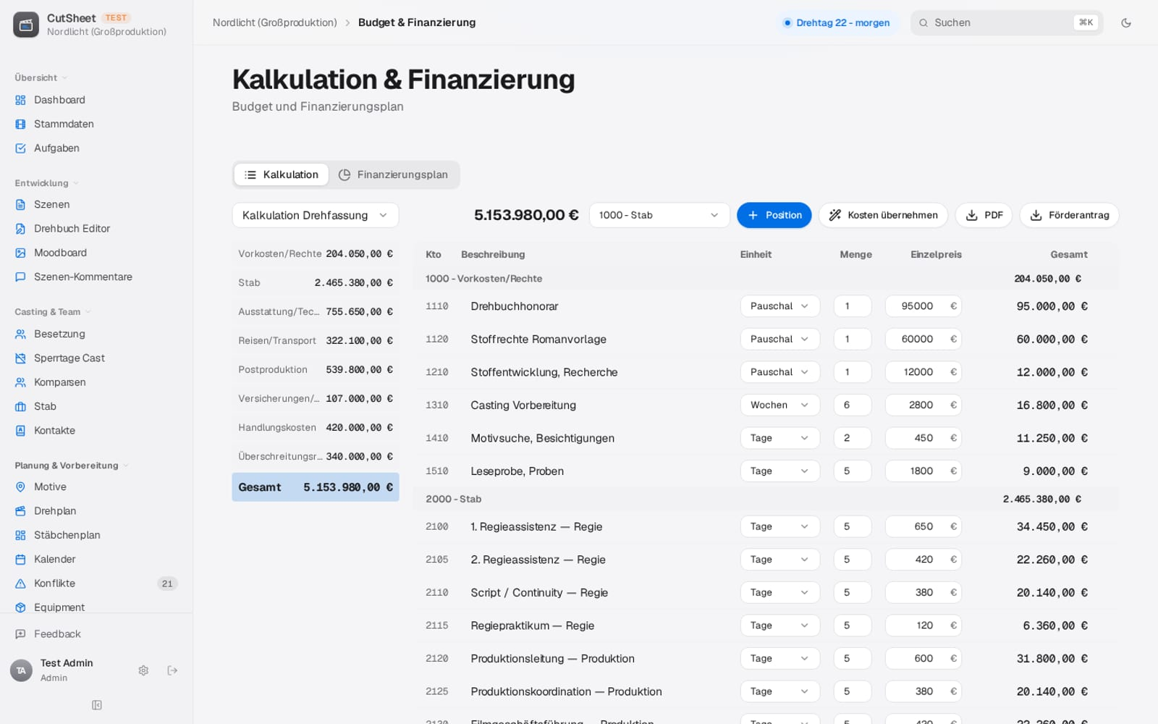
Planung & Vorbereitung
Seite 34 von 69
Budget & Finanzierung
/projects/:id/budget
Kalkulation und Finanzierungsplan in Fassungen – mit Übernahme echter Kosten.
Kalkulationsfassungen mit Kategorien und Positionen
Einheit, Menge, Einzelpreis, Summe
Finanzierungsplan: Geldgeber, Betrag, Anteil, Status
„Kosten übernehmen“ aus Gagen, Dispo und Equipment
Kalkulation als PDF
Förderantrag als PDF: Projekt, Team, Motive, Kosten, Finanzierung
VERBUNDEN MIT
Kostenstand
Besetzung
Stabliste
Equipment
Konfliktradar
Dashboard
CutSheet
46
Notes:
KERNAUSSAGE: Kalkulation und Finanzierung in Fassungen – plus Förderantrag auf Knopfdruck.
• Kalkulationsfassungen mit Kategorien und Positionen
• Einheit, Menge, Einzelpreis, Summe
• Finanzierungsplan: Geldgeber, Betrag, Anteil, Status
• „Kosten übernehmen“ aus Gagen, Dispo und Equipment
• Kalkulation als PDF
• Förderantrag als PDF: Projekt, Team, Motive, Kosten, Finanzierung
ZEIGEN: Die Knöpfe „Kosten übernehmen“ und „Förderantrag“ oben rechts.
VERBUNDEN MIT: Kostenstand, Besetzung & Rollen, Stabliste, Equipment, Konfliktradar, Dashboard
ÜBERLEITUNG → Kostenstand
Zeit: ca. 40 s

Slide 47
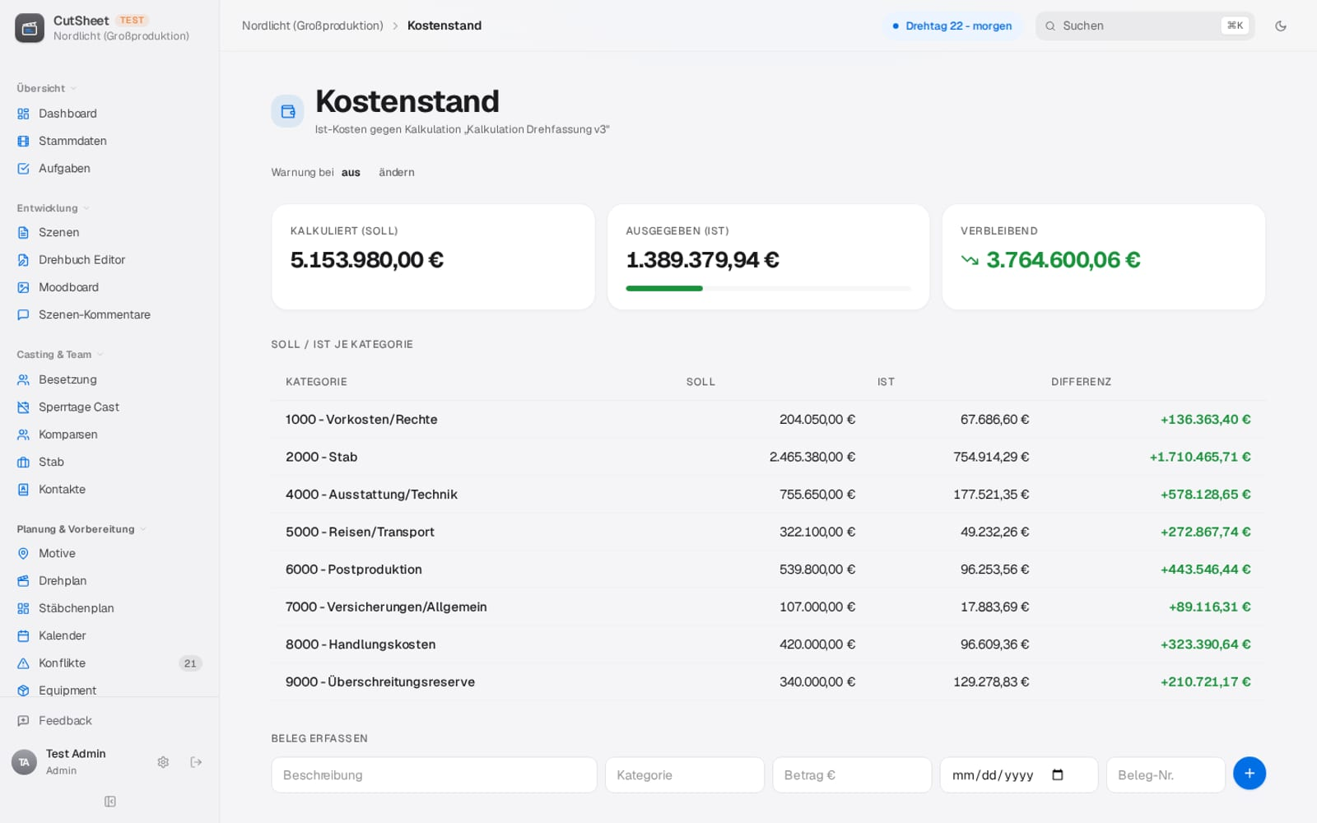
Planung & Vorbereitung
Seite 35 von 69
Kostenstand
/projects/:id/kostenstand
Soll gegen Ist: Was kalkuliert ist – und was schon ausgegeben wurde.
Kalkuliert, ausgegeben, verbleibend
Soll/Ist je Kategorie mit Differenz
Belege erfassen: Datum, Nummer, Betrag, Position
Warnschwelle bei Budgetüberschreitung
VERBUNDEN MIT
Budget
Dashboard
CutSheet
47
Notes:
KERNAUSSAGE: Soll gegen Ist während des Drehs – bevor die Überschreitung zum Problem wird.
• Kalkuliert, ausgegeben, verbleibend
• Soll/Ist je Kategorie mit Differenz
• Belege erfassen: Datum, Nummer, Betrag, Position
• Warnschwelle bei Budgetüberschreitung
VERBUNDEN MIT: Budget & Finanzierung, Dashboard
ÜBERLEITUNG → Versicherungen
Zeit: ca. 40 s

Slide 48
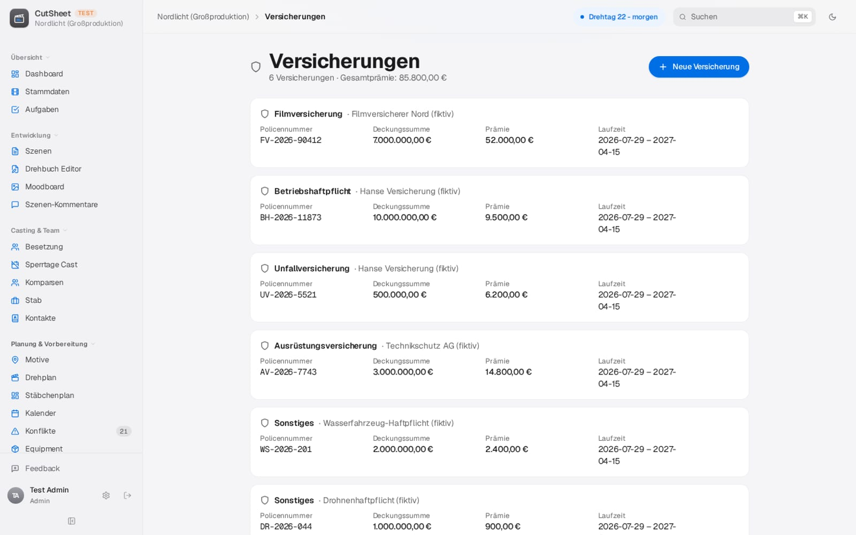
Planung & Vorbereitung
Seite 36 von 69
Versicherungen
/projects/:id/versicherungen
Alle Policen der Produktion mit Deckung, Prämie und Laufzeit.
Art, Gesellschaft, Policennummer
Deckungssumme und Prämie
Beginn und Ende
Konditionen und Ausschlüsse
VERBUNDEN MIT
Budget
CutSheet
48
Notes:
KERNAUSSAGE: Alle Policen an einem Ort – wenn am Set etwas passiert, zählt jede Minute.
• Art, Gesellschaft, Policennummer
• Deckungssumme und Prämie
• Beginn und Ende
• Konditionen und Ausschlüsse
VERBUNDEN MIT: Budget & Finanzierung
ÜBERLEITUNG → Drehtage
Zeit: ca. 40 s

Slide 49
07
Tagesdispo
Kameraberichte
/tagesdispo/:tag
/kameraberichte
Check-in Board
Tagesbericht
/checkin
/tagesbericht
Drehtage
Auflösung & Shotlist
Zeitanalyse
/shotlist
/zeitanalyse
Set-Plan
Timesheets
/setplan
/timesheets
Der Tag am Set: Dispo, Anwesenheit, Auflösung, Continuity, Berichte und die Set-App fürs Telefon.
VFX-Tracking
Set-App
/vfx
/set
Continuity
/continuity
11 Seiten
CutSheet
49
Notes:
KERNAUSSAGE: Der Tag am Set: Dispo, Anwesenheit, Auflösung, Continuity, Berichte und die Set-App fürs Telefon.
• 11 Seiten: Tagesdispo, Check-in Board, Auflösung & Shotlist, Set-Plan, VFX-Tracking, Continuity, Kameraberichte, Tagesbericht, Zeitanalyse, Timesheets, Set-App
ÜBERLEITUNG → Tagesdispo
Zeit: ca. 20 s

Slide 50

Drehtage
Seite 37 von 69
Tagesdispo
/projects/:id/tagesdispo/:tag
Das wichtigste Dokument des Drehtags – bauen, prüfen, versenden.
Szenen des Tages mit Motiv, INT/EXT, Seiten
Cast und Crew mit Call-Zeiten, alle Zeiten verschiebbar
Sonnenauf-/-untergang und Wetter am Motiv
Versand per E-Mail, Status: versendet, gesehen, bestätigt
Persönlicher Dispo-Link je Person
Tagesdispo als PDF, dazu Script Sides des Tages
VERBUNDEN MIT
Drehplan
Öffentliche Dispo
Check-in Board
Catering
Set-App
Konfliktradar
CutSheet
50
Notes:
KERNAUSSAGE: Das wichtigste Dokument jedes Drehtags – gebaut, versendet und bestätigt in einem Ablauf.
• Szenen des Tages mit Motiv, INT/EXT, Seiten
• Cast und Crew mit Call-Zeiten, alle Zeiten verschiebbar
• Sonnenauf-/-untergang und Wetter am Motiv
• Versand per E-Mail, Status: versendet, gesehen, bestätigt
• Persönlicher Dispo-Link je Person
• Tagesdispo als PDF, dazu Script Sides des Tages
ZEIGEN: Call-Zeiten oben, Sonnenzeiten, Knöpfe PDF und Script Sides in der Leiste.
VERBUNDEN MIT: Drehplan, Öffentliche Dispo, Check-in Board, Catering, Set-App, Konfliktradar
ÜBERLEITUNG → Check-in Board
Zeit: ca. 40 s

Slide 51
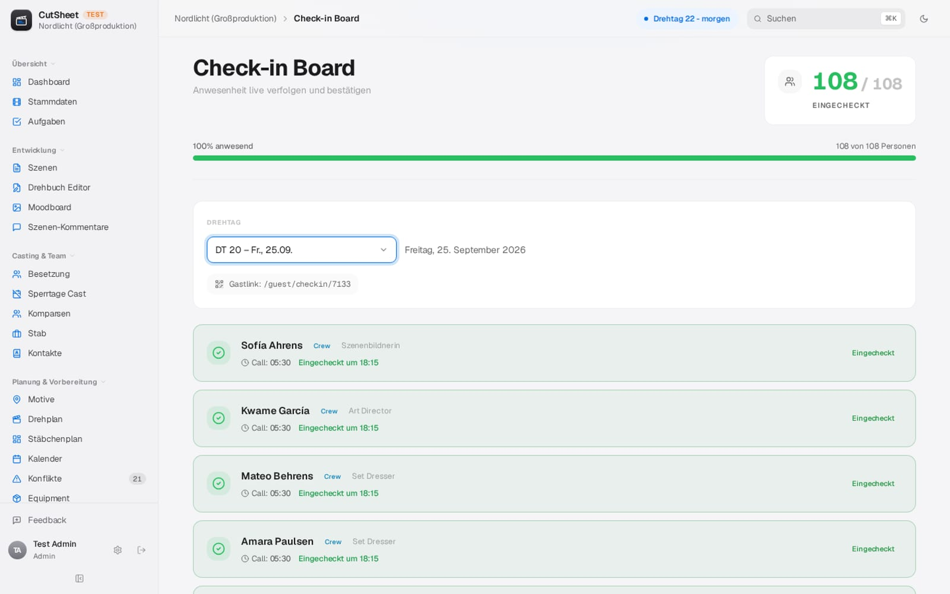
Drehtage
Seite 38 von 69
Check-in Board
/projects/:id/checkin
Wer ist am Set? Anwesenheit live verfolgen und bestätigen.
Alle Personen der Tagesdispo nach Call-Zeit
Einchecken mit Uhrzeit
Fortschritt: x von y anwesend
Gastlink zum Selbst-Einchecken
VERBUNDEN MIT
Tagesdispo
Set-App
Öffentliche Dispo
CutSheet
51
Notes:
KERNAUSSAGE: Wer ist da, wer fehlt – live, statt auf einer Papierliste.
• Alle Personen der Tagesdispo nach Call-Zeit
• Einchecken mit Uhrzeit
• Fortschritt: x von y anwesend
• Gastlink zum Selbst-Einchecken
VERBUNDEN MIT: Tagesdispo, Set-App, Öffentliche Dispo
ÜBERLEITUNG → Auflösung & Shotlist
Zeit: ca. 40 s

Slide 52
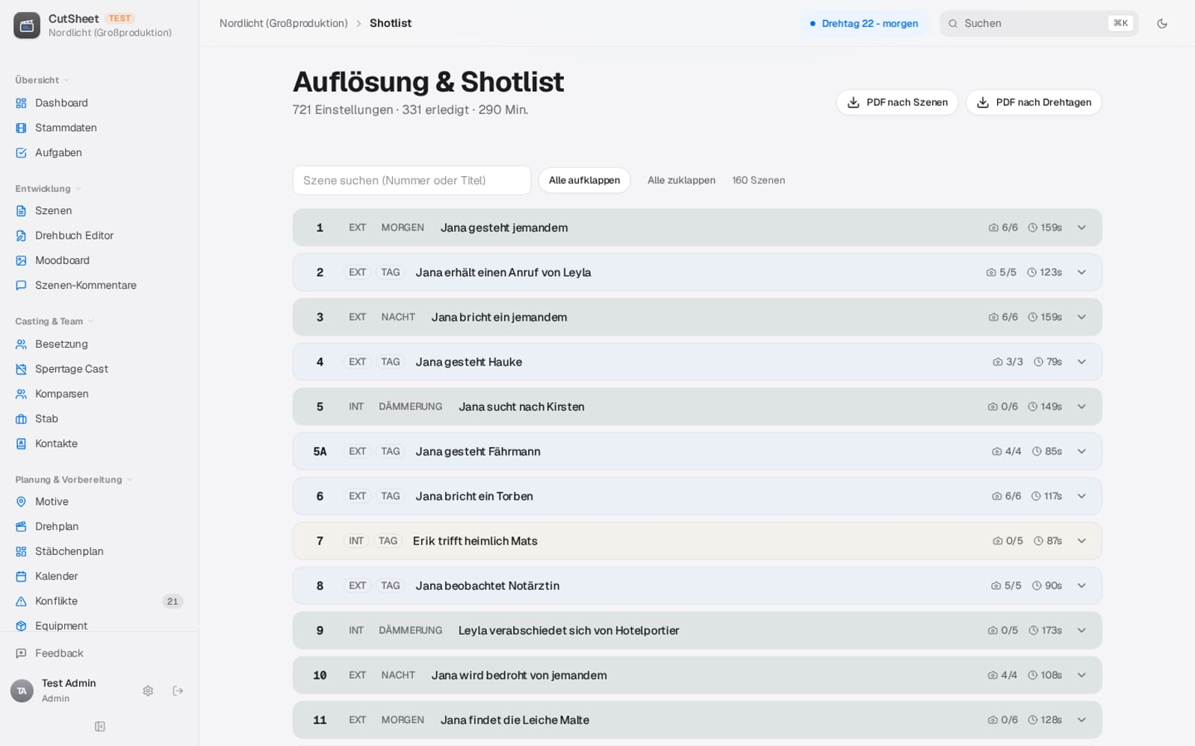
Drehtage
Seite 39 von 69
Auflösung & Shotlist
/projects/:id/shotlist
Die Auflösung jeder Szene – Einstellung für Einstellung.
Größe, Bewegung, Objektiv, Dauer
Bester Take (Circle Take), erledigt abhaken
Duplizieren, Notizen für VFX/Requisite/Sicherheit
Suche, Alle auf-/zuklappen bei vielen Szenen
PDF nach Szenen oder nach Drehtagen
VERBUNDEN MIT
Szenen
Set-App
Kameraberichte
Drehplan
CutSheet
52
Notes:
KERNAUSSAGE: Die Auflösung als gemeinsame Sprache von Regie und Kamera.
• Größe, Bewegung, Objektiv, Dauer
• Bester Take (Circle Take), erledigt abhaken
• Duplizieren, Notizen für VFX/Requisite/Sicherheit
• Suche, Alle auf-/zuklappen bei vielen Szenen
• PDF nach Szenen oder nach Drehtagen
ZEIGEN: Die aufgeklappte Szene mit Einstellungsgröße, Objektiv und Circle Take.
VERBUNDEN MIT: Szenen (Szenenübersicht), Set-App, Kameraberichte, Drehplan
ÜBERLEITUNG → Set-Plan
Zeit: ca. 40 s

Slide 53
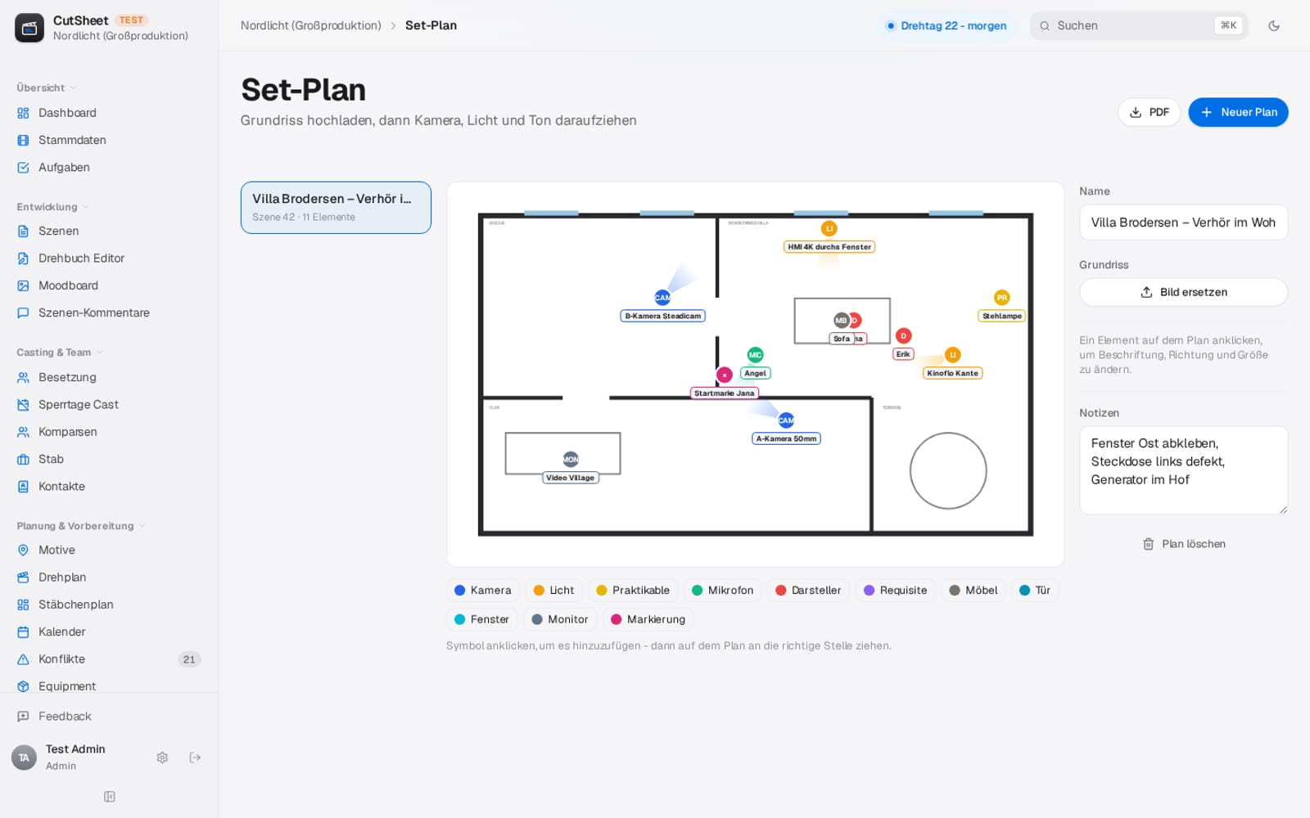
Drehtage
Seite 40 von 69
Set-Plan
/projects/:id/setplan
Grundriss hochladen, dann Kamera, Licht und Ton daraufziehen.
Grundriss je Szene oder Motiv
Symbole: Kamera, Licht, Mikrofon, Darsteller, Requisite …
Richtung, Größe und Beschriftung je Element
Notizen zum Set
Set-Plan als PDF
VERBUNDEN MIT
Szenen
Motive
CutSheet
53
Notes:
KERNAUSSAGE: Ein Bild sagt mehr als zehn Durchsagen: wo Kamera, Licht und Ton stehen.
• Grundriss je Szene oder Motiv
• Symbole: Kamera, Licht, Mikrofon, Darsteller, Requisite …
• Richtung, Größe und Beschriftung je Element
• Notizen zum Set
• Set-Plan als PDF
VERBUNDEN MIT: Szenen (Szenenübersicht), Motive & Drehorte
ÜBERLEITUNG → VFX-Tracking
Zeit: ca. 40 s

Slide 54
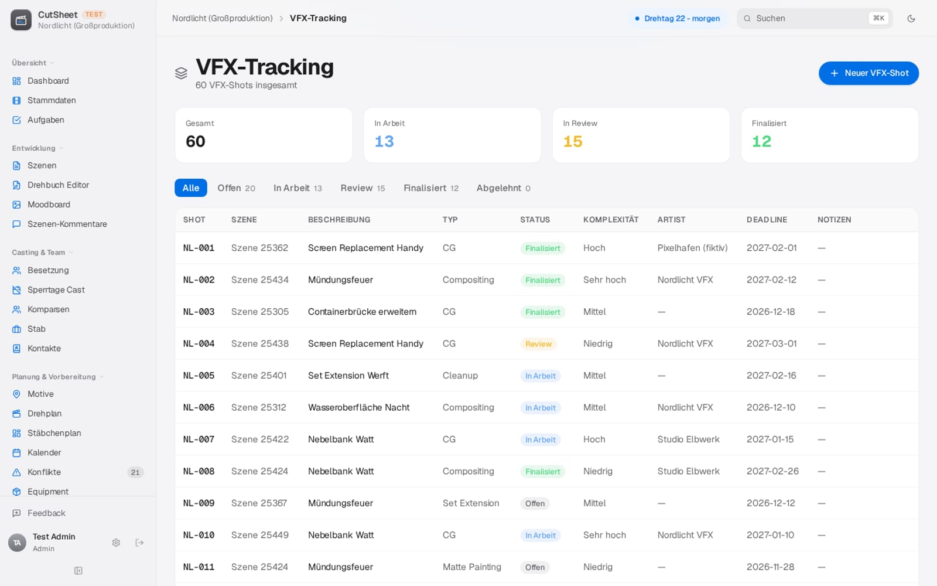
Drehtage
Seite 41 von 69
VFX-Tracking
/projects/:id/vfx
Jeder VFX-Shot vom Dreh bis zur Abnahme.
Shotnummer, Szene, Beschreibung, Typ
Artist, Deadline, Komplexität
Status: offen, in Arbeit, Review, final
Zähler je Status
VERBUNDEN MIT
Szenen
Postproduktionsplan
CutSheet
54
Notes:
KERNAUSSAGE: Jeder VFX-Shot nachverfolgt – sonst fehlt am Ende genau einer.
• Shotnummer, Szene, Beschreibung, Typ
• Artist, Deadline, Komplexität
• Status: offen, in Arbeit, Review, final
• Zähler je Status
VERBUNDEN MIT: Szenen (Szenenübersicht), Postproduktionsplan
ÜBERLEITUNG → Continuity
Zeit: ca. 40 s

Slide 55
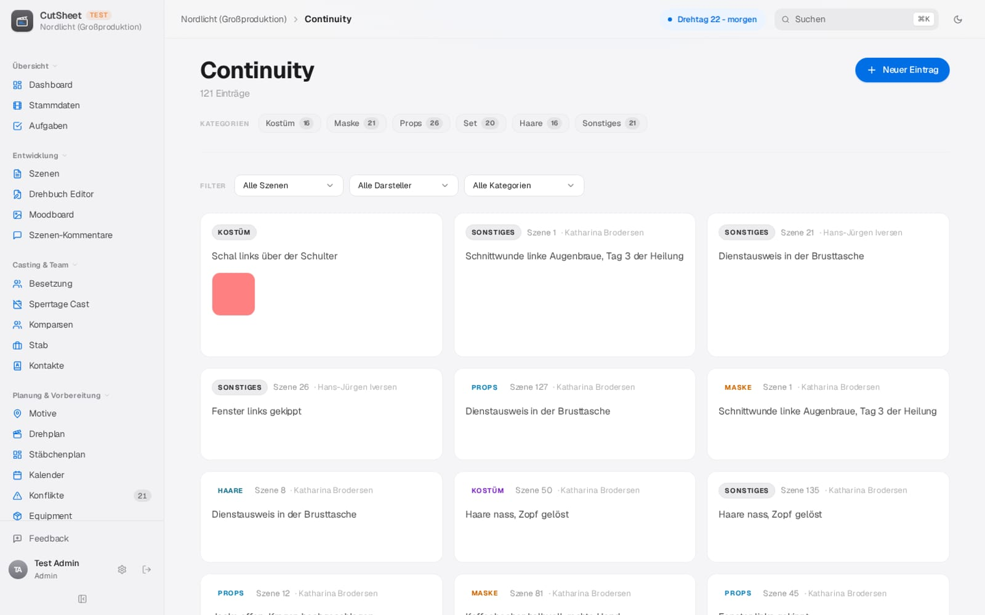
Drehtage
Seite 42 von 69
Continuity
/projects/:id/continuity
Anschlüsse sichern: Kostüm, Maske, Haare, Props – pro Szene und Darsteller.
Einträge mit Szene, Darsteller, Kategorie
Fotos direkt am Eintrag
Filter nach Szene, Darsteller, Kategorie
In der Set-App am Telefon abrufbar
VERBUNDEN MIT
Szenen
Besetzung
Set-App
CutSheet
55
Notes:
KERNAUSSAGE: Anschlüsse retten den Schnitt: Kostüm, Maske, Requisite mit Foto.
• Einträge mit Szene, Darsteller, Kategorie
• Fotos direkt am Eintrag
• Filter nach Szene, Darsteller, Kategorie
• In der Set-App am Telefon abrufbar
VERBUNDEN MIT: Szenen (Szenenübersicht), Besetzung & Rollen, Set-App
ÜBERLEITUNG → Kameraberichte
Zeit: ca. 40 s

Slide 56
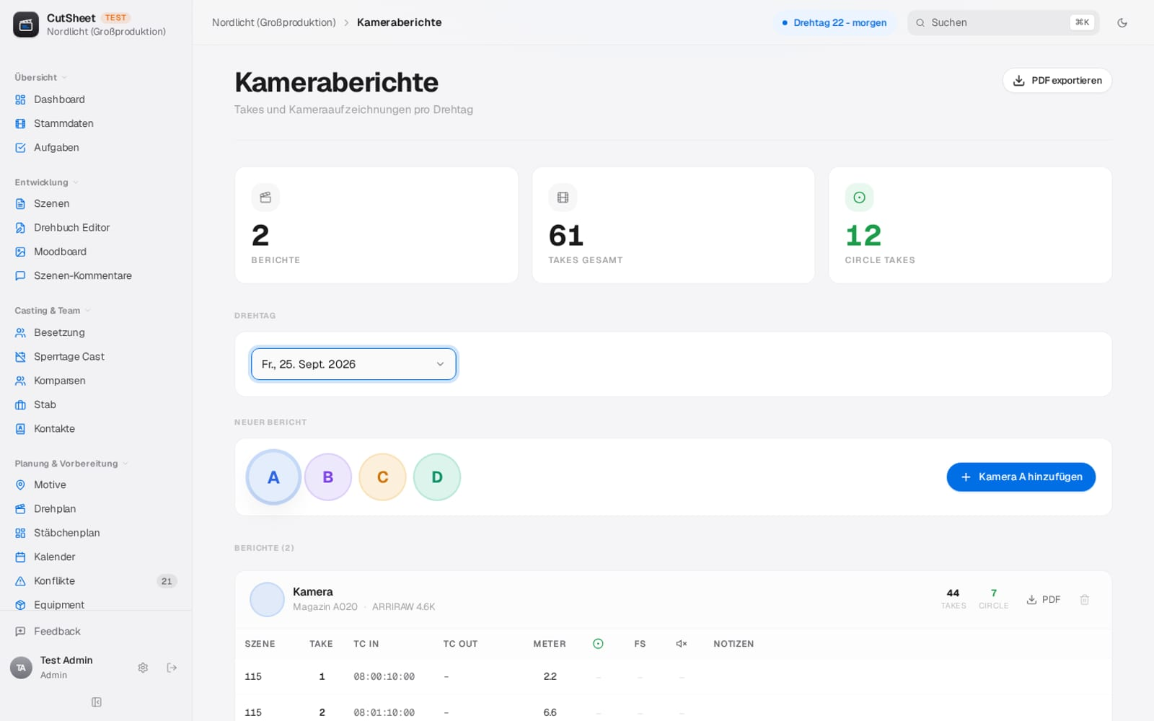
Drehtage
Seite 43 von 69
Kameraberichte
/projects/:id/kameraberichte
Takes und Magazine je Kamera und Drehtag.
Berichte je Kamera A–D mit Magazin und Format
Takes: Szene, Take, Timecode, Meter
Circle, Fehlstart, stumm markieren
Takes und Circle Takes gesamt
Kamerabericht als PDF
VERBUNDEN MIT
Shotlist
Tagesbericht
CutSheet
56
Notes:
KERNAUSSAGE: Was auf welchem Magazin liegt – die Brücke vom Set zur Post.
• Berichte je Kamera A–D mit Magazin und Format
• Takes: Szene, Take, Timecode, Meter
• Circle, Fehlstart, stumm markieren
• Takes und Circle Takes gesamt
• Kamerabericht als PDF
VERBUNDEN MIT: Auflösung & Shotlist, Tagesbericht
ÜBERLEITUNG → Tagesbericht
Zeit: ca. 40 s

Slide 57
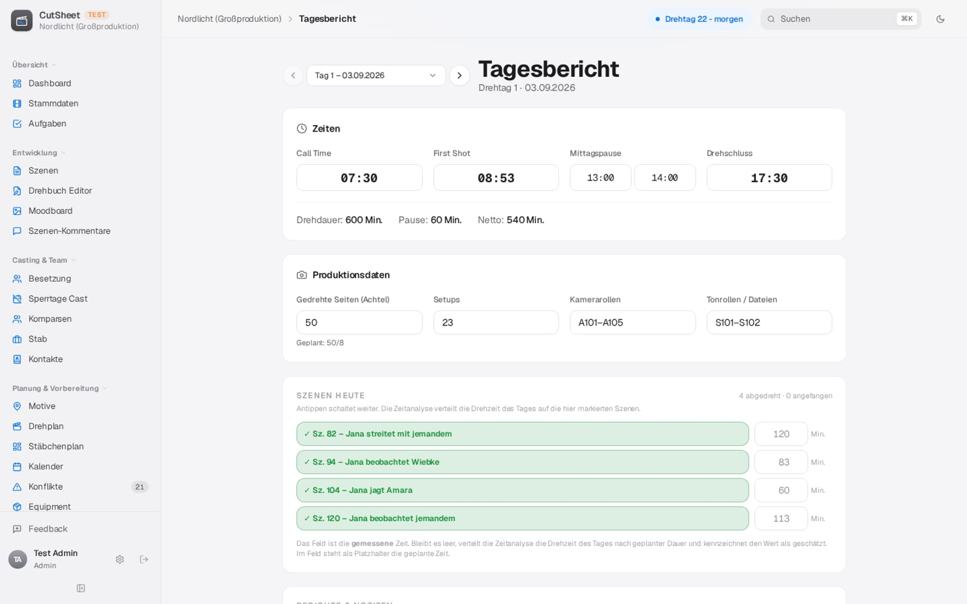
Drehtage
Seite 44 von 69
Tagesbericht
/projects/:id/tagesbericht
Was heute wirklich passiert ist – Zeiten, Szenen, Rollen, Notizen.
Call, First Shot, Mittag, Drehschluss; Netto-Drehzeit
Seiten, Setups, Kamera- und Tonrollen
Szenen abgedreht / angedreht, gemessene Minuten
Warnung bei Abweichung vom Plan
Drehbericht und interne Notizen, PDF
VERBUNDEN MIT
Zeitanalyse
Drehplan
Dashboard
Kameraberichte
CutSheet
57
Notes:
KERNAUSSAGE: Was wirklich gedreht wurde – für Produktion, Versicherung und Zeitanalyse.
• Call, First Shot, Mittag, Drehschluss; Netto-Drehzeit
• Seiten, Setups, Kamera- und Tonrollen
• Szenen abgedreht / angedreht, gemessene Minuten
• Warnung bei Abweichung vom Plan
• Drehbericht und interne Notizen, PDF
VERBUNDEN MIT: Zeitanalyse, Drehplan, Dashboard, Kameraberichte
ÜBERLEITUNG → Zeitanalyse
Zeit: ca. 40 s

Slide 58
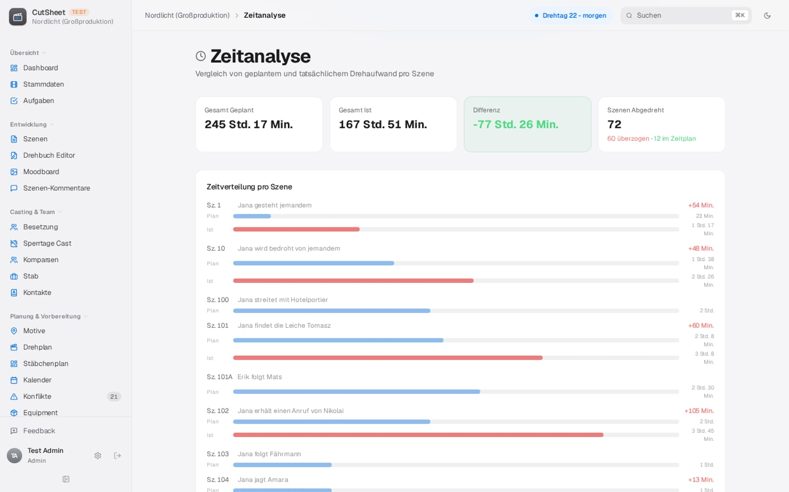
Drehtage
Seite 45 von 69
Zeitanalyse
/projects/:id/zeitanalyse
Plan gegen Wirklichkeit – für jede Szene.
Geplant, Ist, Differenz über alle Szenen
Balken Plan/Ist je Szene
Überzogen, im Plan, gespart
Gemessene Zeiten vor Schätzung, Schätzungen markiert
VERBUNDEN MIT
Tagesbericht
Szenen
Drehplan
CutSheet
58
Notes:
KERNAUSSAGE: Plan gegen Wirklichkeit je Szene – so wird der nächste Drehplan realistischer.
• Geplant, Ist, Differenz über alle Szenen
• Balken Plan/Ist je Szene
• Überzogen, im Plan, gespart
• Gemessene Zeiten vor Schätzung, Schätzungen markiert
VERBUNDEN MIT: Tagesbericht, Szenen (Szenenübersicht), Drehplan
ÜBERLEITUNG → Timesheets
Zeit: ca. 40 s

Slide 59
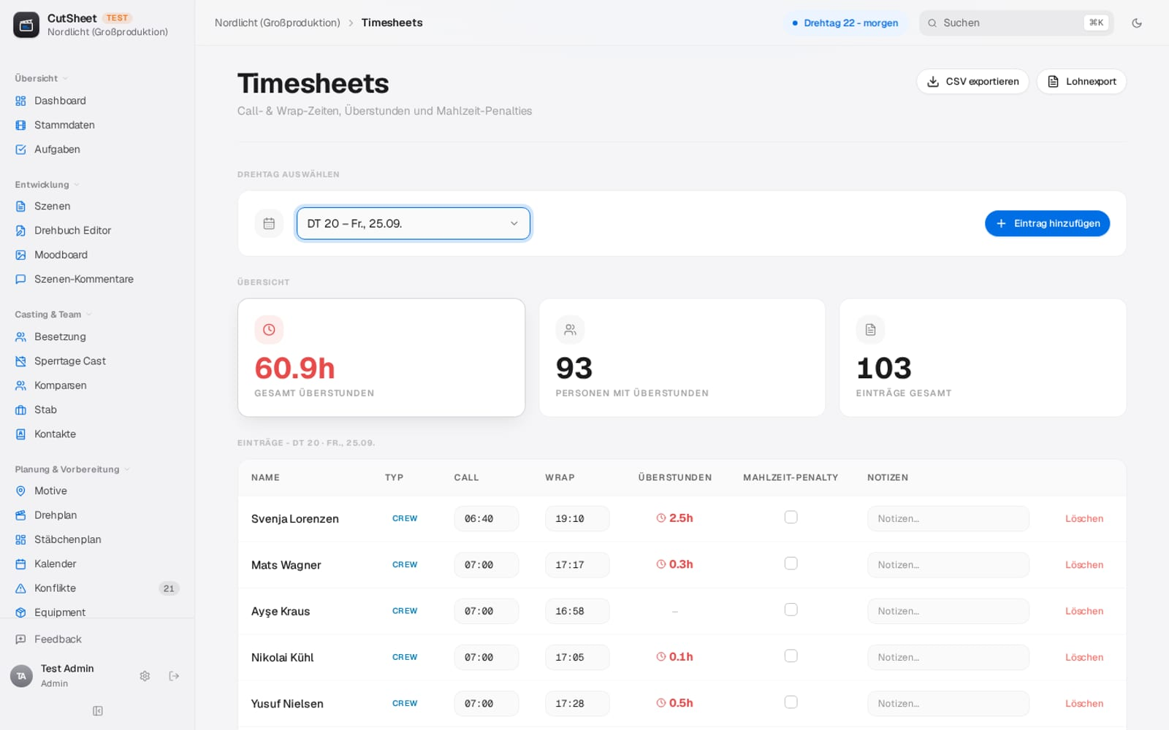
Drehtage
Seite 46 von 69
Timesheets
/projects/:id/timesheets
Call- und Wrap-Zeiten je Person – mit Überstunden und Mahlzeit-Penalties.
Einträge je Drehtag für Cast und Crew
Überstunden automatisch berechnet
Mahlzeit-Penalty abhaken
Turnaround-Warnung bei spätem Wrap
CSV-Export und Lohnexport (Drehtage × Gage + Überstunden)
VERBUNDEN MIT
Stabliste
Besetzung
Tagesdispo
Konfliktradar
CutSheet
59
Notes:
KERNAUSSAGE: Überstunden und Penalties sauber erfasst – und direkt in den Lohnexport.
• Einträge je Drehtag für Cast und Crew
• Überstunden automatisch berechnet
• Mahlzeit-Penalty abhaken
• Turnaround-Warnung bei spätem Wrap
• CSV-Export und Lohnexport (Drehtage × Gage + Überstunden)
VERBUNDEN MIT: Stabliste, Besetzung & Rollen, Tagesdispo, Konfliktradar
ÜBERLEITUNG → Set-App
Zeit: ca. 40 s

Slide 60
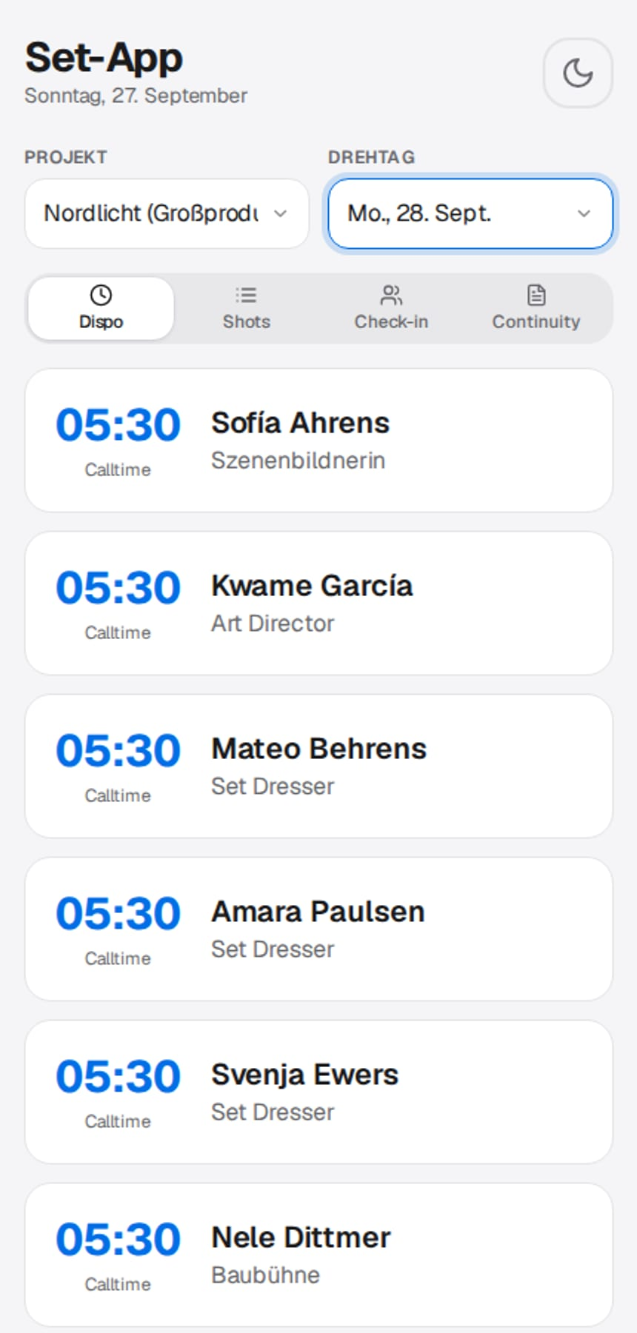
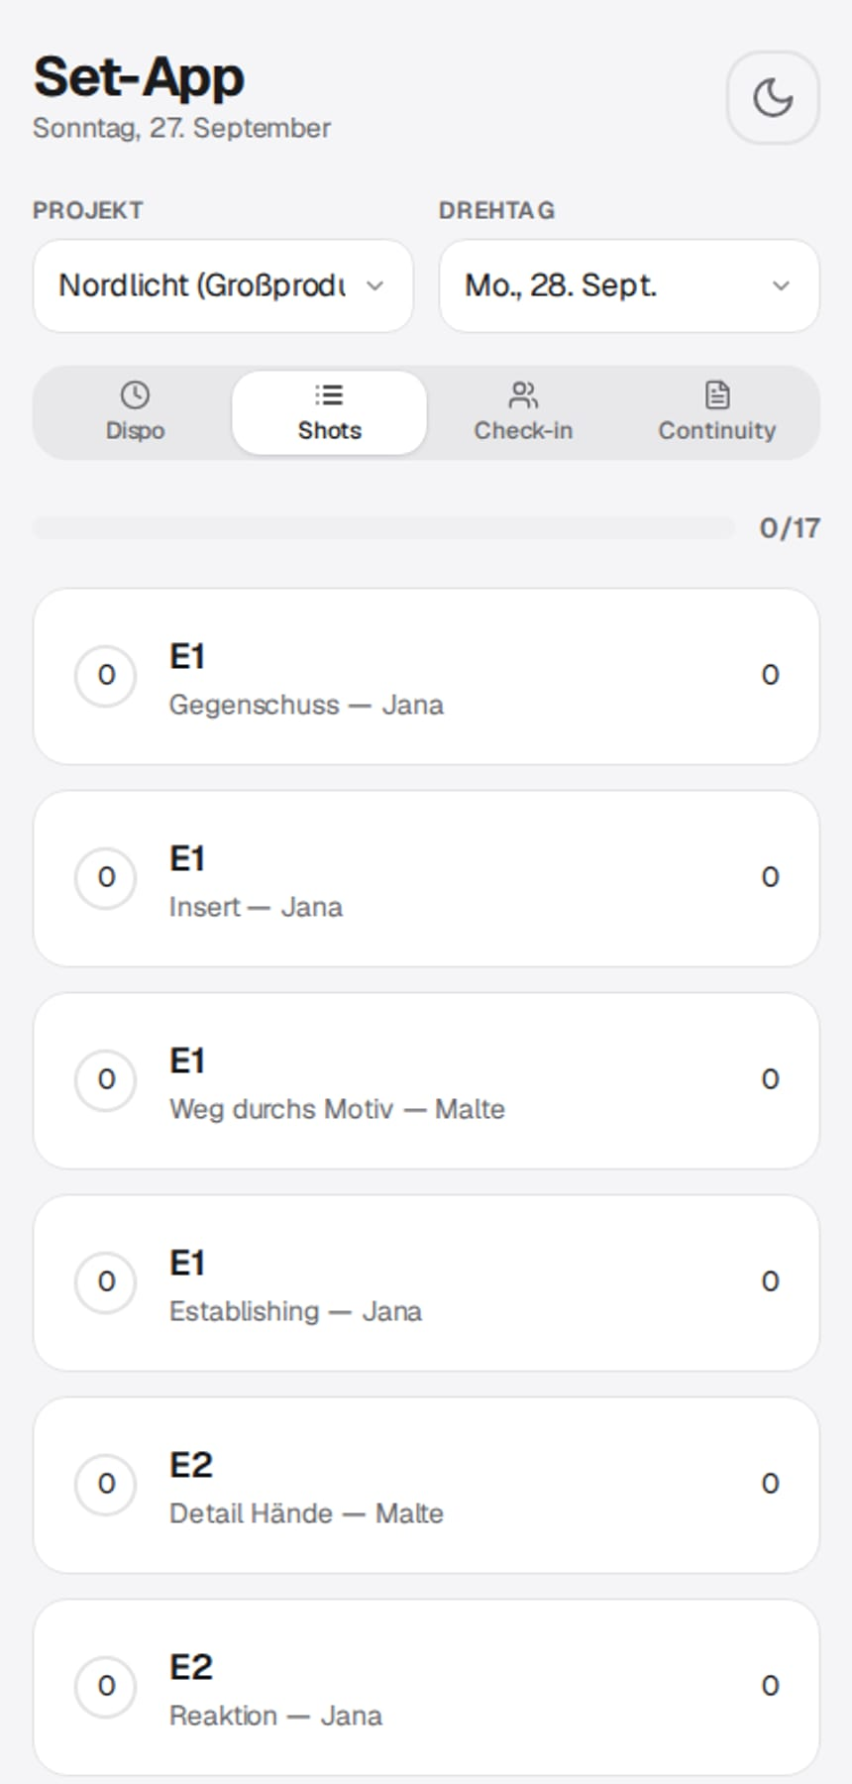
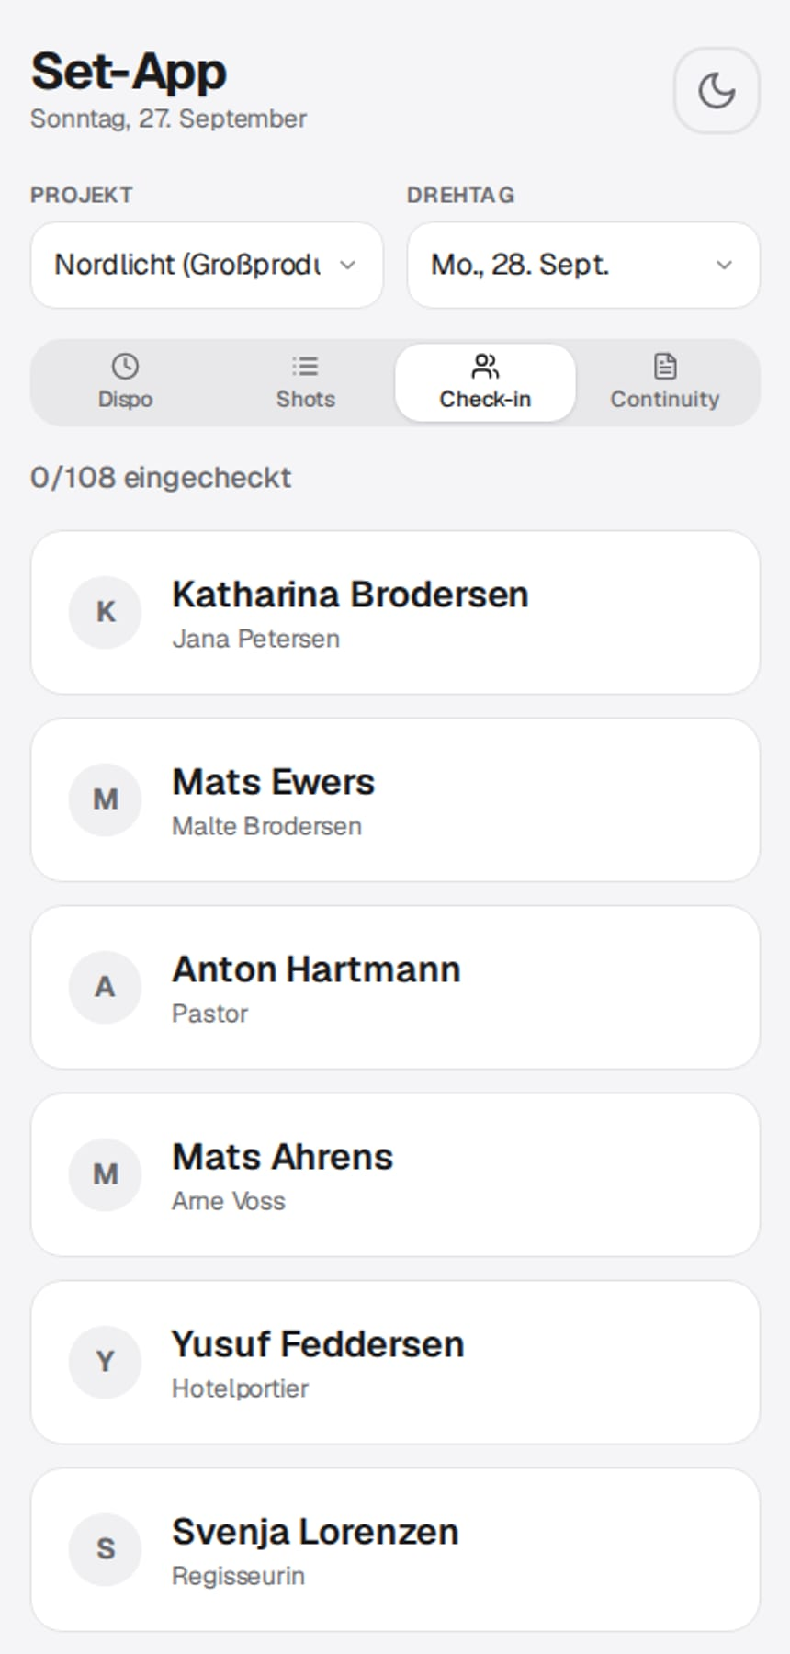
Drehtage
Seite 47 von 69
Set-App
/set
CutSheet fürs Telefon am Set – groß, schnell, mit einer Hand.
Projekt und Drehtag wählen – bleibt gemerkt
Dispo: Call-Zeiten groß
Shots des Tages abhaken, Check-in der Personen
Continuity je Szene nachschlagen
Offline drei Tage verfügbar, installierbar aufs Homescreen
VERBUNDEN MIT
Tagesdispo
Shotlist
Check-in Board
Dispo
Shots
Check-in
Continuity
CutSheet
60
Notes:
KERNAUSSAGE: CutSheet am Set: groß, schnell, mit einer Hand – und auch ohne Netz.
• Projekt und Drehtag wählen – bleibt gemerkt
• Dispo: Call-Zeiten groß
• Shots des Tages abhaken, Check-in der Personen
• Continuity je Szene nachschlagen
• Offline drei Tage verfügbar, installierbar aufs Homescreen
ZEIGEN: Drei Telefone: Dispo, Shots, Check-in – echte Daten der Großproduktion.
VERBUNDEN MIT: Tagesdispo, Auflösung & Shotlist, Check-in Board, Continuity
ÜBERLEITUNG → Postproduktion
Zeit: ca. 40 s

Slide 61
08
Day Out of Days
Einsatztage jedes Darstellers – die Grundlage für Verträge und Gagen.
Postproduktionsplan
Die Phasen nach dem Dreh auf einer Zeitleiste.
Postproduktion
Musikliste / GEMA-Cuesheet
Jeder Musik-Cue mit Rechten – exportfertig für die GEMA.
Nach der letzten Klappe: Einsatztage abrechnen, Postproduktion planen, Musik lizenzieren.
3 Seiten
CutSheet
61
Notes:
KERNAUSSAGE: Nach der letzten Klappe: Einsatztage abrechnen, Postproduktion planen, Musik lizenzieren.
• Day Out of Days – Einsatztage jedes Darstellers – die Grundlage für Verträge und Gagen.
• Postproduktionsplan – Die Phasen nach dem Dreh auf einer Zeitleiste.
• Musikliste / GEMA-Cuesheet – Jeder Musik-Cue mit Rechten – exportfertig für die GEMA.
ÜBERLEITUNG → Day Out of Days
Zeit: ca. 20 s

Slide 62
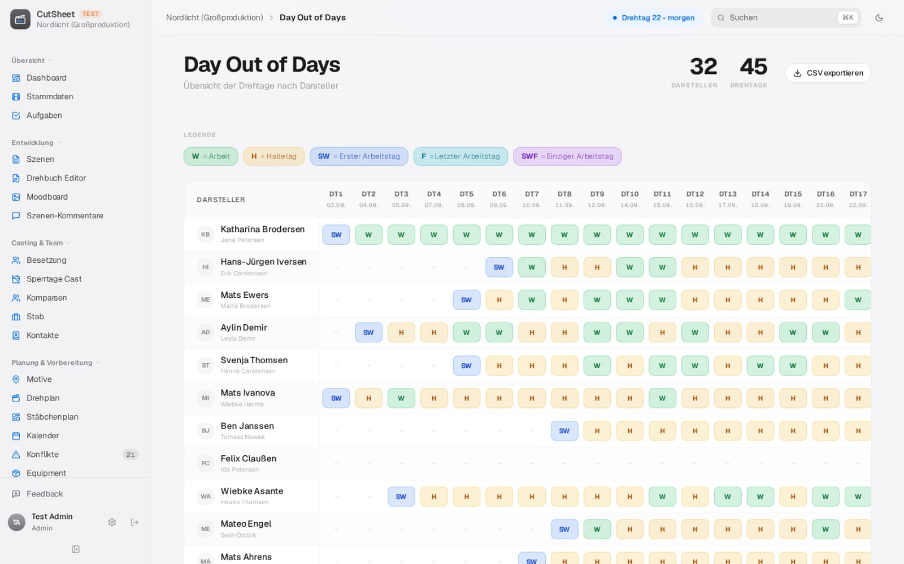
Postproduktion
Seite 48 von 69
Day Out of Days
/projects/:id/dood
Einsatztage jedes Darstellers – die Grundlage für Verträge und Gagen.
Matrix Darsteller × Drehtag
Start, Arbeit, Halten, Ende, einziger Tag
Arbeits- und Haltetage je Person
Geschätzte Kosten aus der Tagesgage
CSV-Export
VERBUNDEN MIT
Besetzung
Drehplan
Szenen
Budget
CutSheet
62
Notes:
KERNAUSSAGE: Einsatz- und Haltetage je Darsteller – die Grundlage für Gagenabrechnung.
• Matrix Darsteller × Drehtag
• Start, Arbeit, Halten, Ende, einziger Tag
• Arbeits- und Haltetage je Person
• Geschätzte Kosten aus der Tagesgage
• CSV-Export
VERBUNDEN MIT: Besetzung & Rollen, Drehplan, Szenen (Szenenübersicht), Budget & Finanzierung
ÜBERLEITUNG → Postproduktionsplan
Zeit: ca. 40 s

Slide 63

Postproduktion
Seite 49 von 69
Postproduktionsplan
/projects/:id/postplan
Die Phasen nach dem Dreh auf einer Zeitleiste.
Phasen mit Zeitraum, Verantwortlichen, Notizen
Schnellauswahl: Schnitt, Farbe, Ton, VFX, Musik …
Zeitleiste der Phasen
Bearbeiten und löschen
VERBUNDEN MIT
VFX-Tracking
Musikliste
CutSheet
63
Notes:
KERNAUSSAGE: Die Zeit nach dem Dreh sichtbar planen: Schnitt, Farbe, Ton, Abnahme.
• Phasen mit Zeitraum, Verantwortlichen, Notizen
• Schnellauswahl: Schnitt, Farbe, Ton, VFX, Musik …
• Zeitleiste der Phasen
• Bearbeiten und löschen
VERBUNDEN MIT: VFX-Tracking, Musikliste / GEMA-Cuesheet
ÜBERLEITUNG → Musikliste / GEMA-Cuesheet
Zeit: ca. 40 s

Slide 64

Postproduktion
Seite 50 von 69
Musikliste / GEMA-Cuesheet
/projects/:id/musikliste
Jeder Musik-Cue mit Rechten – exportfertig für die GEMA.
Titel, Komponist, Verlag, Textdichter
Dauer, Szene, Cue- und Nutzungsart
Notizen je Cue
CSV-Export im GEMA-Format
VERBUNDEN MIT
Szenen
Postproduktionsplan
CutSheet
64
Notes:
KERNAUSSAGE: Das GEMA-Cuesheet wird fertig, statt am Ende nachrecherchiert.
• Titel, Komponist, Verlag, Textdichter
• Dauer, Szene, Cue- und Nutzungsart
• Notizen je Cue
• CSV-Export im GEMA-Format
VERBUNDEN MIT: Szenen (Szenenübersicht), Postproduktionsplan
ÜBERLEITUNG → Werkzeuge & Kommunikation
Zeit: ca. 40 s

Slide 65
09
E-Mail Center
Nachrichten an Stab und Darsteller – mit Vorlagen.
Pinboard
Haftnotizen fürs ganze Team – das Schwarze Brett der Produktion.
Werkzeuge & Kommunikation
Aktivitäten
Der Verlauf des Projekts – alle 30 Sekunden aktualisiert.
Suche
Volltextsuche über das ganze Projekt.
Quer durch alle Phasen: E-Mails, Notizen, Verlauf, Volltextsuche und das Änderungsprotokoll.
Audit-Log
Das Änderungsprotokoll: jede Änderung mit Person, Zeitpunkt und Eintrag.
5 Seiten
CutSheet
65
Notes:
KERNAUSSAGE: Quer durch alle Phasen: E-Mails, Notizen, Verlauf, Volltextsuche und das Änderungsprotokoll.
• E-Mail Center – Nachrichten an Stab und Darsteller – mit Vorlagen.
• Pinboard – Haftnotizen fürs ganze Team – das Schwarze Brett der Produktion.
• Aktivitäten – Der Verlauf des Projekts – alle 30 Sekunden aktualisiert.
• Suche – Volltextsuche über das ganze Projekt.
• Audit-Log – Das Änderungsprotokoll: jede Änderung mit Person, Zeitpunkt und Eintrag.
ÜBERLEITUNG → E-Mail Center
Zeit: ca. 20 s

Slide 66

Werkzeuge & Kommunikation
Seite 51 von 69
E-Mail Center
/projects/:id/email
Nachrichten an Stab und Darsteller – mit Vorlagen.
Empfänger aus Stab und Besetzung wählen
Vorlagen für typische Nachrichten
Betreff und Text verfassen
Im eigenen E-Mail-Programm öffnen
VERBUNDEN MIT
Stabliste
Besetzung
Kontaktliste
CutSheet
66
Notes:
KERNAUSSAGE: Nachrichten an genau die richtigen Leute – mit Vorlagen.
• Empfänger aus Stab und Besetzung wählen
• Vorlagen für typische Nachrichten
• Betreff und Text verfassen
• Im eigenen E-Mail-Programm öffnen
VERBUNDEN MIT: Stabliste, Besetzung & Rollen, Kontaktliste
ÜBERLEITUNG → Pinboard
Zeit: ca. 40 s

Slide 67

Werkzeuge & Kommunikation
Seite 52 von 69
Pinboard
/projects/:id/pinboard
Haftnotizen fürs ganze Team – das Schwarze Brett der Produktion.
Notizen in vier Farben
Direkt auf der Karte schreiben
Löschen, wenn erledigt
Änderungen im Audit-Log
VERBUNDEN MIT
Aktivitäten
Audit-Log
CutSheet
67
Notes:
KERNAUSSAGE: Das schwarze Brett der Produktion – für alles, was allen gilt.
• Notizen in vier Farben
• Direkt auf der Karte schreiben
• Löschen, wenn erledigt
• Änderungen im Audit-Log
VERBUNDEN MIT: Aktivitäten, Audit-Log
ÜBERLEITUNG → Aktivitäten
Zeit: ca. 40 s

Slide 68

Werkzeuge & Kommunikation
Seite 53 von 69
Aktivitäten
/projects/:id/aktivitaet
Der Verlauf des Projekts – alle 30 Sekunden aktualisiert.
Änderungen und Kommentare in zeitlicher Folge
Filter nach Bereich: Szenen, Cast, Stab, Budget …
Wer hat was wann getan
VERBUNDEN MIT
Audit-Log
Szenen-Kommentare
CutSheet
68
Notes:
KERNAUSSAGE: Wer hat was geändert – ohne nachfragen zu müssen.
• Änderungen und Kommentare in zeitlicher Folge
• Filter nach Bereich: Szenen, Cast, Stab, Budget …
• Wer hat was wann getan
VERBUNDEN MIT: Audit-Log, Szenen-Kommentare
ÜBERLEITUNG → Suche
Zeit: ca. 40 s

Slide 69

Werkzeuge & Kommunikation
Seite 54 von 69
Suche
/projects/:id/suche
Volltextsuche über das ganze Projekt.
Szenen, Drehbuchtext, Darsteller, Crew, Motive
Treffer nach Bereich gruppiert
Sprung direkt zum Eintrag
Zusätzlich überall per ⌘K
VERBUNDEN MIT
Szenen
Drehbuch-Editor
Besetzung
Stabliste
Motive
CutSheet
69
Notes:
KERNAUSSAGE: Alles in Sekunden finden: Szene, Satz im Drehbuch, Person, Motiv.
• Szenen, Drehbuchtext, Darsteller, Crew, Motive
• Treffer nach Bereich gruppiert
• Sprung direkt zum Eintrag
• Zusätzlich überall per ⌘K
VERBUNDEN MIT: Szenen (Szenenübersicht), Drehbuch-Editor, Besetzung & Rollen, Stabliste, Motive & Drehorte
ÜBERLEITUNG → Audit-Log
Zeit: ca. 40 s

Slide 70

Werkzeuge & Kommunikation
Seite 55 von 69
Audit-Log
/projects/:id/audit
Das Änderungsprotokoll: jede Änderung mit Person, Zeitpunkt und Eintrag.
Angelegt, geändert, gelöscht – farbig
Benutzer, Entität und Nummer
Lesbare Details (Titel oder geänderte Felder)
Ohne Passwörter und Rohdaten
VERBUNDEN MIT
Aktivitäten
Aufgaben
Pinboard
CutSheet
70
Notes:
KERNAUSSAGE: Nachvollziehbarkeit für Produktion und Auftraggeber – jede Änderung mit Namen.
• Angelegt, geändert, gelöscht – farbig
• Benutzer, Entität und Nummer
• Lesbare Details (Titel oder geänderte Felder)
• Ohne Passwörter und Rohdaten
ZEIGEN: Die farbigen Aktionen: angelegt, geändert, gelöscht – mit Namen aus dem Team.
VERBUNDEN MIT: Aktivitäten, Aufgaben, Pinboard
ÜBERLEITUNG → Creator-Modus
Zeit: ca. 40 s

Slide 71
10
Creator-Dashboard
Titel & Thumbnails
(Creator)
/creator/titel
Videos
Sponsoren & Integrationen
/creator
/creator/sponsoren
Creator-Modus
Video-Detail
SEO & Metadaten
/creator/:video
/creator/seo
Ideen
Rechte & Lizenzen
/creator/ideen
/creator/rechte
Für YouTube- und Social-Produktionen: eigene Bereiche für Kanal, Videos, Veröffentlichung und Geld.
Kanal
Auskopplungen
/creator/kanal
/creator/clips
Redaktionsplan
Upload-Checklisten
/creator/redaktionsplan
/creator/checklisten
14 Seiten
Serien & Formate
Video-Performance
/creator/serien
/creator/performance
CutSheet
71
Notes:
KERNAUSSAGE: Für YouTube- und Social-Produktionen: eigene Bereiche für Kanal, Videos, Veröffentlichung und Geld.
• 14 Seiten: Creator-Dashboard, Videos, Video-Detail, Ideen, Kanal, Redaktionsplan, Serien & Formate, Titel & Thumbnails, Sponsoren & Integrationen, SEO & Metadaten, Rechte & Lizenzen, Auskopplungen, Upload-Checklisten, Video-Performance
ÜBERLEITUNG → Creator-Dashboard
Zeit: ca. 20 s

Slide 72

Creator-Modus
Seite 56 von 69
Creator-Dashboard
/projects/:id (Creator)
Das Dashboard für Kanal-Projekte: Reichweite, Geld und die nächste Veröffentlichung.
Nächste Veröffentlichung mit Countdown und Sprung zum Video
Videos, Aufrufe, gewonnene Abos, Sponsoring-Honorare
Fortschritt: veröffentlicht, mit Termin im Redaktionsplan
Konfliktradar und Schnellzugriff auf die Creator-Bereiche
VERBUNDEN MIT
Videos
Ideen
Redaktionsplan
Kanal
Sponsoren
CutSheet
72
Notes:
KERNAUSSAGE: Der Kanal auf einen Blick: Reichweite, Geld, nächster Upload.
• Nächste Veröffentlichung mit Countdown und Sprung zum Video
• Videos, Aufrufe, gewonnene Abos, Sponsoring-Honorare
• Fortschritt: veröffentlicht, mit Termin im Redaktionsplan
• Konfliktradar und Schnellzugriff auf die Creator-Bereiche
ZEIGEN: Die Karte „Nächste Veröffentlichung“ und die vier Kanal-Kennzahlen.
VERBUNDEN MIT: Videos, Ideen, Redaktionsplan, Kanal, Sponsoren & Integrationen
ÜBERLEITUNG → Videos
Zeit: ca. 40 s

Slide 73

Creator-Modus
Seite 57 von 69
Videos
/projects/:id/creator
Alle Videos des Kanals mit Status, Laufzeit und Sprechtext.
Neues Video mit Arbeitstitel, Plattform, Ziel-Laufzeit, Hook
Geschätzte Laufzeit aus dem Sprechtext
Wörter im Sprechtext
Status direkt ändern
VERBUNDEN MIT
Video-Detail
Ideen
Redaktionsplan
CutSheet
73
Notes:
KERNAUSSAGE: Alle Videos mit Status – vom Einfall bis zur Veröffentlichung.
• Neues Video mit Arbeitstitel, Plattform, Ziel-Laufzeit, Hook
• Geschätzte Laufzeit aus dem Sprechtext
• Wörter im Sprechtext
• Status direkt ändern
VERBUNDEN MIT: Video-Detail, Ideen, Redaktionsplan
ÜBERLEITUNG → Video-Detail
Zeit: ca. 40 s

Slide 74

Creator-Modus
Seite 58 von 69
Video-Detail
/projects/:id/creator/:video
Ein Video komplett: Skript, Upload, Rechte, Auskopplungen, Zahlen.
Skript in Abschnitten: Hook, Intro, Sponsor, Segment, Outro
Teleprompter mit Tempo und Schrift, Skript als PDF
Titel-Varianten, Thumbnails, Kapitel, Tags, Beschreibung
Sponsoring mit Kennzeichnungspflicht
Material mit Lizenz und Content-ID-Risiko
Auskopplungen, Checkliste, Haltequote
VERBUNDEN MIT
Videos
Titel & Thumbnails
SEO & Metadaten
Sponsoren
Rechte & Lizenzen
Auskopplungen
CutSheet
74
Notes:
KERNAUSSAGE: Ein Video komplett an einem Ort: Skript, Teleprompter, Rechte, Sponsor, Zahlen.
• Skript in Abschnitten: Hook, Intro, Sponsor, Segment, Outro
• Teleprompter mit Tempo und Schrift, Skript als PDF
• Titel-Varianten, Thumbnails, Kapitel, Tags, Beschreibung
• Sponsoring mit Kennzeichnungspflicht
• Material mit Lizenz und Content-ID-Risiko
• Auskopplungen, Checkliste, Haltequote
ZEIGEN: Die Skript-Abschnitte mit Soll-Sekunden und der Teleprompter-Knopf oben rechts.
VERBUNDEN MIT: Videos, Titel & Thumbnails, SEO & Metadaten, Sponsoren & Integrationen, Rechte & Lizenzen, Auskopplungen
ÜBERLEITUNG → Ideen
Zeit: ca. 40 s

Slide 75

Creator-Modus
Seite 59 von 69
Ideen
/projects/:id/creator/ideen
Ideen sammeln und nach Wirkung zu Aufwand priorisieren.
Idee mit Notiz zu Winkel, Hook, Quelle
Wirkung und Aufwand bewerten
Sortiert nach Priorität
Mit einem Klick zum Video machen
VERBUNDEN MIT
Videos
Video-Detail
CutSheet
75
Notes:
KERNAUSSAGE: Ideen nicht verlieren und nach Wirkung zu Aufwand entscheiden.
• Idee mit Notiz zu Winkel, Hook, Quelle
• Wirkung und Aufwand bewerten
• Sortiert nach Priorität
• Mit einem Klick zum Video machen
VERBUNDEN MIT: Videos, Video-Detail
ÜBERLEITUNG → Kanal
Zeit: ca. 40 s

Slide 76

Creator-Modus
Seite 60 von 69
Kanal
/projects/:id/creator/kanal
Der Kanal als Ganzes: Rhythmus, Muster und YouTube-Anbindung.
Aufrufe, Likes, gewonnene Abos, Sponsoring
Veröffentlichungskalender
Muster über den Kanal
YouTube verbinden und abgleichen
VERBUNDEN MIT
Video-Performance
Video-Detail
Redaktionsplan
CutSheet
76
Notes:
KERNAUSSAGE: Rhythmus und Muster erkennen – mit echten YouTube-Zahlen.
• Aufrufe, Likes, gewonnene Abos, Sponsoring
• Veröffentlichungskalender
• Muster über den Kanal
• YouTube verbinden und abgleichen
VERBUNDEN MIT: Video-Performance, Video-Detail, Redaktionsplan
ÜBERLEITUNG → Redaktionsplan
Zeit: ca. 40 s

Slide 77

Creator-Modus
Seite 61 von 69
Redaktionsplan
/projects/:id/creator/redaktionsplan
Wann was erscheint – und was überfällig ist.
Datum, Video, Serie, Plattform, Status
Im Plan, überfällig, ohne Datum
Sprung zum Video
VERBUNDEN MIT
Videos
Serien & Formate
Kanal
CutSheet
77
Notes:
KERNAUSSAGE: Wann erscheint was – und was ist überfällig?
• Datum, Video, Serie, Plattform, Status
• Im Plan, überfällig, ohne Datum
• Sprung zum Video
VERBUNDEN MIT: Videos, Serien & Formate, Kanal
ÜBERLEITUNG → Serien & Formate
Zeit: ca. 40 s

Slide 78

Creator-Modus
Seite 62 von 69
Serien & Formate
/projects/:id/creator/serien
Welche Formate tragen den Kanal?
Videos je Serie, veröffentlicht und geplant
Aufrufe im Schnitt
Stärkste Folge und stärkste Serie
Videos ohne Serie
VERBUNDEN MIT
Videos
Video-Performance
CutSheet
78
Notes:
KERNAUSSAGE: Welche Formate tragen den Kanal? Daten statt Bauchgefühl.
• Videos je Serie, veröffentlicht und geplant
• Aufrufe im Schnitt
• Stärkste Folge und stärkste Serie
• Videos ohne Serie
VERBUNDEN MIT: Videos, Video-Performance
ÜBERLEITUNG → Titel & Thumbnails
Zeit: ca. 40 s

Slide 79

Creator-Modus
Seite 63 von 69
Titel & Thumbnails
/projects/:id/creator/titel
Titelvarianten und Thumbnail-Ideen im Vergleich.
Varianten je Video
Thumbnail-Ideen
Videos ohne Vergleich markiert
VERBUNDEN MIT
Video-Detail
SEO & Metadaten
CutSheet
79
Notes:
KERNAUSSAGE: Titel und Thumbnails im Vergleich – der größte Hebel für Klicks.
• Varianten je Video
• Thumbnail-Ideen
• Videos ohne Vergleich markiert
VERBUNDEN MIT: Video-Detail, SEO & Metadaten
ÜBERLEITUNG → Sponsoren & Integrationen
Zeit: ca. 40 s

Slide 80

Creator-Modus
Seite 64 von 69
Sponsoren & Integrationen
/projects/:id/creator/sponsoren
Alle Werbepartner, Honorare, Fristen – und die Kennzeichnung.
Marke, Video, zugesagte Leistungen
Honorar gesamt und noch offen
Fristen, überschrittene hervorgehoben
Werbekennzeichnung geprüft
VERBUNDEN MIT
Video-Detail
Budget
CutSheet
80
Notes:
KERNAUSSAGE: Honorare, Fristen und die Kennzeichnungspflicht im Griff.
• Marke, Video, zugesagte Leistungen
• Honorar gesamt und noch offen
• Fristen, überschrittene hervorgehoben
• Werbekennzeichnung geprüft
VERBUNDEN MIT: Video-Detail, Budget & Finanzierung
ÜBERLEITUNG → SEO & Metadaten
Zeit: ca. 40 s

Slide 81

Creator-Modus
Seite 65 von 69
SEO & Metadaten
/projects/:id/creator/seo
Sind Titel, Zielbegriff, Schlagworte und Beschreibung vollständig?
Prüfung je Video
Was fehlt, steht in der Zeile
Vollständig vs. mit Mängeln
VERBUNDEN MIT
Video-Detail
Titel & Thumbnails
CutSheet
81
Notes:
KERNAUSSAGE: Fehlende Metadaten fallen auf, bevor das Video online ist.
• Prüfung je Video
• Was fehlt, steht in der Zeile
• Vollständig vs. mit Mängeln
VERBUNDEN MIT: Video-Detail, Titel & Thumbnails
ÜBERLEITUNG → Rechte & Lizenzen
Zeit: ca. 40 s

Slide 82

Creator-Modus
Seite 66 von 69
Rechte & Lizenzen
/projects/:id/creator/rechte
Musik und Fremdmaterial mit Lizenz – bevor Content-ID zuschlägt.
Material je Video
Ohne Lizenz markiert
Risiko und Beanstandungen
Videos mit hohem Risiko gezählt
VERBUNDEN MIT
Video-Detail
Musikliste
CutSheet
82
Notes:
KERNAUSSAGE: Content-ID-Risiken erkennen, bevor der Kanal Einnahmen verliert.
• Material je Video
• Ohne Lizenz markiert
• Risiko und Beanstandungen
• Videos mit hohem Risiko gezählt
VERBUNDEN MIT: Video-Detail, Musikliste / GEMA-Cuesheet
ÜBERLEITUNG → Auskopplungen
Zeit: ca. 40 s

Slide 83

Creator-Modus
Seite 67 von 69
Auskopplungen
/projects/:id/creator/clips
Shorts und Clips aus den Langvideos.
Clip aus Video, Plattform, Start, Dauer
Status und Beanstandungen
Gesamtlänge
VERBUNDEN MIT
Video-Detail
CutSheet
83
Notes:
KERNAUSSAGE: Aus einem Langvideo viele Shorts – geplant statt improvisiert.
• Clip aus Video, Plattform, Start, Dauer
• Status und Beanstandungen
• Gesamtlänge
VERBUNDEN MIT: Video-Detail
ÜBERLEITUNG → Upload-Checklisten
Zeit: ca. 40 s

Slide 84

Creator-Modus
Seite 68 von 69
Upload-Checklisten
/projects/:id/creator/checklisten
Was vor dem Upload noch fehlt – für jedes Video.
Fortschritt je Video
Offene Punkte im Klartext
Bereit zum Upload vs. ohne Checkliste
VERBUNDEN MIT
Video-Detail
CutSheet
84
Notes:
KERNAUSSAGE: Nichts vergessen vor dem Upload – für jedes Video sichtbar.
• Fortschritt je Video
• Offene Punkte im Klartext
• Bereit zum Upload vs. ohne Checkliste
VERBUNDEN MIT: Video-Detail
ÜBERLEITUNG → Video-Performance
Zeit: ca. 40 s

Slide 85

Creator-Modus
Seite 69 von 69
Video-Performance
/projects/:id/creator/performance
Wie die veröffentlichten Videos laufen.
Aufrufe, Klickrate, Haltequote, Abos
Einordnung gegen den Kanal
Schnittwerte über alle Videos
VERBUNDEN MIT
Kanal
Serien & Formate
Video-Detail
CutSheet
85
Notes:
KERNAUSSAGE: Wie die Videos laufen, eingeordnet gegen den eigenen Kanal.
• Aufrufe, Klickrate, Haltequote, Abos
• Einordnung gegen den Kanal
• Schnittwerte über alle Videos
VERBUNDEN MIT: Kanal, Serien & Formate, Video-Detail
ÜBERLEITUNG → Alles, was rausgeht – und reinkommt
Zeit: ca. 40 s

Slide 86
Alles, was rausgeht – und reinkommt
18 PDF-Dokumente
Tabellen & Adressen
Drehbuch rein & raus
Kalender, Telefon, offline
Tagesdispo
Script Sides je Drehtag
Drehplan
Morning Brief
Tagesbericht
Kamerabericht
Shotlist (Szenen / Drehtage)
Drehbuch (+ Anmerkungen)
Stabliste
Besetzungsliste
Motivliste
Motivvertrag
Kalkulation
Förderantrag
Equipmentliste
Catering-Tagesliste
Set-Plan
Creator-Skript
CSV: Stab, Besetzung, Kontakte
CSV: Day Out of Days
CSV: Timesheets
CSV: Lohnexport
CSV: Musikliste im GEMA-Format
vCard fürs Adressbuch
JSON: eigene Daten (DSGVO)
Import: Final Draft (FDX)
Import: Celtx, Fountain beim Anlegen
Import: Szenen aus Text
Export: Fountain (Highland, Slugline, Final Draft)
Drehtage und Termine als .ics (Google, Apple, Outlook)
Persönliche Dispo-Links mit Zusage
Set-Daten drei Tage offline
Push bei Dispo-Versand
Installierbar; Android-App vorbereitet
CutSheet
86
Notes:
KERNAUSSAGE: Was CutSheet erzeugt, ist druck- und weitergabefertig.
• 18 PDF-Dokumente mit Akzentfarbe und einheitlicher Fußzeile
• CSV für Lohn, GEMA, Timesheets; vCard fürs Telefon
• Drehbuch-Import aus Final Draft, Celtx, Fountain
• Kalender-Export, Dispo-Links, Offline am Set
ÜBERLEITUNG → 69 Seiten. Ein Werkzeug.
Zeit: ca. 60 s

Slide 87
69 Seiten. Ein Werkzeug.
Vom ersten Drehbuchblock bis zum GEMA-Cuesheet – jede Seite liest, was die vorige geschrieben hat.
Testversion
150 Nutzer
600 Tests
mit Großproduktion „Nordlicht“
gleichzeitig, 0 Fehler im Lasttest
im Server, alle grün
Notes:
KERNAUSSAGE: 69 Seiten, ein Werkzeug – bereit für die Testphase.
• Testversion mit Großproduktion „Nordlicht“ zum Ausprobieren
• Lasttest: 150 gleichzeitige Nutzer ohne Fehler
• 600 automatische Tests im Server
• Fragen und Feedback – direkt in der App über „Feedback“
ENDE – Fragen?
Zeit: ca. 45 s

